Slide 1

Apresentação Bimestral de PDS
Módulo 01 – Usuários

Slide 2
REFINAMENTO DAS ATIVIDADES
INTEGRANTES
Matheus Malheiros
Ailton Fontes

Slide 3
Objetivo
O objetivo dessa atividade foi consertar supostos erros e concluir os documentos de Requisitos e Casos de Uso.

Slide 4
Atividades
Correção do documento de Requisitos;
Correção no documento de Casos de Uso.

Slide 5
BANCO DE DADOS
MÓDULO 01
Ailton Romano | Jéssica Fernandez
Beatriz Barros | Kémily Ramiro
Camila Tódero | Matheus Malheiros
Rodne Wilson
Responsáveis | Beatriz e Camila

Slide 6
DIAGRAMA DE ENTIDADE E RELACIOMENTO

Slide 7
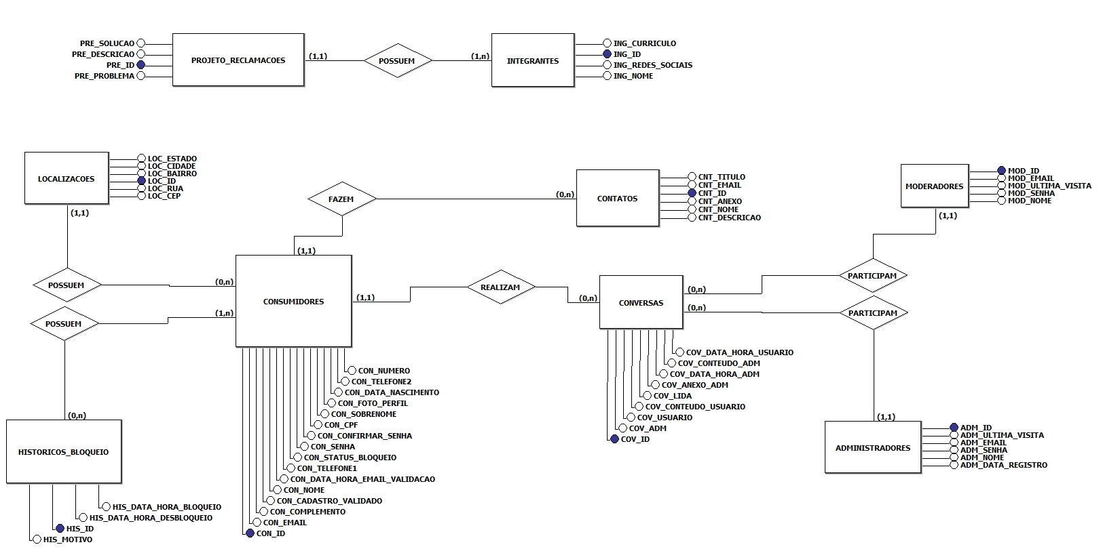

Slide 8
MODELO LÓGICO

Slide 9
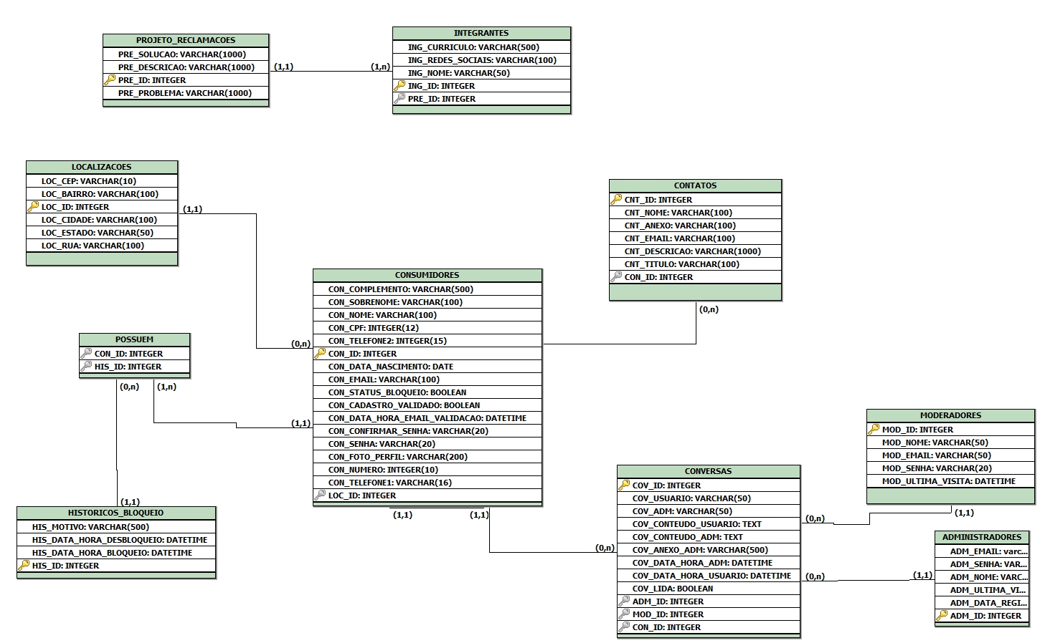

Slide 10
MODELO FÍSICO

Slide 11
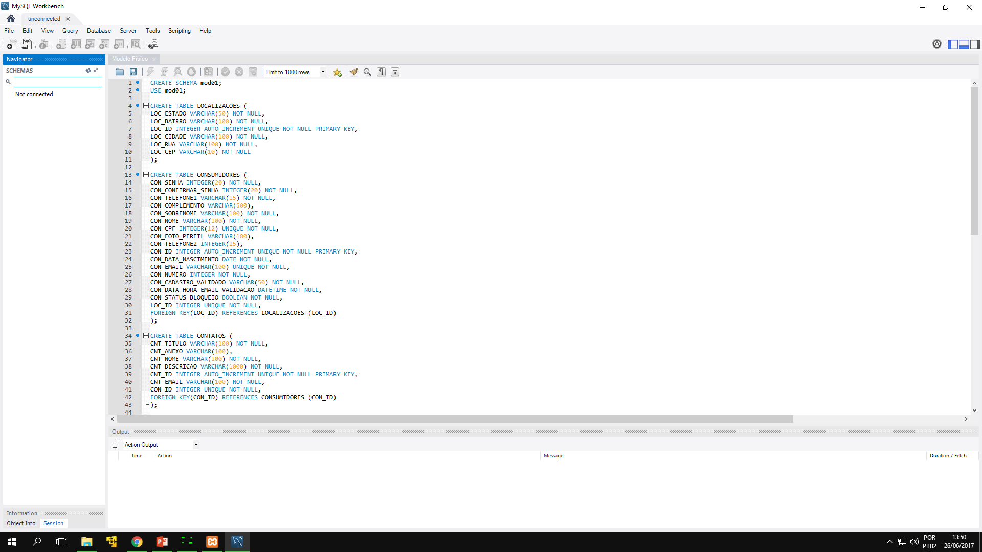
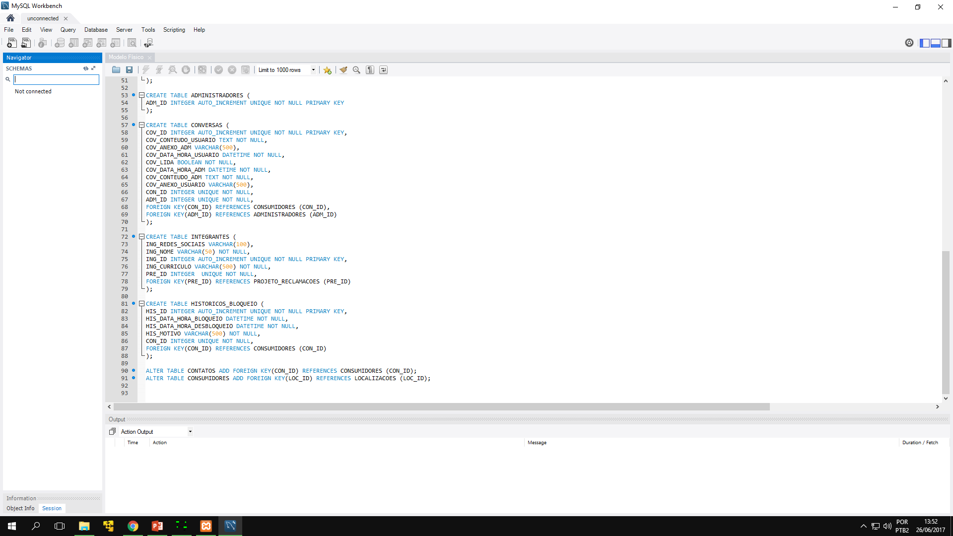
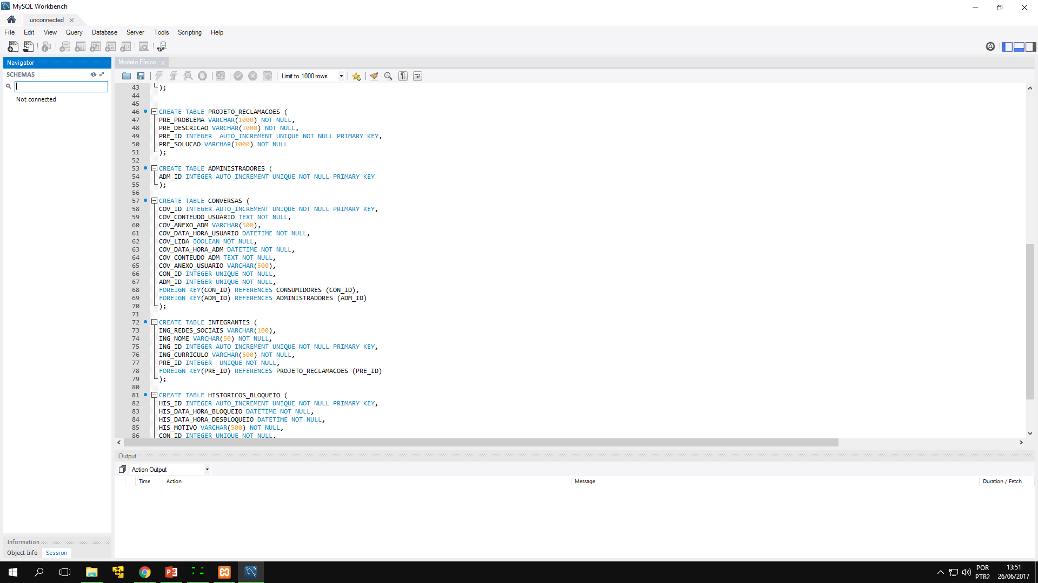

Slide 12
DICIONÁRIO DE DADOS

Slide 13
ENTIDADE: INTEGRANTES
ATRIBUTO | DOMÍNIO (tamanho) | DESCRIÇÃO
ING_ID | INTEGER | Chave primária da tabela de Integrantes.
ING_NOME | VARCHAR(50) | Nome completo dos integrantes que compõe o projeto Reclame São João.
ING_CURRICULO | VARCHAR(500) | Na página "Sobre Nós", aparecerá os integrantes do projeto e em clicar em algum deles será exibido seu currículo.

Slide 14
ENTIDADE: INTEGRANTES
ATRIBUTO | DOMÍNIO (tamanho) | DESCRIÇÃO
ING_REDES_SOCIAIS | VARCHAR(100) | Na página "Sobre Nós", aparecerá os integrantes do projeto e suas respectivas redes sociais.
PRE_ID | INTEGER | Chave estrangeira da tabela Projeto_Reclamações.

Slide 15
ENTIDADE: CONTATOS
ATRIBUTO | DOMÍNIO (tamanho) | DESCRIÇÃO
CNT_ID | INTEGER | Chave primária da tabela de Contatos.
CNT_NOME | VARCHAR(100) | Nome da pessoa que deseja entrar em contato através do Fale Conosco, nomeado como Contato.
CNT_EMAIL | VARCHAR(100) | E-mail da pessoa que deseja entrar em contato, para depois poder receber a resposta por seu e-mail.

Slide 16
ENTIDADE: CONTATOS
ATRIBUTO | DOMÍNIO (tamanho) | DESCRIÇÃO
CNT_TITULO | VARCHAR(100) | Título do assunto que a pessoa quer entrar em contato.
CNT_DESCRICAO | VARCHAR(1000) | Destinado para que a pessoa escreva sua dúvida ou a mensagem que deseja enviar para contato.
CNT_ANEXO | VARCHAR(100) | Caso queira enviar alguma imagem ou documento por anexo.

Slide 17
ENTIDADE: CONTATOS
ATRIBUTO | DOMÍNIO (tamanho) | DESCRIÇÃO
CON_ID | INTEGER | Chave estrangeira da tabela Consumidor.

Slide 18
ENTIDADE: CONSUMIDOR
ATRIBUTO | DOMÍNIO (tamanho) | DESCRIÇÃO
CON_ID | INTEGER | Chave primária da tabela Consumidor.
CON_NOME | VARCHAR(100) | Primeiro nome do consumidor inserido em seu cadastro.
CON_SOBRENOME | VARCHAR(100) | Sobrenome do consumidor inserido em seu cadastro.
CON_DATA_NASCIMENTO | DATE | Data de nascimento do consumidor que está se cadastrando.

Slide 19
ENTIDADE: CONSUMIDOR
ATRIBUTO | DOMÍNIO (tamanho) | DESCRIÇÃO
CON_CPF | INTEGER(12) | CPF do consumidor inserido no cadastro.
CON_NUMERO | INTEGER(10) | Número da casa do consumidor, inserido no cadastro.
CON_COMPLEMENTO | VARCHAR(500) | Caso seja necessário, o consumidor insere seu complemento no cadastro.
CON_FOTO_PERFIL | VARCHAR(100) | Foto para ficar no perfil do consumidor. (opcional)

Slide 20
ENTIDADE: CONSUMIDOR
ATRIBUTO | DOMÍNIO (tamanho) | DESCRIÇÃO
CON_TELEFONE1 | VARCHAR(15) | Telefone inserido no cadastro do consumidor.
CON_TELEFONE2 | VARCHAR(15) | Telefone inserido no cadastro do consumidor.
CON_SENHA | INTEGER(20) | Senha para o login de seu perfil no Projeto.

Slide 21
ENTIDADE: CONSUMIDOR
ATRIBUTO | DOMÍNIO (tamanho) | DESCRIÇÃO
CON_CADASTRO_VALIDADO | BOOLEAN | Armazena a informação, se após a realização do cadastro, o consumidor validou seu cadastro indo em seu e-mail e clicando no link enviado.
CON_DATA_HORA_EMAIL_VALIDACAO | DATETIME | Armazena a data e o horário em que foi enviado o link de validação no e-mail do consumidor.

Slide 22
ENTIDADE: CONSUMIDOR
ATRIBUTO | DOMÍNIO (tamanho) | DESCRIÇÃO
CON_STATUS_BLOQUEIO | BOOLEAN | Se o consumidor está ou não bloqueado.
CON_CONFIRMAR_SENHA | INTEGER(20) | Confirmação da senha criada.
CON_EMAIL | VARCHAR(100) | E-mail do consumidor, será utilizado depois para que realize o login em seu perfil.

Slide 23
ENTIDADE: PROJETO_RECLAMAÇÕES
ATRIBUTO | DOMÍNIO (tamanho) | DESCRIÇÃO
PRE_ID | INTEGER | Chave primária da tabela Projeto_Reclamações.
PRE_DESCRICAO | VARCHAR(1000) | Breve descrição do projeto.
PRE_PROBLEMA | VARCHAR(1000) | Descrição do problema encontrado que nos levou a elaborar o Reclame São João.
PRE_SOLUCAO | VARCHAR(1000) | Descrição da solução encontrada, que foi a criação desse portal de reclamações e avaliações.

Slide 24
ENTIDADE: ADMINISTRADORES
ATRIBUTO | DOMÍNIO (tamanho) | DESCRIÇÃO
ADM_ID | INTEGER | Chave primária da tabela de Administradores.

Slide 25
ENTIDADE: CONVERSAS
ATRIBUTO | DOMÍNIO (tamanho) | DESCRIÇÃO
COV_ID | INTEGER | Chave primária da tabela Conversas.
COV_CONTEUDO_USUARIO | TEXT | As mensagens enviadas pelo consumidor.
COV_CONTEUDO_ADM | TEXT | As mensagens enviadas pelo administrador/moderador.
COV_ANEXO_USUARIO | VARCHAR(500) | Os anexos enviados pelo consumidor na conversa.

Slide 26
ENTIDADE: CONVERSAS
ATRIBUTO | DOMÍNIO (tamanho) | DESCRIÇÃO
COV_ANEXO_ADM | VARCHAR(500) | Os anexos enviados pelo administrador na conversa.
COV_DATA_HORA_ADM | DATETIME | As datas e os horários das mensagens trocadas.
COV_DATA_HORA_USUARIO | DATETIME | As datas e os horários das mensagens trocadas.
COV_LIDA | BOOLEAN | Toda mensagem começa como "false", quando for lido muda para "true".

Slide 27
ENTIDADE: CONVERSAS
ATRIBUTO | DOMÍNIO (tamanho) | DESCRIÇÃO
COV_LIDA | BOOLEAN | Toda mensagem começa como "false", quando for lido muda para "true".
CON_ID | INTEGER | Chave estrangeira vinda da tabela Consumidor.
ADM_ID | INTEGER | Chave estrangeira vinda da tabela Administrador.

Slide 28
ENTIDADE: LOCALIZAÇÕES
ATRIBUTO | DOMÍNIO (tamanho) | DESCRIÇÃO
LOC_ID | INTEGER | Chave primária da tabela Localizações.
LOC_ESTADO | VARCHAR(50) | Estado do consumidor, inserido no cadastro.
LOC_RUA | VARCHAR(100) | Rua do consumidor, inserido no cadastro.

Slide 29
ENTIDADE: LOCALIZAÇÕES
ATRIBUTO | DOMÍNIO (tamanho) | DESCRIÇÃO
LOC_BAIRRO | VARCHAR(100) | Bairro do consumidor, inserido no cadastro.
LOC_CEP | VARCHAR(10) | CEP do consumidor, inserido no cadastro.
LOC_CIDADE | VARCHAR(100) | Cidade do consumidor, inserido no cadastro.

Slide 30
ENTIDADE: HISTÓRICO E BLOQUEIO
ATRIBUTO | DOMÍNIO (tamanho) | DESCRIÇÃO
HIS_ID | INTEGER | Chave primária da tabela Históricos_bloqueio.
HIS_DATA_HORA_BLOQUEIO | DATETIME | O horário e a data de bloqueio do consumidor bloqueado.
HIS_DATA_HORA_DESBLOQUEIO | DATETIME | O horário e a data que será desbloqueado.

Slide 31
ENTIDADE: HISTÓRICO E BLOQUEIO
ATRIBUTO | DOMÍNIO (tamanho) | DESCRIÇÃO
HIS_MOTIVO | VARCHAR(500) | Os motivos que fizeram com que o consumidor fosse bloqueado.
CON_ID | INTEGER | Chave estrangeira vinda da tabela Consumidores.

Slide 32
DIAGRAMA DE CLASSE
INTEGRANTES
Matheus Malheiros
Ailton Fontes

Slide 33
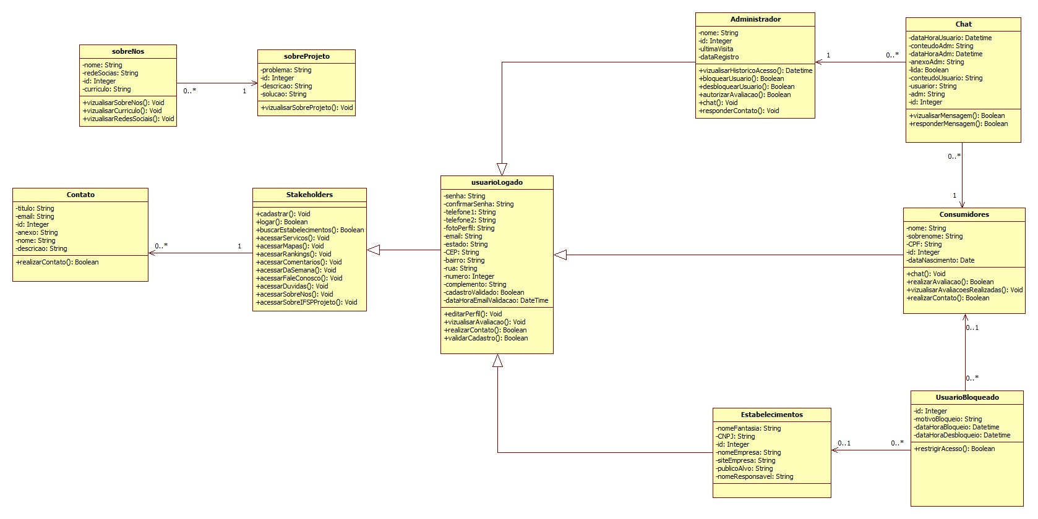

Slide 34
Organização dos diretórios (MVC)
É uma forma de estruturar seu projeto/aplicação de forma que a interface de interação (view) esteja separada do controle da informação em si (models), separação essa que é intermediada por uma outra camada controladora (controllers).
Model (ou modelo)
O model é a camada que representa os seus dados, provendo meios de acesso (leitura e escrita) à esses dados.

Slide 35
Organização dos diretórios (MVC)
Controller (ou controlador)
No controller você tem métodos públicos que são chamados de actions, cada action é responsável por uma “página” do seu site/sistema. É o controller quem decide:
Qual model usar;
Quais pedidos fazer para o model;
Qual combinação de views será usada para exibir os dados retornados pelo model.

Slide 36
Organização dos diretórios (MVC)
View (ou visualização)
É na view que o seu sistema interage com o usuário. Tudo que ele ver (HTML / XML / RSS / CSV) deve ser gerado e exibido através dessa camada. A view, por sua vez, tem como responsabilidade:
Manipular os dados para - e apenas para - exibição;
Exibir os dados.

Slide 37
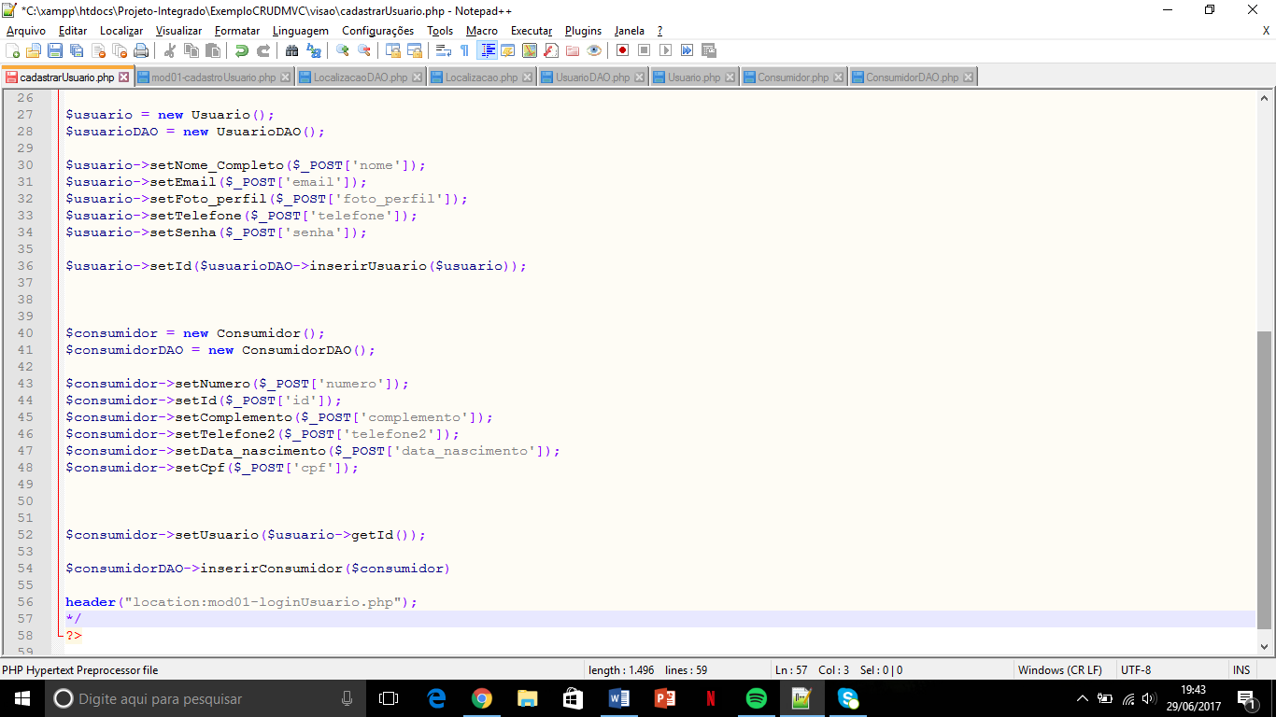
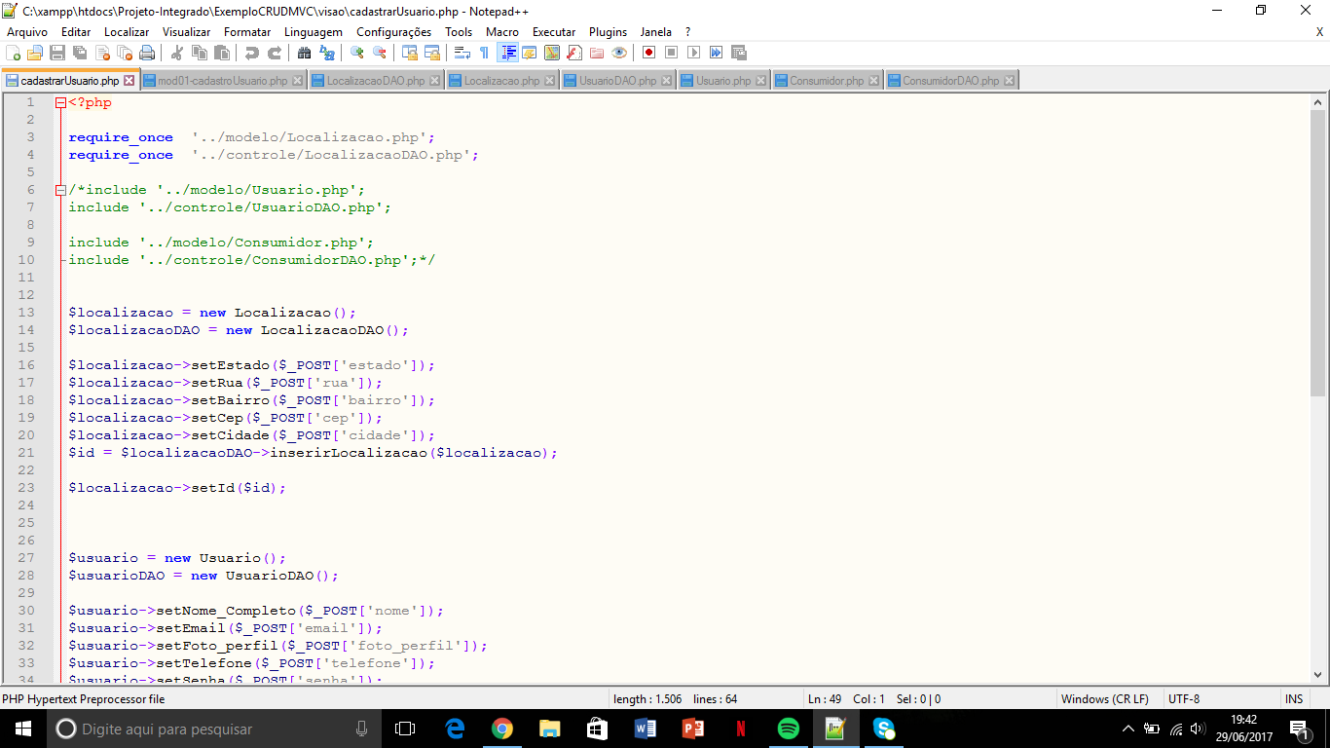
Desenvolvimento
É a parte mais importante pois é o código que divide e conecta com cada tabela e separa qual variável cada tabela irá ter e receber. Sendo as tabelas de Localização, Consumidor e Usuários.
Quantificação de linhas | 616

Slide 38
PLANEJAMENTO
INTEGRANTES – GRUPO 1
Ailton
Beatriz Barros
Matheus
INTEGRANTES – GRUPO 2
Camila Tódero
Jéssica
Kémily Ramiro
Rodne
Responsável: | Jéssica

Slide 39
PLANEJAMENTO
ITERAÇÃO | CASOS DE USO | RESPONSÁVEL
#01 | Exibir página de recepção | Grupo 2
 | Exibir página de Boas Vindas | Grupo 1
 |  | Grupo 2
 | Realizar cadastro
 |  | Grupo 1
 | Realizar login
Data Prevista | 03/07/2017

Slide 40
PLANEJAMENTO
ITERAÇÃO | CASOS DE USO | RESPONSÁVEL
#02 | Acessar Mapa dos Estabelecimentos | Grupo 2
 | Acessar Sobre o IFSP e o Projeto | Grupo 1
 |  | Grupo 2
ITERAÇÃO | CASOS DE USO | RESPONSÁVEL
#02 | Recuperar Senha | Grupo 1
 | Validar Cadastro | Grupo 2
 | Acessar página de Dúvidas Frequentes | Grupo 1
Data Prevista | 28/08/2017

Slide 41
PLANEJAMENTO
ITERAÇÃO | CASOS DE USO | RESPONSÁVEL
#03 | Acessar Sobre Nós | Grupo 1
 | Acessar Fale Conosco (Contato) | Grupo 2
 | Acessar Chat Síncrono | Grupo 1
ITERAÇÃO | CASOS DE USO | RESPONSÁVEL
#03 | Editar Informações | Grupo 2
 | Validar Edição de E-mail / CPF | Grupo 1
 | Visualizar Comentários Repercutidos | Grupo 2
Data Prevista | 25/09/2017

Slide 42
PLANEJAMENTO
ITERAÇÃO | CASOS DE USO | RESPONSÁVEL
#04 | Exibir Página do Moderador | Grupo 2
 | Verificar Permissão para Logar | Grupo 1
ITERAÇÃO | CASOS DE USO | RESPONSÁVEL
#04 | Visualizar Ranking | Grupo 1
 | Exibir Página do Administrador | Grupo 2
 | Visualizar Gráficos | Grupo 1
Data Prevista | 30/10/2017

Slide 43
CASOS DE TESTE
INTEGRANTES
Ailton Romano | Jéssica Fernandes
Beatriz Barros | Kémily Ramiro
Camila Tódero | Matheus Malheiros
Rodne Wilson

Slide 44
1. CASOS DE TESTE
Nome do Caso de Uso: | Exibir página de recepção
Este Caso de Teste será responsável por testar se as informações exibidas nessa página estão corretas com as que devem estar sendo exibidas.
Quantidade: | 1
Data de entrega: | 29/06/2017

Slide 45
2. CASOS DE TESTE
Nome do Caso de Uso: | Acessar página de Boas Vindas
Esse Caso de Teste irá testar se a página de Boas Vindas exibirá as informações e dados correspondentes ao tipo de usuário que está a acessando.
Quantidade: | 1
Data de entrega: | 29/06/2017

Slide 46
3. CASOS DE TESTE
Nome do Caso de Uso: | Realizar cadastro
Este Caso de Teste irá testar se ao clicar em “Cadastrar-se” irá abrir o pop-up, se exibirá a mensagem de erro caso algum campo obrigatório fique em branco, se será exibidos os campos que devem ser preenchidos e se ao escolher o arquivo para a foto de perfil será aberto o explorador de arquivos no computador.
Quantidade: | 4
Data de entrega: | 29/06/2017

Slide 47
4. CASOS DE TESTE
Nome do Caso de Uso: | Realizar login
Verificação de pop-up, se será direcionado para página correta, se nenhum campo obrigatório está podendo ficar em branco, verificar se o e-mail e senha conferem com de algum usuário já cadastrado.
Quantidade: | 4
Data de entrega: | 29/06/2017

Slide 48
5. CASOS DE TESTE
Nome do Caso de Uso: | Recuperar senha
Este Caso de Teste irá verificar se o usuário terá a opção de recuperar sua senha, se o campo e-mail for deixado em branco não será possível finalizar a ação, verificar se o e-mail inserido é válido e se quando clicar em confirmar se será enviado uma nova senha em seu e-mail, por e-mail.
Quantidade: | 4
Data de entrega: | 28/08/2017

Slide 49
6. CASOS DE TESTE
Nome do Caso de Uso: | Validar cadastro
Verificar se foi enviado um link por e-mail no e-mail do usuário que se cadastrou no portal, e se ele foi até seu e-mail e validou seu cadastro clicando no link.
Quantidade: | 2
Data de entrega: | 28/08/2017

Slide 50
7. CASOS DE TESTE
Nome do Caso de Uso: | Acessar página de Dúvidas Frequentes
Verificar se o direcionamento do clicar em “Dúvidas” no menu está correto, verificar se no final da página está contido o link para, caso o usuário queira, ser direcionado para página onde possa entrar em contato.
Quantidade: | 2
Data de entrega: | 28/08/2017

Slide 51
8. CASOS DE TESTE
Nome do Caso de Uso: | Acessar Mapa de Estabelecimentos
Verificar se o direcionamento da página está correto.
Quantidade: | 1
Data de entrega: | 28/08/2017

Slide 52
9. CASOS DE TESTE
Nome do Caso de Uso: | Acessar sobre o IFSP e o Projeto
Verificar se as informações se encontram no final do rodapé e quando o usuário clicar em “Saiba mais” será direcionado para uma página onde contenha mais informações sobre o projeto.
Quantidade: | 2
Data de entrega: | 28/08/2017

Slide 53
10. CASOS DE TESTE
Nome do Caso de Uso: | Acessar Sobre Nós
Verificar se será direcionado para a página correta e se quando clicado na foto do integrante será exibido seus dados.
Quantidade: | 2
Data de entrega: | 25/09/2017

Slide 54
11. CASOS DE TESTE
Nome do Caso de Uso: | Acessar Fale Conosco (Contato)
Verificar se será direcionado para a página correta com os campos a serem preenchidos e se a mensagem só será enviada depois que todos os campos obrigatórios estiverem preenchidos.
Quantidade: | 2
Data de entrega: | 25/09/2017

Slide 55
12. CASOS DE TESTE
Nome do Caso de Uso: | Acessar Chat Síncrono
Se quando clicar na opção de chat será aberto uma área para troca de mensagens, se estão sendo exibidas como visualizadas e se abaixo de cada mensagem aparecerá seu horário de envio.
Quantidade: | 4
Data de entrega: | 25/09/2017

Slide 56
13. CASOS DE TESTE
Nome do Caso de Uso: | Editar informações
Verificar se o usuário será direcionado para a página correta, onde estarão todas as suas informações com a opção de modificá-las e verificar se ao fim da edição o usuário não deixou algum campo em branco.
Quantidade: | 2
Data de entrega: | 25/09/2017

Slide 57
14. CASOS DE TESTE
Nome do Caso de Uso: | Validar edição de e-mail/CPF
Verificar se quando o usuário editar suas informações de e-mail ou de CPF, estas, antes de confirmar a alteração, serão verificadas e validadas.
Quantidade: | 1
Data de entrega: | 25/09/2017

Slide 58
15. CASOS DE TESTE
Nome do Caso de Uso: | Visualizar comentários repercutidos
Verificar se será direcionado para a região na página onde estarão contidos esses comentários e se ao clicar nas setas será levado para o próximo comentário ou para o anterior.
Quantidade: | 4
Data de entrega: | 25/09/2017

Slide 59
16. CASOS DE TESTE
Nome do Caso de Uso: | Visualizar ranking
Verificar se o direcionamento da página ao clicar em “Ranking” no menu está correto.
Quantidade: | 1
Data de entrega: | 30/10/2017

Slide 60
17. CASOS DE TESTE
Nome do Caso de Uso: | Exibir página do administrador
Verificar se as informações exibidas nessa página realmente são as que devem ser vistas e acessadas pelo administrador.
Quantidade: | 2
Data de entrega: | 30/10/2017

Slide 61
18. CASOS DE TESTE
Nome do Caso de Uso: | Visualizar gráficos
Verificar se quando o usuário estiver logado, no canto da página terá uma barra lateral com as opções de rankings e relatórios.
Quantidade: | 1
Data de entrega: | 30/10/2017

Slide 62
19. CASOS DE TESTE
Nome do Caso de Uso: | Exibir página do moderador
Verificar se o conteúdo exibido nessa página realmente é o que pode ser acessado pelo moderador.
Quantidade: | 1
Data de entrega: | 30/10/2017

Slide 63
20. CASOS DE TESTE
Nome do Caso de Uso: | Verificar permissão para logar
Verificar se o usuário pode ou não logar no portal.
Quantidade: | 1
Data de entrega: | 30/10/2017

Slide 64
CASOS DE USO COM ITERAÇÃO

Slide 65
#01 CASOS DE USO COM ITERAÇÃO
Nome do Caso de Uso: | Exibir Página de Recepção
Verificar se os dados exibidos na página de recepção, confere com os descritos no documento de requisitos.
Caso de Teste | CT #01
Status | Sucesso

Slide 66
#02 CASOS DE USO COM ITERAÇÃO
Nome do Caso de Uso: | Acessar Página de Boas Vindas
Verificar se os dados exibidos na página de Boas Vindas, confere com os que deve aparecer para cada tipo de usuário.
Caso de Teste | CT #28
Status | Sucesso

Slide 67
#03 CASOS DE USO COM ITERAÇÃO
Nome do Caso de Uso: | Realizar Cadastro
Verificar se quando clicado em Cadastre-se aparece um pop-up para escolher se será cadastro de Consumidor ou de Estabelecimento.
Caso de Teste | CT #02
Status | Sucesso

Slide 68
#03 CASOS DE USO COM ITERAÇÃO
Nome do Caso de Uso: | Realizar Cadastro
Verificar se quando escolhida a opção de se cadastrar como consumidor vai para a página de cadastro deste e exibir seus respectivos campos.
Caso de Teste | CT #03
Status | Sucesso

Slide 69
#03 CASOS DE USO COM ITERAÇÃO
Nome do Caso de Uso: | Realizar Cadastro
Verificar se ao preencher os campos, nenhum campo que seja obrigatório, que são os campos de nome, CPF, CEP, senha, confirmar senha, e-mail, endereço em geral, telefone 1 e a data de nascimento, possa ficar em branco, mas sim que exiba uma mensagem pedindo para informar o dado pedido no campo.
Caso de Teste | CT #04
Status | Sucesso

Slide 70
#03 CASOS DE USO COM ITERAÇÃO
Nome do Caso de Uso: | Realizar Cadastro
Verificar se ao clicar em “Escolher arquivo” irá abrir opções para que o stakeholder escolha a foto de perfil que deseja colocar.
Caso de Teste | CT #05
Status | Sucesso

Slide 71
#04 CASOS DE USO COM ITERAÇÃO
Nome do Caso de Uso: | Realizar Login
Verificar se quando o stakeholder clicar em login aparecerá um pop-up onde ele tenha a opção de logar como consumidor ou como estabelecimento.
Caso de Teste | CT #20
Status | Sucesso

Slide 72
#04 CASOS DE USO COM ITERAÇÃO
Nome do Caso de Uso: | Realizar Login
Verificar que o usuário, com o e-mail camilatodero@hotmail.com e a senha: camila123, ao escolher a opção de logar como consumidor ele será direcionado para página de login do consumidor.
Caso de Teste | CT #21
Status | Sucesso

Slide 73
#04 CASOS DE USO COM ITERAÇÃO
Nome do Caso de Uso: | Realizar Login
Verificar se é exibida a mensagem de erro quando clica em logar, mas deixou algum campo em branco.
Caso de Teste | CT #22
Status | Sucesso

Slide 74
#04 CASOS DE USO COM ITERAÇÃO
Nome do Caso de Uso: | Realizar Login
Verificar se o e-mail e senha são compatíveis com os cadastrados pelo usuário para acessar sua conta.
Caso de Teste | CT #23
Status | Sucesso

Slide 75
RESUMO DOS CASOS DE TESTE
Nome do Caso de Uso | Quantidade de Testes | Quantidade de Falhas | Quantidade de Sucessos
Exibir página de recepção | 1 | 0 | 1
Acessar página de Boas Vindas | 1 | 0 | 1
Realizar cadastro | 4 | 0 | 4
Realizar login | 4 | 2 | 4

Slide 76
CASO DE USO COM ITERAÇÃO
Nome do Caso de Uso | Exibir página de recepção
Botão
Nome do Caso de Uso | Acessar página de Boas Vindas
Botão

Slide 77
CASO DE USO COM ITERAÇÃO
Nome do Caso de Uso | Realizar cadastro
Botão
Nome do Caso de Uso | Realizar login
Botão

Slide 78
MÓDULO 01 - USUÁRIOS
INTEGRANTES
Ailton Romano | Jéssica Fernandes
Beatriz Barros | Kémily Ramiro
Camila Tódero | Matheus Malheiros
Rodne Wilson

Slide 79
INTEGRANTE
Nome do Integrante | Função no Projeto
Ailton Romano | Analista
Principais Dificuldades
Desenvolvimento dos Casos de Uso com iteração.

Slide 80
Principais Atividades Desenvolvidas
Refinamento de Atividades.
Apresentação Bimestral de PDS.
Auxílio no desenvolvimento dos Casos de Uso com iteração.

Slide 81
Sugestões
Maior empenho dos integrantes de cada módulo que não estejam desenvolvendo ou exercendo atividades do módulo. Exemplo: Analistas durante as alterações do bando de dados ou qualquer atividade relacionada a isto.

Slide 82
INTEGRANTE
Nome do Integrante | Função no Projeto
Beatriz Barros | DBA
Principais Dificuldades
Dificuldades em desenvolver os documentos.

Slide 83
Principais Atividades Desenvolvidas
Banco do Módulo “Usuários”
Dicionário do Banco Local do módulo
Integração do Banco de Dados do Projeto
Dicionário do Banco Integrado
Ajudei em alguns casos de teste

Slide 84
Sugestões
Maior comunicação entre os integrantes do módulo, principalmente com os desenvolvedores.

Slide 85
INTEGRANTE
Nome do Integrante | Função no Projeto
Camila Todero | DBA
Principais Dificuldades
Elaborar o MER do módulo 01.
Comunicação com os desenvolvedores.
Participar da elaboração dos Casos de Uso.

Slide 86
Principais Atividades Desenvolvidas
MER, Modelo Lógico, Modelo Físico e Dicionário de Dados do meu módulo.
Integração dos Bancos.
Documento de Casos de Teste.
Casos de Teste.
Apresentação Bimestral do Módulo.

Slide 87
Sugestões
Maior comunicação e união do módulo, de modo que trabalhemos juntos sempre sabendo o que cada um está fazendo.
Tomar cuidado com as distrações quando se tem tarefas a serem feitas.
Maior organização dos desenvolvedores, sempre me perco dentro das pastas em desenvolvimento.

Slide 88
INTEGRANTE
Nome do Integrante | Função no Projeto
Jessica Fernandes | Desenvolvedora
Principais Dificuldades
Dificuldade com o MVC para o desenvolvimento dos casos de uso.

Slide 89
Principais Atividades Desenvolvidas
Elaboração do Mer.
Elaboração do modelo lógico.
Planejamento das iterações para desenvolvimento dos casos de uso.
Desenvolvimento dos casos de uso.
Desenvolvimento dos casos de teste.

Slide 90
Sugestões
Maior colaboração da sala em relação ao barulho.

Slide 91
INTEGRANTE
Nome do Integrante | Função no Projeto
Kémily | Analista
Principais Dificuldades
Dificuldade para compreender os documentos.

Slide 92
Principais Atividades Desenvolvidas
Ajudei na parte de Desenvolver.
Ajudei no Planejamento.
Participei da documentação de Caso de Teste.

Slide 93
Sugestões
Mais comunicação e empenho entre todos os integrantes do grupo.
Maior divisão de trabalho entre o módulo, não só uma ficar responsável pelas atividades sempre.

Slide 94
INTEGRANTE
Nome do Integrante | Função no Projeto
Matheus | Desenvolvedor
Principais Dificuldades
Fazer a conexão usando o PDO e MVC
Fazer a conexão com o Banco utilizando tabelas diferentes.

Slide 95
Principais Atividades Desenvolvidas
Refinamento de atividades
Auxílio na criação do Banco de Dados
Diagrama de Classes
Desenvolvimento de Casos de Uso com Iteração

Slide 96
Sugestões
Maior divisão das tarefas.

Slide 97
INTEGRANTE
Nome do Integrante | Função no Projeto
Rodne | Desenvolvedor
Principais Dificuldades
Reunir com o grupo em horário extracurricular, inserção do banco de dados para que conseguisse realizar o login e cadastro.

Slide 98
Principais Atividades Desenvolvidas
Documento de Casos de Teste
Desenvolvimento de Casos de Uso com Iteração
Casos de Teste

Slide 99
Sugestões
Maior divisão das tarefas.

Slide 100
Módulo 01 – Notas
Nomes dos Integrantes | Notas
Ailton | 8
Beatriz Barros | 8
Camila | 9
Jessica | 9
Kémily | 7
Matheus | 9
Rodne | 8
Nota do Módulo: | 8

Slide 101
Apresentação Bimestral de PDS
Módulo 02 – Reclamações

Slide 102
REFINAMENTO DAS ATIVIDADES
INTEGRANTES
Alexandre Freitas
Letícia Araújo

Slide 103
Objetivo
O objetivo do Refinamento das Atividades é melhorar documentos já feitos até o momento pelo Módulo 02 (reclamações), realizando as mudanças necessárias de acordo com as necessidades que surgiram depois de terem sido encerrados, para melhor interpretação e coerência.

Slide 104
Atividades
Refinamento do documento de requisitos funcionais
Refinamento do documento de casos de uso
Refinamento do diagrama de classes

Slide 105
BANCO DE DADOS
MÓDULO 02
Alexandre Freitas | Letícia Araújo
Ellen Souza | Gabriel Pella
Beatriz Peixoto | Rafael Pontes
Gabriela Costa | Giovana Cazaroto
Responsáveis | Ellen e Giovana

Slide 106
DIAGRAMA DE ENTIDADE E RELACIOMENTO

Slide 107
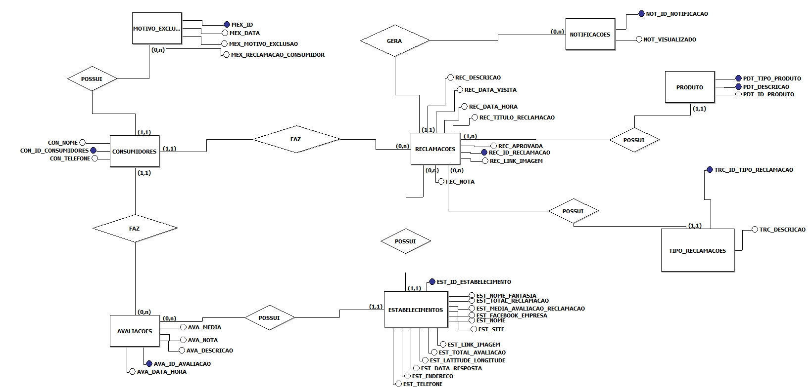

Slide 108
MODELO LÓGICO

Slide 109
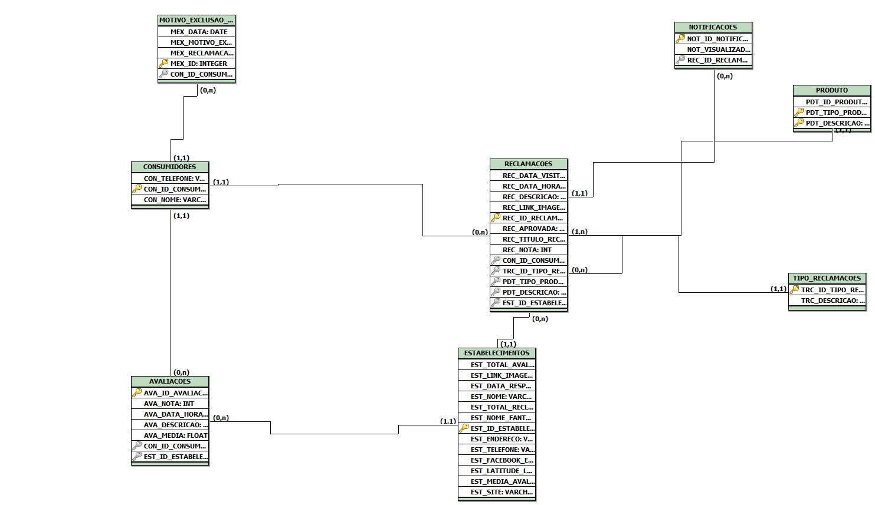

Slide 110
MODELO FÍSICO

Slide 111
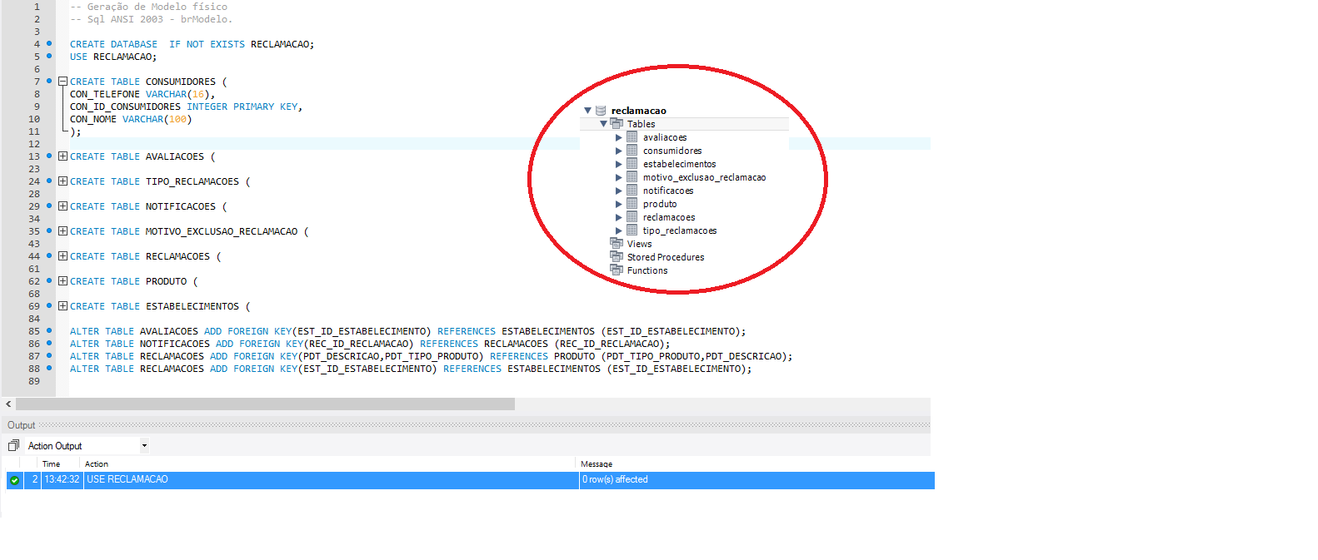

Slide 112
DICIONÁRIO DE DADOS

Slide 113
ENTIDADE: CONSUMIDORES
ATRIBUTO | DOMÍNIO (tamanho) | DESCRIÇÃO
CON_ID_CONSUMIDORES | INTEGER AUTO_ INCREMENTO | Código do Consumidor Chave primária da Tabela.
CON_NOME | VARCHAR(50) | Nome completo do consumidor.
CON_TELEFONE | VARCHAR(16) | Telefone do consumidor.

Slide 114
ENTIDADE: AVALIACAO
ATRIBUTO | DOMÍNIO (tamanho) | DESCRIÇÃO
AVA_NOTA | INT | Nota da avaliação feita pelo consumidor.
AVA_ID_AVALIACAO | INTEGER AUTO_INCREMENTO | Chave primária da tabela avaliação.
AVA_DESCRICAO | TEXT | Descrição da avaliação feita.(Explicação da nota)

Slide 115
ENTIDADE: AVALIACAO
ATRIBUTO | DOMÍNIO (tamanho) | DESCRIÇÃO
AVA_DATA_HORA | DATETIME | Data e hora que foi realizada a avaliação.
CON_ID_CONSUMIDORES | INTEGER AUTO_INCREMENTO | Chave estrangeira da Tabela Consumidores.
EST_ID_ESTABELECIMENTO | INTEGER AUTO_INCREMENTO | Chave estrangeira da tabela estabelecimentos.

Slide 116
ENTIDADE: RECLAMACOES
ATRIBUTO | DOMÍNIO (tamanho) | DESCRIÇÃO
REC_TITULO_RECLAMACAO | VARCHAR(50) | Título da reclamação feita pelo consumidor.
REC_DESCRICAO | TEXT | Reclamação do consumidor.
REC_ID_RECLAMACAO | INTEGER AUTO_INCREMENTO | Chave primária da tabela reclamação.

Slide 117
ENTIDADE: RECLAMACOES
ATRIBUTO | DOMÍNIO (tamanho) | DESCRIÇÃO
REC_TITULO_RECLAMACAO | VARCHAR(50) | Título da reclamação feita pelo consumidor.
REC_DESCRICAO | TEXT | Reclamação do consumidor.
REC_ID_RECLAMACAO | INTEGER AUTO_INCREMENTO | Chave primária da tabela reclamação.

Slide 118
ENTIDADE: RECLAMACOES
ATRIBUTO | DOMÍNIO (tamanho) | DESCRIÇÃO
REC_TIPO_RECLAMACAO | VARCHAR(50) | Descrição da categoria da reclamação.
REC_DATA_VISITA | DATETIME | Data de visita do consumidor do estabelecimento.
REC_APROVADA | BOOLEAN | Reclamação aprovada pelo administrador.

Slide 119
ENTIDADE: RECLAMACOES
ATRIBUTO | DOMÍNIO (tamanho) | DESCRIÇÃO
REC_LINK_IMAGEM | VARCHAR(200) | Link da imagem que está sendo anexada na reclamação.
REC_NOTA | INT | Nota de reclamação, apartir do calculo.
REC_MOTIVO_EXCLUSAO | VARCHAR(50) | Motivo pelo qual o usuário está excluindo a reclamação que havia feito.

Slide 120
ENTIDADE: RECLAMACOES
ATRIBUTO | DOMÍNIO (tamanho) | DESCRIÇÃO
EST_ID_ESTABELECIMENTO | INTEGER AUTO_INCREMENTO | Chave estrangeira da tabela estabelecimentos.
CON_ID_CONSUMIDOR | INTEGER AUTO_INCREMENTO | Chave estrangeira da tabela consumidores.

Slide 121
ENTIDADE: ESTABELECIMENTOS
ATRIBUTO | DOMÍNIO (tamanho) | DESCRIÇÃO
EST_MEDIA_EMPRESA | FLOAT | Média de todas as avaliações que a empresa recebeu.
EST_ID_ESTABELECIMENTO | INTEGER AUTO_INCREMENTO | Chave primária da tabela estabelecimento.
EST_NOME_FANTASIA | VARCHAR(20) | Nome da fantasia do estabelecimento cadastrado.

Slide 122
ENTIDADE: ESTABELECIMENTOS
ATRIBUTO | DOMÍNIO (tamanho) | DESCRIÇÃO
EST_NOME | VARCHAR(20) | Nome oficial da empresa
EST_LINK_IMAGEM | VARCHAR(100) | Link da imagem do estabelecimento.
EST_ENDERECO | VARCHAR(100) | Endereço do estabelecimento.

Slide 123
ENTIDADE: ESTABELECIMENTOS
ATRIBUTO | DOMÍNIO (tamanho) | DESCRIÇÃO
EST_MEDIA_AVALIACAO | FLOAT | Aplicação da fórmula desenvolvida.
EST_TOTAL_AVALIACAO | INT | Total das avaliações recebidas pelo estabelecimento
EST_TOTAL_RECLAMACAO | INT | Total de reclamação que o estabelecimento recebeu.

Slide 124
ENTIDADE: ESTABELECIMENTOS
ATRIBUTO | DOMÍNIO (tamanho) | DESCRIÇÃO
EST_DATA_RESPOSTA | DATETIME | Data da resposta do estabelecimento.
EST_TELEFONE | VARCHAR(16) | Telefone do estabelecimento.
EST_LATITUDE_LONGITUDE | FLOAT | Latitude e longitude do estabelecimento.
EST_FACEBOOK_EMPRESA | VARCHAR(50) | Facebook da empresa.

Slide 125
ENTIDADE: NOTIFICACOES
ATRIBUTO | DOMÍNIO (tamanho) | DESCRIÇÃO
NOT_ID_NOTIFICACAO | INTEGER | Chave primária da tabela notificações.
NOT_VISUALIZADO | BOOLEAN | Notificação de visualizado.

Slide 126
ENTIDADE: PRODUTO
ATRIBUTO | DOMÍNIO (tamanho) | DESCRIÇÃO
POT_TIPO_PRODUTO | VARCHAR(50) | Tipo de produto.
POT_ID_TIPO_PRODUTO | INTEGER | Chave primária da tabela tipo_produto.
POT_DESCRICAO | VARCHAR (50) | Descrição do tipo de produto

Slide 127
ENTIDADE: TIPO_RECLAMACOES
ATRIBUTO | DOMÍNIO (tamanho) | DESCRIÇÃO
TRC_ID_TIPO_RECLAMACAO | INTEGER | Chave primária da tabela tipo_reclamacao
TRC_DESCRICAO | VARCHAR(50) | Descrição do tipo de reclamação

Slide 128
ENTIDADE: MOTIVO_EXCLUSAO
ATRIBUTO | DOMÍNIO (tamanho) | DESCRIÇÃO
MEX_ID | INTEGER | Chave primária da tabela motivo_exclusão.
MEX_DATA | DATE | Data da exclusão.
MEX_MOTIVO_EXCLUSAO | TEXT | Motivo pelo qual está excluindo a reclamação.
MEX_RECLAMACAO_CONSUMIDOR | TEXT | Reescrever a reclamação.

Slide 129
DIAGRAMA DE CLASSE
INTEGRANTES
Rafael Pontes
Beatriz Peixoto
Letícia Araújo
Gabriel Pella
Ellen Souza

Slide 130
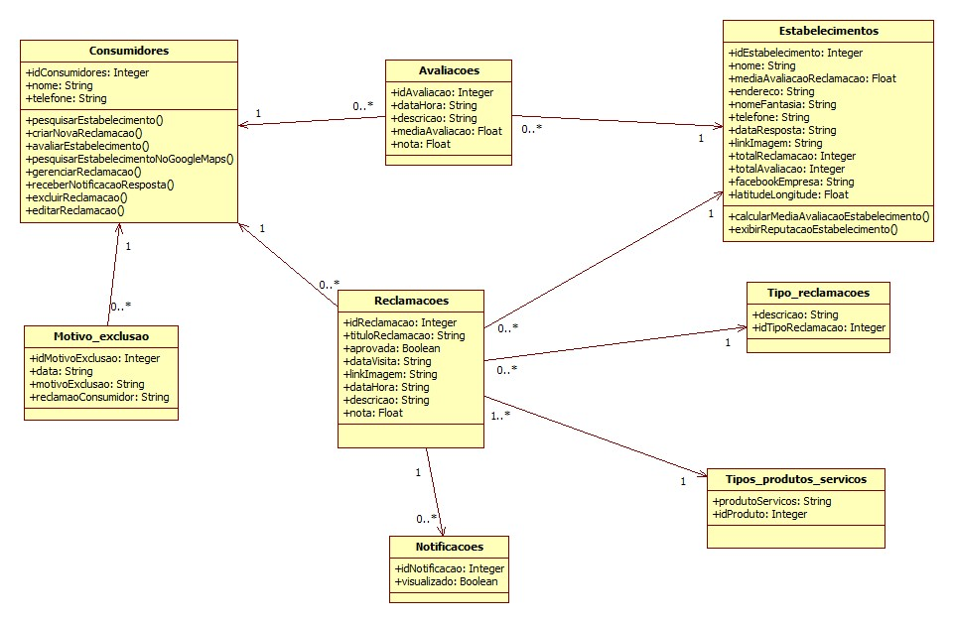

Slide 131
Desenvolvimento
Não fizeram
Quantificação de linhas | 0

Slide 132
PLANEJAMENTO
INTEGRANTES – GRUPO 1
Beatriz Peixoto
Alexandre Freitas
Giovana Cazaroto
Gabriela Costa
INTEGRANTES – GRUPO 2
Letícia Araújo
Ellen Souza
Gabriel Pella
Rafael Pontes
Responsável: | Beatriz P.

Slide 133
PLANEJAMENTO
ITERAÇÃO | CASOS DE USO | RESPONSÁVEL
#01 | Pesquisar e Exibir Empresa | Grupo 2
 | Criar Nova Reclamação | Grupo 1
Data Prevista | 03/07/2017

Slide 134
PLANEJAMENTO
ITERAÇÃO | CASOS DE USO | RESPONSÁVEL
#02 | Avaliar Estabelecimento | Grupo 2
 | Calcular Média da Avaliação do Estabelecimento | Grupo 1
Data Prevista | 28/08/2017

Slide 135
PLANEJAMENTO
ITERAÇÃO | CASOS DE USO | RESPONSÁVEL
#03 | Excluir Reclamação | Grupo 1
 | Editar Reclamação | Grupo 2
 | Receber Notificação Resposta da Reclamação | Grupo 1
 |  | Grupo 2
 | Gerenciar Reclamação
Data Prevista | 25/09/2017

Slide 136
PLANEJAMENTO
ITERAÇÃO | CASOS DE USO | RESPONSÁVEL
#04 | Exibir Reputação | Grupo 1
 | Pesquisar Estabelecimentos no Google Maps | Grupo 2
Data Prevista | 30/10/2017

Slide 137
CASOS DE TESTE
INTEGRANTES
Beatriz Peixoto
Gabriela Costa
Giovana Cazaroto
Alexandre Freitas
INTEGRANTES
Letícia Araújo
Ellen Souza
Rafael Pontes
Gabriel Pella

Slide 138
1. CASOS DE TESTE
Nome do Caso de Uso: | Pesquisar e exibir estabelecimento
Esse caso de uso será responsável por testar se um usuário ativo consegue fazer as pesquisas para encontrar os estabelecimentos desejados, e se a página exibe as informações corretas e completas.
Quantidade: | 18
Data de entrega: | 29/06/2017

Slide 139
2. CASOS DE TESTE
Nome do Caso de Uso: | Criar nova reclamação
Esse caso de teste será responsável por testar se um usuário ativo consegue fazer as reclamações sobre estabelecimentos, e se a página exibida tem informações corretas e completas.
Quantidade: | 18
Data de entrega: | 29/06/2017

Slide 140
3. CASOS DE TESTE
Nome do Caso de Uso: | Avaliar estabelecimento
Esse caso de teste será responsável por testar se um usuário ativo consegue fazer e enviar as avaliações sobre estabelecimentos, e se são registradas e exibidas as informações corretas.
Quantidade: | 9
Data de entrega: | 28/08/2017

Slide 141
4. CASOS DE TESTE
Nome do Caso de Uso: | Calcular média da avaliação do estabelecimento
Esse caso de teste será responsável por testar se ao ser enviada uma nova avaliação, o sistema realiza os cálculos estabelecidos no resultado da avaliação
Quantidade: | 5
Data de entrega: | 28/08/2017

Slide 142
5. CASOS DE TESTE
Nome do Caso de Uso: | Exibir reputação do estabelecimento
Esse caso de teste será responsável por testar se ao ser enviadas novas avaliações o sistema é capaz de calcular a média aritmética do total e estabelecer a reputação do estabelecimento para que seja exibido como reputação a personagem do logo do site feliz, sério ou triste.
Quantidade: | 7
Data de entrega: | 30/10/2017

Slide 143
6. CASOS DE TESTE
Nome do Caso de Uso: | Gerenciar reclamação
Esse caso de teste será responsável por testar se um usuário logado consegue editar as informações desejadas sobre uma reclamação ou excluí-la se ela não foi aprovada pelo administrador na sua página.
Quantidade: | 10
Data de entrega: | 29/06/2017

Slide 144
7. CASOS DE TESTE
Nome do Caso de Uso: | Excluir reclamação
Esse caso de teste será responsável por testar se um usuário logado consegue excluir uma reclamação se ela não foi aprovada pelo administrador.
Quantidade: | 3
Data de entrega: | 25/09/2017

Slide 145
8. CASOS DE TESTE
Nome do Caso de Uso: | Editar reclamação
Esse caso de teste será responsável por testar se um usuário logado consegue editar informações permitidas de uma reclamação se ela não foi aprovada pelo administrador.
Quantidade: | 5
Data de entrega: | 25/09/2017

Slide 146
9. CASOS DE TESTE
Nome do Caso de Uso: | Receber notificação da resposta referente a reclamação
Esse caso de teste será responsável por testar se um usuário logado recebe uma notificação no seu e-mail ou na página inicial do site quando obter resposta do estabelecimento sobre a reclamação feita.
Quantidade: | 6
Data de entrega: | 25/09/2017

Slide 147
9. CASOS DE TESTE
Nome do Caso de Uso: | Pesquisar estabelecimento no Google Maps
Esse caso de teste será responsável por testar se um usuário consegue visualizar o estabelecimento desejado na ferramenta do Google Maps através de pesquisa ou através da página da própria empresa.
Quantidade: | 2
Data de entrega: | 30/10/2017

Slide 148
CASOS DE USO COM ITERAÇÃO

Slide 149
#01 CASOS DE USO COM ITERAÇÃO
Nome do Caso de Uso: | Pesquisar e Exibir Estabelecimento
Verificar se a empresa não existe.
Caso de Teste | CT #01
Status | Sucesso

Slide 150
#01 CASOS DE USO COM ITERAÇÃO
Nome do Caso de Uso: | Pesquisar e Exibir Estabelecimento
Verificar se a barra de pesquisa está em branco.
Caso de Teste | CT #02
Status | Sucesso

Slide 151
#01 CASOS DE USO COM ITERAÇÃO
Nome do Caso de Uso: | Pesquisar e Exibir Estabelecimento
Verificar se a empresa existe e exibe dados.
Caso de Teste | CT #03
Status | Falha

Slide 152
#01 CASOS DE USO COM ITERAÇÃO
Nome do Caso de Uso: | Pesquisar e Exibir Estabelecimento
Verifica se há auto preenchimento da palavra na barra de pesquisa.
Caso de Teste | CT #04
Status | Sucesso

Slide 153
#01 CASOS DE USO COM ITERAÇÃO
Nome do Caso de Uso: | Pesquisar e Exibir Estabelecimento
Verifica se ao clicar em “reclamar” o caso de uso “criar nova reclamação” é executado.
Caso de Teste | CT #05
Status | Sucesso

Slide 154
#01 CASOS DE USO COM ITERAÇÃO
Nome do Caso de Uso: | Pesquisar e Exibir Estabelecimento
Verifica se ao clicar em “avaliar” o caso de uso “avaliar estabelecimento” é executado.
Caso de Teste | CT #06
Status | Sucesso

Slide 155
#01 CASOS DE USO COM ITERAÇÃO
Nome do Caso de Uso: | Pesquisar e Exibir Estabelecimento
Verificar se o usuário é direcionado ao Facebook da empresa ao clicar no botão.
Caso de Teste | CT #07
Status | Sucesso

Slide 156
#01 CASOS DE USO COM ITERAÇÃO
Nome do Caso de Uso: | Pesquisar e Exibir Estabelecimento
Verificar se é exibido o modal caso a empresa não possua Facebook.
Caso de Teste | CT #08
Status | Sucesso

Slide 157
#01 CASOS DE USO COM ITERAÇÃO
Nome do Caso de Uso: | Pesquisar e Exibir Estabelecimento
Verificar se o usuário é direcionado ao site da empresa ao clicar no link.
Caso de Teste | CT #09
Status | Sucesso

Slide 158
#01 CASOS DE USO COM ITERAÇÃO
Nome do Caso de Uso: | Pesquisar e Exibir Estabelecimento
Verifica se não há link para clicar caso a empresa não possua site.
Caso de Teste | CT #10
Status | Sucesso

Slide 159
#01 CASOS DE USO COM ITERAÇÃO
Nome do Caso de Uso: | Pesquisar e Exibir Estabelecimento
Verifica se ao clicar em “mais informações” o usuário é direcionado para “todas avaliações”.
Caso de Teste | CT #11
Status | Sucesso

Slide 160
#01 CASOS DE USO COM ITERAÇÃO
Nome do Caso de Uso: | Pesquisar e Exibir Estabelecimento
Verifica se ao clicar em “mais informações” o usuário é direcionado para “todas reclamações”.
Caso de Teste | CT #12
Status | Sucesso

Slide 161
#01 CASOS DE USO COM ITERAÇÃO
Nome do Caso de Uso: | Pesquisar e Exibir Estabelecimento
Verifica se ao clicar em “todas as avaliações” o usuário é direcionado para “avaliações e reclamações”.
Caso de Teste | CT #13
Status | Sucesso

Slide 162
#01 CASOS DE USO COM ITERAÇÃO
Nome do Caso de Uso: | Pesquisar e Exibir Estabelecimento
Verifica se ao clicar em “todas as reclamações” o usuário é direcionado para “avaliações e reclamações”.
Caso de Teste | CT #14
Status | Sucesso

Slide 163
#01 CASOS DE USO COM ITERAÇÃO
Nome do Caso de Uso: | Pesquisar e Exibir Estabelecimento
Verifica se ao clicar em “reputação” o usuário é direcionado para “avaliações e reclamações”.
Caso de Teste | CT #15
Status | Sucesso

Slide 164
#01 CASOS DE USO COM ITERAÇÃO
Nome do Caso de Uso: | Pesquisar e Exibir Estabelecimento
Verifica se o usuário é direcionado para a página do Google Maps ao clicar no mapa na página da empresa.
Caso de Teste | CT #16
Status | Falha

Slide 165
#01 CASOS DE USO COM ITERAÇÃO
Nome do Caso de Uso: | Pesquisar e Exibir Estabelecimento
Verifica se ao clicar em “posição no ranking” o usuário é direcionado para o ranking completo.
Caso de Teste | CT #17
Status | Falha

Slide 166
#01 CASOS DE USO COM ITERAÇÃO
Nome do Caso de Uso: | Pesquisar e Exibir Estabelecimento
Verifica se ao clicar no título da sua reclamação são exibidos todos os dados sobre a reclamação.
Caso de Teste | CT #18
Status | Falha

Slide 167
#02 CASOS DE USO COM ITERAÇÃO
Nome do Caso de Uso: | Criar Nova Reclamação
Verifica se ao clicar em “reclamar” na página do estabelecimento o usuário é direcionado a página de reclamação.
Caso de Teste | CT #19
Status | Sucesso

Slide 168
#02 CASOS DE USO COM ITERAÇÃO
Nome do Caso de Uso: | Criar Nova Reclamação
Verifica se ao clicar em “reclamar” na página inicial o usuário é direcionado a página de reclamação.
Caso de Teste | CT #20
Status | Sucesso

Slide 169
#02 CASOS DE USO COM ITERAÇÃO
Usando a seguinte fórmula:
A = Avaliação do Estabelecimento N = Nº total de critérios de avaliação por tipo de estabelecimento S = Nº de critérios de avaliação selecionado pelo usuário.
FÓRMULA: A = [(N-S) * 3/N] + 2 (Valor máximo possível é de 5 pontos). Sendo assim:
São 5 opções de reclamações e pode ter alteração pelo administrador adicionando ou removendo algum tipo de reclamação, assim ele entra como uma variável.
3 pontos da fórmula correspondem aos checkboxs selecionados e 2 pontos da fórmula correspondem a caixa de texto de crítica.
Supondo que o usuário teria selecionado 1 opção de reclamação, obteria a seguinte nota do estabelecimento:
A = [(5-1) * 3/5 ]+ 2 A = (4 * 0.6) +2 A = 4.4
Nome do Caso de Uso: | Criar Nova Reclamação
O usuário selecionará o tipo de reclamação (são cinco pontos e haverá uma barra de texto, para especificar).
Caso de Teste | CT #21
Status | Falha

Slide 170
#02 CASOS DE USO COM ITERAÇÃO
Nome do Caso de Uso: | Criar Nova Reclamação
Podemos, supor os valores: N = 5 e S = 0. O resultado esperado será:
A = [(5-0) * 3/5] + 2 →→→→→→ A = (5 * 0.6) + 2
A = 3 + 2 →→→→→→ A = 5
Caso de Teste | CT #22
Status | Falha

Slide 171
#02 CASOS DE USO COM ITERAÇÃO
Nome do Caso de Uso: | Criar Nova Reclamação
Podemos, supor os valores: N = 5 e S = 2. O resultado esperado será:
A = [(5-2) * 3/5] + 2 →→→→→→ A = (3 * 0.6) + 2
A = 1.8 + 2 →→→→→→ A = 3.8
Caso de Teste | CT #23
Status | Falha

Slide 172
#02 CASOS DE USO COM ITERAÇÃO
Nome do Caso de Uso: | Criar Nova Reclamação
Podemos, supor os valores: N = 5 e S = 3. O resultado será:
A = [(5-3) * 3/5] + 2 →→→→→→ A = (2 * 0.6) + 2
A = 1.2 + 2 →→→→→→ A = 3.2
Caso de Teste | CT #24
Status | Falha

Slide 173
#02 CASOS DE USO COM ITERAÇÃO
Nome do Caso de Uso: | Criar Nova Reclamação
Podemos, supor os valores: :N = 5 e S = 4. O resultado será:
A = [(5-4) * 3/5] + 2 →→→→→→ A = (1 * 0.6) + 2
A = 0.6 + 2 →→→→→→ A = 2.6
Caso de Teste | CT #25
Status | Falha

Slide 174
#02 CASOS DE USO COM ITERAÇÃO
Nome do Caso de Uso: | Criar Nova Reclamação
Podemos, supor os valores: :N = 5 e S = 5. O resultado será:
A = [(5-5) * 3/5] + 2 →→→→→→ A = (0 * 0.6) + 2
A = 0 + 2 →→→→→→ A = 2
Caso de Teste | CT #26
Status | Falha

Slide 175
#02 CASOS DE USO COM ITERAÇÃO
Nome do Caso de Uso: | Criar Nova Reclamação
Podemos, supor os valores: :N = 5 e S = 1. O resultado será:
A = [(5-1) * 3/5] + 0 →→→→→→ A = (4 * 0.6) + 0
A = 2,4 + 0 →→→→→→ A = 2.4
Caso de Teste | CT #27
Status | Falha

Slide 176
#02 CASOS DE USO COM ITERAÇÃO
Nome do Caso de Uso: | Criar Nova Reclamação
Verifica se o usuário preencheu o campo de texto, pois não será possível atribuir nenhuma nota ao estabelecimento, sem a reclamação completa.
Caso de Teste | CT #28
Status | Falha

Slide 177
#02 CASOS DE USO COM ITERAÇÃO
Nome do Caso de Uso: | Criar Nova Reclamação
Verifica se o formulário possui todos os campos, para fazer a reclamação.
Caso de Teste | CT #29
Status | Sucesso

Slide 178
#02 CASOS DE USO COM ITERAÇÃO
Nome do Caso de Uso: | Criar Nova Reclamação
Verifica se ao clicar em enviar, a reclamação é direcionada para aprovação.
Caso de Teste | CT #30
Status | Sucesso

Slide 179
#02 CASOS DE USO COM ITERAÇÃO
Nome do Caso de Uso: | Criar Nova Reclamação
Adverte o usuário se houver campos vazios obrigatórios.
Caso de Teste | CT #31
Status | Falha

Slide 180
#02 CASOS DE USO COM ITERAÇÃO
Nome do Caso de Uso: | Criar Nova Reclamação
Adverte o usuário se ultrapassar o limite do texto corrido de 1000 caracteres na barra de texto.
Caso de Teste | CT #32
Status | Sucesso

Slide 181
#02 CASOS DE USO COM ITERAÇÃO
Nome do Caso de Uso: | Criar Nova Reclamação
Verifica se o usuário pode editar sua reclamação após visualizar o que foi escrito.
Caso de Teste | CT #33
Status | Sucesso

Slide 182
#02 CASOS DE USO COM ITERAÇÃO
Nome do Caso de Uso: | Criar Nova Reclamação
Verifica se a reclamação é enviada.
Caso de Teste | CT #34
Status | Sucesso

Slide 183
#02 CASOS DE USO COM ITERAÇÃO
Nome do Caso de Uso: | Criar Nova Reclamação
Verifica se ao clicar em editar reclamação é direcionado para a pagina anterior.
Caso de Teste | CT #35
Status | Sucesso

Slide 184
#02 CASOS DE USO COM ITERAÇÃO
Nome do Caso de Uso: | Criar Nova Reclamação
Verifica se envia informações de reclamação enviada com sucesso.
Caso de Teste | CT #36
Status | Sucesso

Slide 185
RESUMO DOS CASOS DE TESTE
Nome do Caso de Uso | Quantidade de Testes | Quantidade de Falhas | Quantidade de Sucessos
Pesquisar e Exibir Estabelecimento | 18 | 7 falhas, sendo 3 corrigidas | 14
Criar Nova Reclamação | 18 | 9 | 9

Slide 186
CASO DE USO COM ITERAÇÃO
Nome do Caso de Uso | Cadastrar Página
Botão
Nome do Caso de Uso | Cadastrar Página
Botão

Slide 187
MÓDULO 02 – RECLAMAÇÕES
Integrantes
Alexandre Freitas | Letícia Araújo
Ellen Souza | Gabriel Pella
Beatriz Peixoto | Rafael Pontes
Gabriela Costa | Giovana Cazaroto

Slide 188
INTEGRANTE
Nome do Integrante | Função no Projeto
Alexandre | Desenvolvedor
Principais Dificuldades

Slide 189
Principais Atividades Desenvolvidas

Slide 190
Sugestões

Slide 191
INTEGRANTE
Nome do Integrante | Função no Projeto
Ellen Souza | DBA
Principais Dificuldades
Entender a documentação dos casos de teste, uma vez que, não participei tanto, pois estava nas atividades do banco;
Conseguir comparecer no período da manhã, pelo fato de estar fazendo estágio;
Conseguir melhorar a administração dos mecanismos de gestão das atividades (redmine e kanban);

Slide 192
Principais Atividades Desenvolvidas
Elaboração do Diagrama Conceitual
Elaboração do Dicionário de Dados
Elaboração do Diagrama de Classes
Planejamento das Atividades
Consolidação dos Esquema Físico
Elaboração da Apresentação Bimestral de PDS

Slide 193
Sugestões
Ter um maior comprometimento da parte dos integrantes, buscando dar prioridade as atividades e entregá-la dentro do prazo;
Evitar distrações;
Melhorar a administração dos mecanismos utilizados para gerir as atividades, pelo fato de o professor chamar nossa atenção frequentemente;

Slide 194
INTEGRANTE
Nome do Integrante | Função no Projeto
Beatriz Peixoto | Analista
Principais Dificuldades
Criar casos de teste;
Ajudar com o banco local;
Arrumar os mecanismos de gestão das atividades (Redmine e Kanban);

Slide 195
Principais Atividades Desenvolvidas
Diagrama de classes;
Banco local;
Documento de casos de teste.

Slide 196
Sugestões
Mais comprometimento de todos do módulo em relação a prazos.

Slide 197
INTEGRANTE
Nome do Integrante | Função no Projeto
Gabriela Costa | Analista
Principais Dificuldades
Comunicação, documento de casos de teste.

Slide 198
Principais Atividades Desenvolvidas
Documento do casos de teste

Slide 199
Sugestões
Horário de atendimento

Slide 200
INTEGRANTE
Nome do Integrante | Função no Projeto
Letícia Araújo | Analista
Principais Dificuldades
Identificar todos os caminhos nos casos de teste;
Realizar os testes para todos os casos documentados e obter sucesso;
Compreender as falhas obtidas;

Slide 201
Principais Atividades Desenvolvidas
Refinamento do documento de requisitos funcionais
Refinamento do documento de casos de uso
Diagrama de classes
Refinamento do diagrama de classes
Documento de casos de teste

Slide 202
Sugestões
Maior participação por parte do desenvolvedor desde a abertura de um documento.

Slide 203
INTEGRANTE
Nome do Integrante | Função no Projeto
Gabriel Pella | Desenvolvedor
Principais Dificuldades
Prazos

Slide 204
Principais Atividades Desenvolvidas
Desenvolvimento do site e auxilio nos documentos

Slide 205
Sugestões
Não há sugestões.

Slide 206
INTEGRANTE
Nome do Integrante | Função no Projeto
Rafael Pontes | Desenvolvedor
Principais Dificuldades
Arcar com o curto prazo para a entrega de muitas atividades.

Slide 207
Principais Atividades Desenvolvidas
Auxílio da criação das documentações e ajustes no site.

Slide 208
Sugestões
Não há sugestões.

Slide 209
INTEGRANTE
Nome do Integrante | Função no Projeto
Giovana Cazaroto | DBA
Principais Dificuldades
Desenvolvimento da integração do Banco Oficial do Projeto;
Fazer Todos os casos de teste funcionarem.

Slide 210
Principais Atividades Desenvolvidas
Banco do Módulo “Reclamações”
Dicionário do Banco Local do módulo
Planejamento de todas atividades até o final do ano
Integração do Banco de Dados do Projeto
Dicionário do Banco Integrado
Ajudar a popular o Banco de Dados
Ajudei em alguns casos de teste

Slide 211
Sugestões
Melhorar a integração do módulo e retomar o desempenho do bimestre passado.
Módulo devia ficar mais atento há alguns prazos.

Slide 212
Módulo 02 – Notas
Nomes dos Integrantes | Notas
Alexandre | 8
Beatriz Peixoto | 9
Ellen | 9
Gabriel | 9
Gabriela | 5
Giovana | 9
Letícia | 9
Rafael Dattoli | 9
Nota do Módulo: | 8

Slide 213

Apresentação Bimestral de PDS
Módulo 03 – Estabelecimentos

Slide 214
BANCO DE DADOS
MÓDULO 01
Brenda Loren | Gabrielle Orrú
Felipe Azarias | Guilherme Damaceno
Gabriele Andrade | Lilian Dantas
Rafael Alves
Responsáveis | Gabrielle e Guilherme

Slide 215
DIAGRAMA DE ENTIDADE E RELACIOMENTO

Slide 216
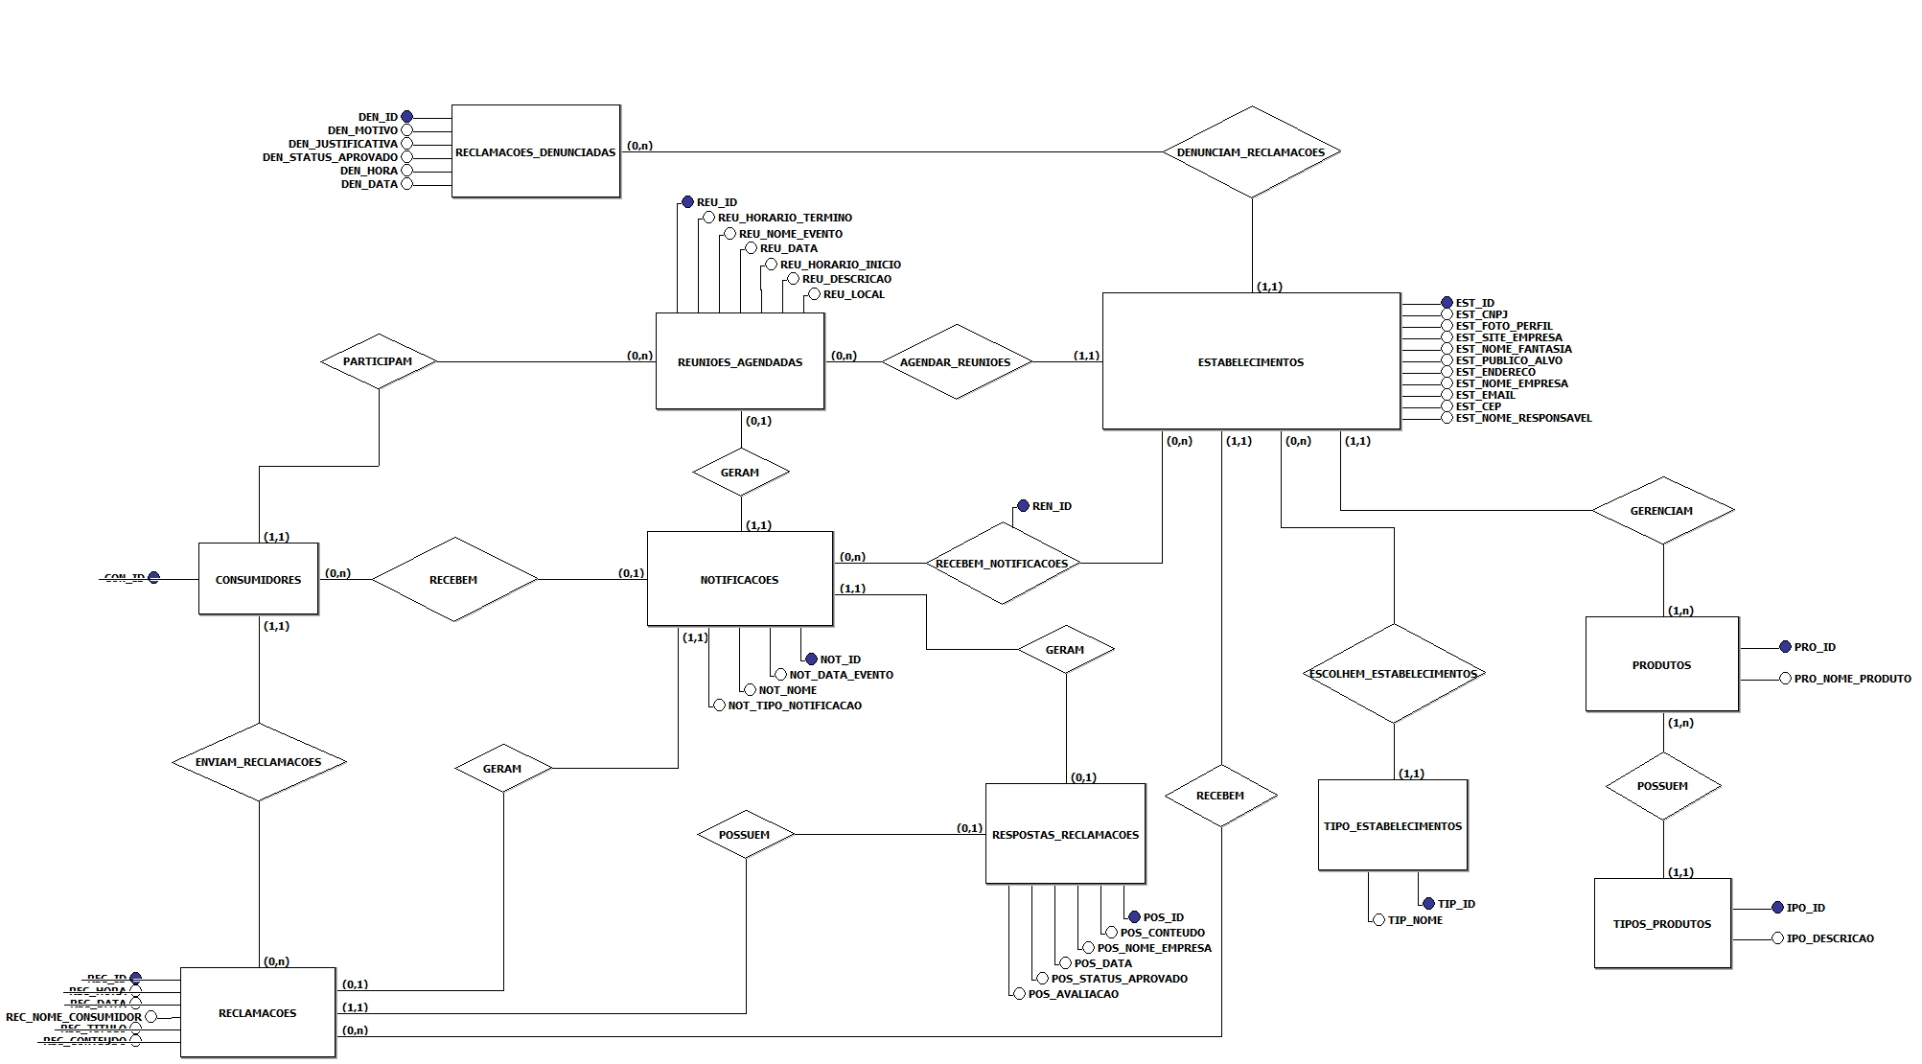
GO

Slide 217
MODELO LÓGICO

Slide 218
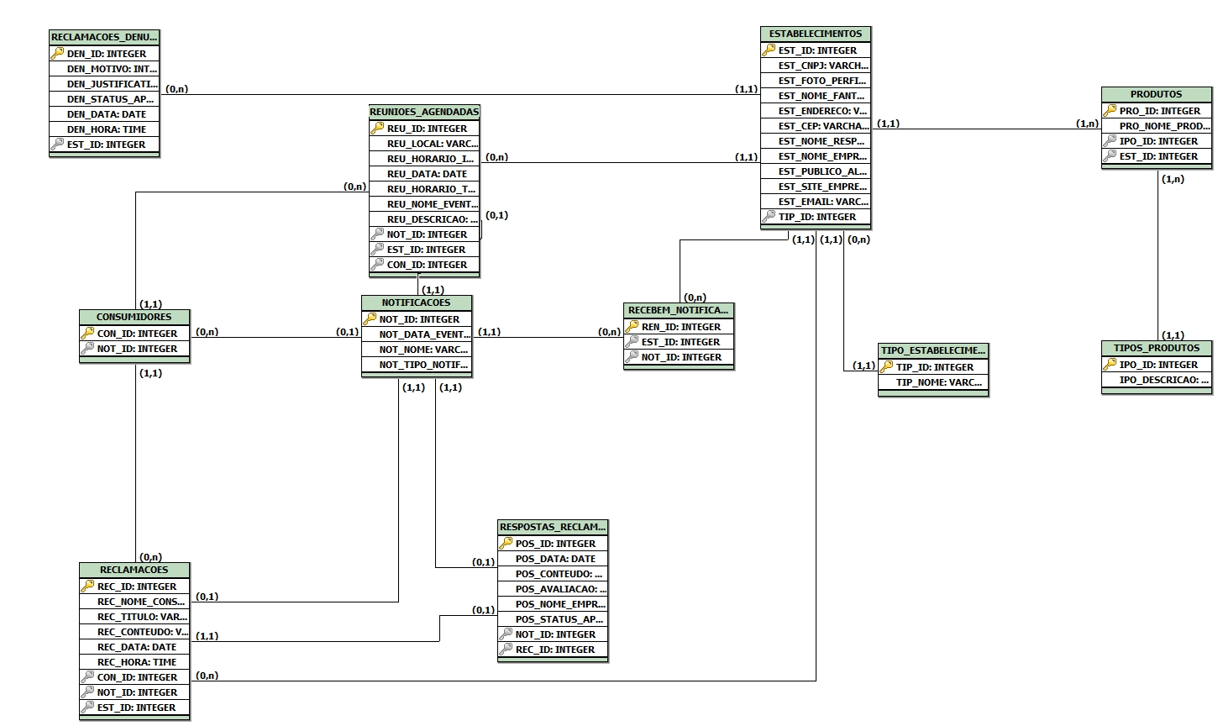
GD

Slide 219
MODELO FÍSICO

Slide 220
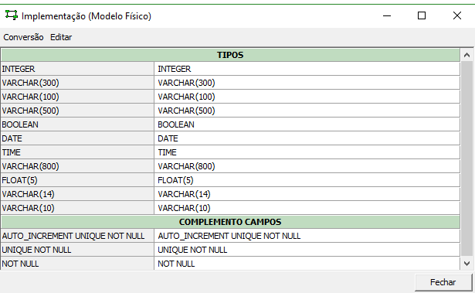
GD

Slide 221
DICIONÁRIO DE DADOS

Slide 222
ENTIDADE: ESTABELECIMENTOS
ATRIBUTO | DOMÍNIO (tamanho) | DESCRIÇÃO
EST_ID | INTEGER | Código gerado pelo programa para identificação da mesma
EST_NOME_EMPRESA | VARCHAR (300) | Nome oficial da da empresa
EST_NOME_FANTASIA | VARCHAR(100) | Nome popular da empresa
EST_CNPJ | VARCHAR(14) UNIQUE | Código de identificação fornecido pela própria empresa
EST_ENDERECO | VARCHAR(300) | Localização física da empresa
EST_CEP | VARCHAR(10) | Localização numérica do estabelecimento

Slide 223
ENTIDADE: ESTABELECIMENTOS
ATRIBUTO | DOMÍNIO (tamanho) | DESCRIÇÃO
EST_NOME_RESPONSAVEL | VARCHAR(100) | Nome do responsável pelo cadastro da empresa no site
EST_E-MAIL | VARCHAR(100) | E-mail para realização do cadastro e meio de contato
EST_FOTO_PERFIL | VARCHAR(300) | Foto fornecida pela empresa para sua melhor identificação
EST_PUBLICO_ALVO | VARCHAR(100) | Público a quem a empresa se dirige ou se especializou

Slide 224
ENTIDADE: ESTABELECIMENTOS
ATRIBUTO | DOMÍNIO (tamanho) | DESCRIÇÃO
EST_SITE_EMPRESA | VARCHAR(100) | Site para acesso as informação completas da empresa
TIP_ID | INTEGER | Chave estrangeira da Tabela "TIPO_ESTABELECIMENTOS"

Slide 225
ENTIDADE: REUNIOES_AGENDADAS
ATRIBUTO | DOMÍNIO (tamanho) | DESCRIÇÃO
REU_ID | INTEGER | Código gerado pelo programa que facilita a organização das reuniões agendadas
REU_HORARIO_INICIO | TIME | Hora prevista para o início da reunião
REU_HORARIO_TERMINO | TIME | Hora prevista para o termíno da reunião
REU_DESCRICAO | VARCHAR(500) | Descrição do assunto a ser debatido na reunião e o porque dela

Slide 226
ENTIDADE: REUNIOES_AGENDADAS
ATRIBUTO | DOMÍNIO (tamanho) | DESCRIÇÃO
REU_LOCAL | VARCHAR(100) | Local onde será realizada a reunião
REU_DATA | DATE | Especifica quando será realizada a reunião
REU_NOME_EVENTO | VARCHAR(100) | Título da reunião que será realizada
EST_ID | INTEGER | Chave estrangeira da Tabela "ESTABELECIMENTOS"

Slide 227
ENTIDADE: REUNIOES_AGENDADAS
ATRIBUTO | DOMÍNIO (tamanho) | DESCRIÇÃO
NOT_ID | INTEGER | Chave estrangeira da Tabela "NOTIFICACOES"
CON_ID | INTEGER | Chave estrangeira da Tabela "CONSUMIDORES"

Slide 228
ENTIDADE: RECLAMACOES
ATRIBUTO | DOMÍNIO (tamanho) | DESCRIÇÃO
REC_ ID | INTEGER | Código gerado pelo programa que facilita a organização das reclamações feitas
REC_TITULO | VARCHAR(100) | Titulo dado pelo consumidor a sua reclamação feita
REC_CONTEUDO | VARCHAR(800) | O texto que mostra a reclamação feita
REC_NOME_CONSUMIDOR | VARCHAR(100) | Nome do consumidor que realizou a crítica

Slide 229
ENTIDADE: RECLAMACOES
ATRIBUTO | DOMÍNIO (tamanho) | DESCRIÇÃO
REC_DATA | DATE | Data da reclamação feita
REC_HORA | TIME | Hora da reclamação feita
NOT_ID | INTEGER | Chave estrangeira da Tabela "NOTIFICACOES"

Slide 230
ENTIDADE: RESPOSTAS_RECLAMACOES
ATRIBUTO | DOMÍNIO (tamanho) | DESCRIÇÃO
RES_ID | INTEGER | Código gerado pelo programa que facilita a organização das respostas das reclamações.
RES_STATUS_APROVADO | BOLEANO | Vizualiza se a reclamação foi respondida ou não
RES_NOME_EMPRESA | VARCHAR(100) | O nome do Estabelecimento.

Slide 231
ENTIDADE: RESPOSTAS_RECLAMACOES
ATRIBUTO | DOMÍNIO (tamanho) | DESCRIÇÃO
RES_DATA | DATE | A data que foi feita a resposta das reclamações.
RES_CONTEUDO | VARCHAR(800) | A resposta da reclamação.
RES_AVALIACAO | FLOAT(5) | Permite visualizar por meio de estrelas a situação da empresa

Slide 232
ENTIDADE: RECLAMACOES_DENUNCIADAS
ATRIBUTO | DOMÍNIO (tamanho) | DESCRIÇÃO
DEN_ID | INTEGER | Código gerado pelo programa que facilita a organização das reclamações denunciadas.
DEN_MOTIVO | INTEGER | Explicação do porque da denuncia por motivados fornecidos pelo programa.
DEN_JUSTIFICAVA | VARCHAR(500) | Explicação por meio de texto o porque da denuncia.

Slide 233
ENTIDADE: RECLAMACOES_DENUNCIADAS
ATRIBUTO | DOMÍNIO (tamanho) | DESCRIÇÃO
DEN_STATUS_APROVADO | BOLEANO | Se a denuncia for aprovada ou não.
DEN_HORA | TIME | Hora que a denúncia foi feita.
DEN_DATA | DATE | Data que a denúncia foi feita.
EST_ID | INTEGER | Chave estrangeira da Tabela "Estabelecimentos"

Slide 234
ENTIDADE: NOTIFICACOES
ATRIBUTO | DOMÍNIO (tamanho) | DESCRIÇÃO
NOT_ID | INTEGER | Código gerado pelo programa que facilita a organização das reclamações denunciadas.
NOT_DATA_EVENTO | DATE | Notificação que mostra a data de algum evento marcado.
NOT_NOME | VARCHAR(100) | Nome da notificação seja notificação de reunião agendada ou reclamação feita.

Slide 235
ENTIDADE: NOTIFICACOES
ATRIBUTO | DOMÍNIO (tamanho) | DESCRIÇÃO
NOT_TIPO_NOTIFICACAO | INTEGER | Classifica qual o tipo de notificação, se é de reunião agendada, se é de reclamação feita.

Slide 236
ENTIDADE: TIPOS_ESTABELECIMENTOS
ATRIBUTO | DOMÍNIO (tamanho) | DESCRIÇÃO
TIP_ID | INTEGER | Código gerado pelo programa que facilita a organização dos tipos de estabelecimentos.
TIP_NOME | VARCHAR(100) | Título dado ao tipo de notificação.

Slide 237
ENTIDADE: ENVIAM_RECLAMACOES
ATRIBUTO | DOMÍNIO (tamanho) | DESCRIÇÃO
ENV_ID | INTEGER | Código gerado pelo programa que facilita a organização do envio das reclamações.
CON_ID | INTEGER | Chave estrangeira da Tabela "CONSUMIDORES"
REC_ID | INTEGER | Chave estrangeira da Tabela "RECLAMACOES"

Slide 238
ENTIDADE: PRODUTOS
ATRIBUTO | DOMÍNIO (tamanho) | DESCRIÇÃO
PRO_ID | INTEGER | Código gerado pelo programa que facilita a organização dos produtos.
PRO_NOME_PRODUTO | VARCHAR(100) | Título dado a cada produto oferecido pela empresa.
EST_ID | INTEGER | Chave estrangeira da Tabela "ESTABELECIMENTOS"
IPO_ID | INTEGER | Chave estrangeira da Tabela "TIPOS_PRODUTOS"

Slide 239
ENTIDADE: TIPOS_PRODUTOS
ATRIBUTO | DOMÍNIO (tamanho) | DESCRIÇÃO
IPO_ID | INTEGER | Código gerado pelo programa que facilita a organização dos tipos de produtos.
IPO_DESCRICAO | VARCHAR(300) | Conteúdo em texto que explica o tipo do produto.

Slide 240
ENTIDADE: RECEBEM_NOTIFICACOES
ATRIBUTO | DOMÍNIO (tamanho) | DESCRIÇÃO
REN_ID | INTEGER | Código gerado pelo programa que facilita a organização do recebimento das notificações.
EST_ID | INTEGER | Chave estrangeira da Tabela "ESTABELECIMENTOS"
NOT_ID | INTEGER | Chave estrangeira da Tabela "NOTIFICACOES"

Slide 241
DIAGRAMA DE CLASSE
INTEGRANTES
Felipe Azarias
Rafael Alves
Lilian Dantas

Slide 242
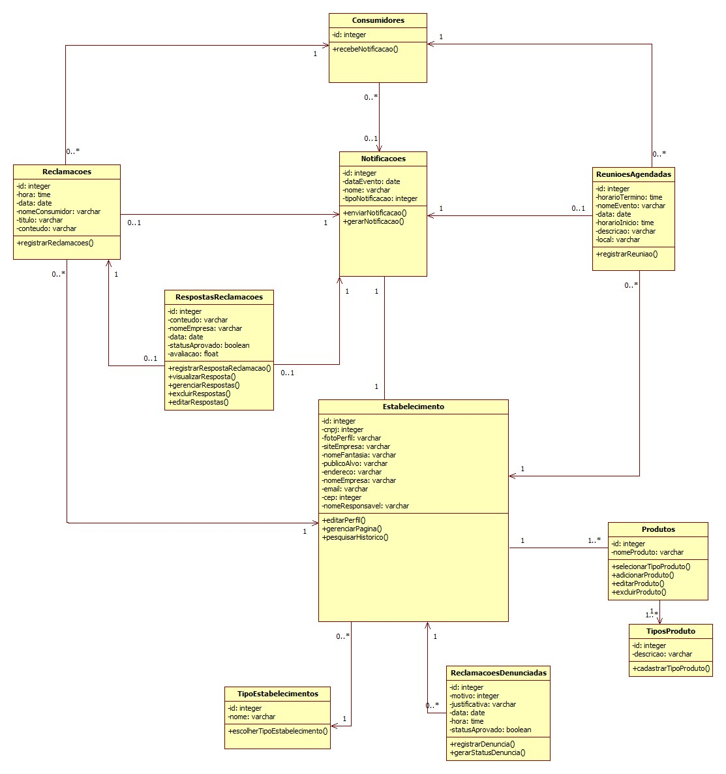
RA

Slide 243
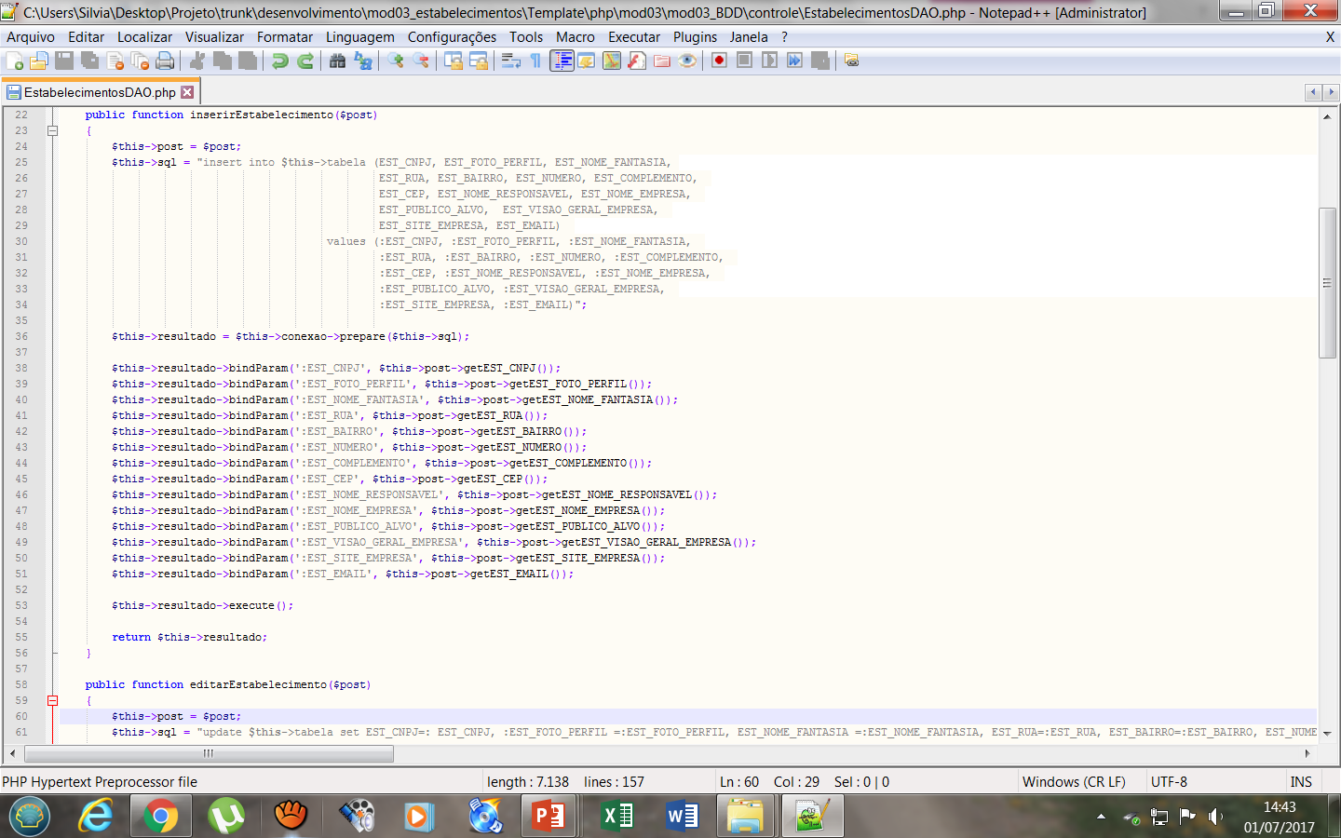
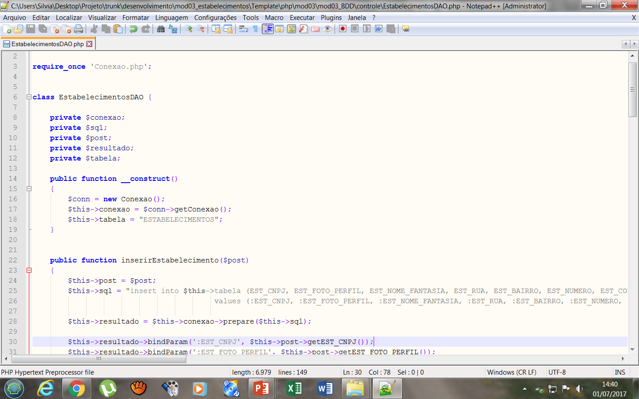
Desenvolvimento
RA, LD, FA
Esta é uma das partes mais importantes do código, está dentro da pagina EstabelecimentosDAO (Data Acess Object). Essa parte do código inicia os EstabelecimentosDAO e faz o insert dos estabelecimentos, no qual ao nosso ver é o principal parte do código nesse início de desenvolvimento pois para que consigamos fazer quaisquer outras ações, é necessário que tenhamos estabelecimentos cadastrados.
Quantificação de linhas | 3127

Slide 244
PLANEJAMENTO
BL
INTEGRANTES – GRUPO 1
Felipe Azarias
Gabrielle Orrú
Brenda Loren
INTEGRANTES – GRUPO 2
Guilherme Damaceno
Rafael Alves
Lilian Dantas
Gabriele Andrade
Responsável: | Rafael

Slide 245
PLANEJAMENTO
ITERAÇÃO | CASOS DE USO | RESPONSÁVEL
#01 | Cadastrar Estabelecimento | Grupo 1
 | Gerenciar Página | Grupo 2
Data Prevista | 03/07/2017

Slide 246
PLANEJAMENTO
ITERAÇÃO | CASOS DE USO | RESPONSÁVEL
#02 | Gerenciar Respostas das Reclamações | Grupo 1
 | Responder Reclamação | Grupo 2
ITERAÇÃO | CASOS DE USO | RESPONSÁVEL
#02 | Atualizar Respostas | Grupo 1
 | Excluir Resposta da Reclamação | Grupo 2
Data Prevista | 28/08/2017

Slide 247
PLANEJAMENTO
ITERAÇÃO | CASOS DE USO | RESPONSÁVEL
#03 | Pesquisar Histórico | Grupo 1
 | Denunciar Cliente | Grupo 2
Data Prevista | 25/09/2017

Slide 248
PLANEJAMENTO
ITERAÇÃO | CASOS DE USO | RESPONSÁVEL
#04 | Receber Notificação | Grupo 1
 | Agendar Reunião | Grupo 2
Data Prevista | 30/10/2017

Slide 249
CASOS DE TESTE
INTEGRANTES
Brenda Loren | Gabrielle Orrú
Felipe Azarias | Guilherme Damaceno
Gabriele Andrade | Lilian Dantas
Rafael Alves

Slide 250
1. CASOS DE TESTE
Nome do Caso de Uso: | Cadastrar Estabelecimento
Este Caso de Teste será responsável cadastrar os Estabelecimentos, verificando se as informações digitadas nos campos dessa página estão corretos
Quantidade: | 46
Data de entrega: | 03/07/2017

Slide 251
2. CASOS DE TESTE
Nome do Caso de Uso: | Gerenciar Página
Este Caso de Teste permite que o estabelecimento gerencie seu perfil, adicionando, editando ou excluindo determinadas coisas.
Quantidade: | 16
Data de entrega: | 03/07/2017

Slide 252
3. CASOS DE TESTE
Nome do Caso de Uso: | Gerenciar Respostas das Reclamações
Este Caso de Teste permite que o estabelecimento gerencie suas respostas as reclamações.
Quantidade: | 7
Data de entrega: | 28/08/2017

Slide 253
4. CASOS DE TESTE
Nome do Caso de Uso: | Responder Reclamação
Este Caso de Teste permite que o estabelecimento responda as suas reclamações recebidas.
Quantidade: | 3
Data de entrega: | 28/08/2017

Slide 254
5. CASOS DE TESTE
Nome do Caso de Uso: | Atualizar Resposta
Este Caso de Teste permite que o estabelecimento edite e atualize as suas respostas das reclamações recebidas.
Quantidade: | 3
Data de entrega: | 28/08/2017

Slide 255
6. CASOS DE TESTE
Nome do Caso de Uso: | Excluir Resposta
Este Caso de Teste permite que o estabelecimento exclua as suas respostas das reclamações recebidas.
Quantidade: | 3
Data de entrega: | 28/08/2017

Slide 256
7. CASOS DE TESTE
Nome do Caso de Uso: | Pesquisar Histórico
Este Caso de Teste permite que o estabelecimento pesquise informações sobre o histórico.
Quantidade: | 14
Data de entrega: | 25/09/2017

Slide 257
8. CASOS DE TESTE
Nome do Caso de Uso: | Denunciar Cliente
Este Caso de Teste permite que o estabelecimento denuncie clientes que enviaram reclamações inapropriadas
Quantidade: | 3
Data de entrega: | 25/09/2017

Slide 258
9. CASOS DE TESTE
Nome do Caso de Uso: | Receber Notificação
Este Caso de Teste permite que o estabelecimento receba notificações de novas reclamações, entre outros.
Quantidade: | 3
Data de entrega: | 30/10/2017

Slide 259
10. CASOS DE TESTE
Nome do Caso de Uso: | Agendar Reunião
Este Caso de Teste permite que o estabelecimento agende uma reunião com seu cliente através do Google Calendar.
Quantidade: | 5
Data de entrega: | 30/10/2017

Slide 260
CASOS DE USO COM ITERAÇÃO

Slide 261
#01 CASOS DE USO COM ITERAÇÃO
Nome do Caso de Uso: | Cadastrar Estabelecimento
Verifica se todos os campos relacionados ao cadastro do estabelecimento estão apresentados na página.
Caso de Teste | CT #01
Status | Sucesso

Slide 262
#01 CASOS DE USO COM ITERAÇÃO
Nome do Caso de Uso: | Cadastrar Estabelecimento
Verifica se o campo “Nome da Empresa” dentro do cadastro ficou em branco.
Caso de Teste | CT #02
Status | Sucesso

Slide 263
#01 CASOS DE USO COM ITERAÇÃO
Nome do Caso de Uso: | Cadastrar Estabelecimento
Verifica se o campo “Nome Fantasia” dentro do cadastro ficou em branco.
Caso de Teste | CT #03
Status | Sucesso

Slide 264
#01 CASOS DE USO COM ITERAÇÃO
Nome do Caso de Uso: | Cadastrar Estabelecimento
Verifica se o campo “CNPJ” dentro do cadastro ficou em branco.
Caso de Teste | CT #04
Status | Sucesso

Slide 265
#01 CASOS DE USO COM ITERAÇÃO
Nome do Caso de Uso: | Cadastrar Estabelecimento
Verifica se o campo “Endereço” dentro do cadastro ficou em branco.
Caso de Teste | CT #05
Status | Sucesso

Slide 266
#01 CASOS DE USO COM ITERAÇÃO
Nome do Caso de Uso: | Cadastrar Estabelecimento
Verifica se o campo “CEP” dentro do cadastro ficou em branco.
Caso de Teste | CT #06
Status | Sucesso

Slide 267
#01 CASOS DE USO COM ITERAÇÃO
Nome do Caso de Uso: | Cadastrar Estabelecimento
Verifica se o campo “Nome do Responsável” dentro do cadastro ficou em branco.
Caso de Teste | CT #07
Status | Sucesso

Slide 268
#01 CASOS DE USO COM ITERAÇÃO
Nome do Caso de Uso: | Cadastrar Estabelecimento
Verifica se o campo “E-mail” dentro do cadastro ficou em branco.
Caso de Teste | CT #08
Status | Sucesso

Slide 269
#01 CASOS DE USO COM ITERAÇÃO
Nome do Caso de Uso: | Cadastrar Estabelecimento
Verifica se o campo “Tipo de Estabelecimento” dentro do cadastro ficou em branco.
Caso de Teste | CT #10
Status | Sucesso

Slide 270
#01 CASOS DE USO COM ITERAÇÃO
Nome do Caso de Uso: | Cadastrar Estabelecimento
Verifica se o campo “Editar Perfil” dentro do cadastro ficou em branco.
Caso de Teste | CT #11
Status | Sucesso

Slide 271
#01 CASOS DE USO COM ITERAÇÃO
Nome do Caso de Uso: | Cadastrar Estabelecimento
Verifica se o campo “Senha” dentro do cadastro ficou em branco.
Caso de Teste | CT #12
Status | Sucesso

Slide 272
#01 CASOS DE USO COM ITERAÇÃO
Nome do Caso de Uso: | Cadastrar Estabelecimento
Verifica se o campo “Confirmar Senha” dentro do cadastro ficou em branco.
Caso de Teste | CT #13
Status | Sucesso

Slide 273
#01 CASOS DE USO COM ITERAÇÃO
Nome do Caso de Uso: | Cadastrar Estabelecimento
Verifica se o campo “Público Alvo” dentro do cadastro ficou em branco.
Caso de Teste | CT #14
Status | Sucesso

Slide 274
#01 CASOS DE USO COM ITERAÇÃO
Nome do Caso de Uso: | Cadastrar Estabelecimento
Verifica se o campo “Visão Geral da Empresa” dentro do cadastro ficou em branco.
Caso de Teste | CT #15
Status | Sucesso

Slide 275
#01 CASOS DE USO COM ITERAÇÃO
Nome do Caso de Uso: | Cadastrar Estabelecimento
Verifica se o campo “Nome do Produto” dentro do cadastro ficou em branco.
Caso de Teste | CT #16
Status | Sucesso

Slide 276
#01 CASOS DE USO COM ITERAÇÃO
Nome do Caso de Uso: | Cadastrar Estabelecimento
Verifica se o campo “Detalhes do Produto” dentro do cadastro ficou em branco.
Caso de Teste | CT #17
Status | Sucesso

Slide 277
#01 CASOS DE USO COM ITERAÇÃO
Nome do Caso de Uso: | Cadastrar Estabelecimento
Verifica se o campo “Tipos de Produto” dentro do cadastro ficou em branco.
Caso de Teste | CT #18
Status | Sucesso

Slide 278
#01 CASOS DE USO COM ITERAÇÃO
Nome do Caso de Uso: | Cadastrar Estabelecimento
Verifica se o e-mail fornecido pela empresa é do tipo gmail.
Caso de Teste | CT #19
Status | Sucesso

Slide 279
#01 CASOS DE USO COM ITERAÇÃO
Nome do Caso de Uso: | Cadastrar Estabelecimento
Verifica se os campos “Senha” e “Confirmar Senha” correspondem.
Caso de Teste | CT #20
Status | Sucesso

Slide 280
#01 CASOS DE USO COM ITERAÇÃO
Nome do Caso de Uso: | Cadastrar Estabelecimento
Verifica se os dados cadastrados no campo “Nome da empresa” são verdadeiros.
Caso de Teste | CT #21
Status | Sucesso

Slide 281
#01 CASOS DE USO COM ITERAÇÃO
Nome do Caso de Uso: | Cadastrar Estabelecimento
Verifica se os dados cadastrados no campo “Nome Fantasia” são verdadeiros.
Caso de Teste | CT #22
Status | Sucesso

Slide 282
#01 CASOS DE USO COM ITERAÇÃO
Nome do Caso de Uso: | Cadastrar Estabelecimento
Verifica se os dados cadastrados no campo “CNPJ” são verdadeiros. Apenas números.
Caso de Teste | CT #23
Status | Sucesso

Slide 283
#01 CASOS DE USO COM ITERAÇÃO
Nome do Caso de Uso: | Cadastrar Estabelecimento
Verifica se os dados cadastrados no campo “Endereço” são verdadeiros. Apenas letras e números.
Caso de Teste | CT #24
Status | Sucesso

Slide 284
#01 CASOS DE USO COM ITERAÇÃO
Nome do Caso de Uso: | Cadastrar Estabelecimento
Verifica se os dados cadastrados no campo “CEP” são verdadeiros. Apenas números.
Caso de Teste | CT #25
Status | Sucesso

Slide 285
#01 CASOS DE USO COM ITERAÇÃO
Nome do Caso de Uso: | Cadastrar Estabelecimento
Verifica se os dados cadastrados no campo “Nome do Responsável” são verdadeiros. Apenas letras.
.
Caso de Teste | CT #26
Status | Sucesso

Slide 286
#01 CASOS DE USO COM ITERAÇÃO
Nome do Caso de Uso: | Cadastrar Estabelecimento
Verifica se os dados cadastrados no campo “E-mail” são verdadeiros. Apenas letras, números e caracteres (. – _@).
Caso de Teste | CT #27
Status | Sucesso

Slide 287
#01 CASOS DE USO COM ITERAÇÃO
Nome do Caso de Uso: | Cadastrar Estabelecimento
Verifica se os dados cadastrados no campo “Tipo de Estabelecimento” são verdadeiros. Apenas letras.
Caso de Teste | CT #29
Status | Sucesso

Slide 288
#01 CASOS DE USO COM ITERAÇÃO
Nome do Caso de Uso: | Cadastrar Estabelecimento
Verifica se os dados cadastrados no campo “Senha” são verdadeiros. Não há restrições de letras, números ou caracteres.
Caso de Teste | CT #30
Status | Sucesso

Slide 289
#01 CASOS DE USO COM ITERAÇÃO
Nome do Caso de Uso: | Cadastrar Estabelecimento
Verifica se os dados cadastrados no campo “Confirmar Senha” são verdadeiros. Não há restrições de letras, números ou caracteres.
Caso de Teste | CT #31
Status | Sucesso

Slide 290
#01 CASOS DE USO COM ITERAÇÃO
Nome do Caso de Uso: | Cadastrar Estabelecimento
Verifica se os dados cadastrados no campo “Público Alvo” são verdadeiros. Apenas letras e números.
Caso de Teste | CT #32
Status | Sucesso

Slide 291
#01 CASOS DE USO COM ITERAÇÃO
Nome do Caso de Uso: | Cadastrar Estabelecimento
Verifica se os dados cadastrados no campo “Visão Geral da empresa” são verdadeiros. Apenas letras e números.
Caso de Teste | CT #33
Status | Sucesso

Slide 292
#01 CASOS DE USO COM ITERAÇÃO
Nome do Caso de Uso: | Cadastrar Estabelecimento
Verifica se os dados cadastrados no campo “Nome do Produto” são verdadeiros. Apenas letras.
Caso de Teste | CT #34
Status | Sucesso

Slide 293
#01 CASOS DE USO COM ITERAÇÃO
Nome do Caso de Uso: | Cadastrar Estabelecimento
Verifica se os dados cadastrados no campo “Detalhes do Produto” são verdadeiros. Apenas letras.
Caso de Teste | CT #35
Status | Sucesso

Slide 294
#01 CASOS DE USO COM ITERAÇÃO
Nome do Caso de Uso: | Cadastrar Estabelecimento
Verifica se são verdadeiros os dados cadastrados no campo “Tipos de produtos:
Alimentício,
Cosméticos,
Vestimentas.”. Há restrições, deverá ser selecionado uma opção.
Caso de Teste | CT #36
Status | Sucesso

Slide 295
#01 CASOS DE USO COM ITERAÇÃO
Nome do Caso de Uso: | Cadastrar Estabelecimento
Verifica se quando clicado em “Cadastrar” dentro dos Principais Produtos, aparece todos os campos para serem preenchidos:
Nome do Produto e Detalhes do Produto.
- Tipo do Produto.
Caso de Teste | CT #37
Status | Sucesso

Slide 296
#01 CASOS DE USO COM ITERAÇÃO
Nome do Caso de Uso: | Cadastrar Estabelecimento
Verifica se os dados cadastrados no campo “Nome do Produto” são verdadeiros. Apenas letras.- Tipo do Produto.
Caso de Teste | CT #38
Status | Sucesso

Slide 297
#01 CASOS DE USO COM ITERAÇÃO
Nome do Caso de Uso: | Cadastrar Estabelecimento
Verifica se os dados cadastrados no campo “Detalhes do Produto” são verdadeiros. Não há restrições de letras, números ou caracteres.
Caso de Teste | CT #39
Status | Sucesso

Slide 298
#01 CASOS DE USO COM ITERAÇÃO
Nome do Caso de Uso: | Cadastrar Estabelecimento
Verifica se os dados cadastrados no campo “Tipo do Produto” são verdadeiros. Há restrições, deverá ser selecionado uma opção.
Caso de Teste | CT #40
Status | Sucesso

Slide 299
#01 CASOS DE USO COM ITERAÇÃO
Nome do Caso de Uso: | Cadastrar Estabelecimento
Verifica se quando clicado em “Visualizar” dentro dos Principais Produtos, aparece o “Nome do Produto” preenchido.
Caso de Teste | CT #41
Status | Sucesso

Slide 300
#01 CASOS DE USO COM ITERAÇÃO
Nome do Caso de Uso: | Cadastrar Estabelecimento
Verifica se quando clicado em “Visualizar” dentro dos Principais Produtos, aparece o “Detalhes do Produto” preenchido.
Caso de Teste | CT #42
Status | Sucesso

Slide 301
#01 CASOS DE USO COM ITERAÇÃO
Nome do Caso de Uso: | Cadastrar Estabelecimento
Verifica se quando clicado em “Visualizar” dentro dos Principais Produtos, aparece o “Tipo do Produto”:
Alimentício / Cosméticos / Vestimentas. ”, ficou em branco ou se está preenchido.
Caso de Teste | CT #43
Status | Sucesso

Slide 302
#01 CASOS DE USO COM ITERAÇÃO
Nome do Caso de Uso: | Cadastrar Estabelecimento
Verifica se quando clicado em “Editar” dentro dos Principais Produtos, aparece o “Nome do Produto” preenchido.
Caso de Teste | CT #44
Status | Sucesso

Slide 303
#01 CASOS DE USO COM ITERAÇÃO
Nome do Caso de Uso: | Cadastrar Estabelecimento
Verifica se quando clicado em “Editar” dentro dos Principais Produtos, aparece o “Detalhes do Produto” preenchido.
Caso de Teste | CT #45
Status | Sucesso

Slide 304
#01 CASOS DE USO COM ITERAÇÃO
Nome do Caso de Uso: | Cadastrar Estabelecimento
Verifica se quando clicado em “Visualizar” dentro dos Principais Produtos, aparece o “Tipo do Produto”:
Alimentício, Cosméticos, Vestimentas. ” ficou em branco preenchido.
Caso de Teste | CT #46
Status | Sucesso

Slide 305
#02 CASOS DE USO COM ITERAÇÃO
Nome do Caso de Uso: | Gerenciar Página
Verifica se dados exibidos na tela correspondem com os dados cadastrados.
Caso de Teste | CT #47
Status | Sucesso

Slide 306
#02 CASOS DE USO COM ITERAÇÃO
Nome do Caso de Uso: | Gerenciar Página
Verifica se quando clicado em “Atualizar Informações” dentro do Endereço, aparece todos os campos com os dados preenchidos pelo usuário.
Caso de Teste | CT #48
Status | Sucesso

Slide 307
#02 CASOS DE USO COM ITERAÇÃO
Nome do Caso de Uso: | Gerenciar Página
Verifica se quando clicado em “Atualizar Informações” dentro do Endereço, aparece o campo “Rua” com os dados preenchidos corretamente pelo usuário.
Caso de Teste | CT #49
Status | Sucesso

Slide 308
#02 CASOS DE USO COM ITERAÇÃO
Nome do Caso de Uso: | Gerenciar Página
Verifica se quando clicado em “Atualizar Informações” dentro do Endereço, aparece o campo “Bairro” com os dados preenchidos corretamente pelo usuário.
Caso de Teste | CT #50
Status | Sucesso

Slide 309
GA
#02 CASOS DE USO COM ITERAÇÃO
Nome do Caso de Uso: | Gerenciar Página
Verifica se quando clicado em “Atualizar Informações” dentro do Endereço, aparece o campo “Número” com os dados preenchidos corretamente pelo usuário.
Caso de Teste | CT #51
Status | Sucesso

Slide 310
GA
#02 CASOS DE USO COM ITERAÇÃO
Nome do Caso de Uso: | Gerenciar Página
Verifica se quando clicado em “Atualizar Informações” dentro do Endereço, aparece o campo “Complemento” com os dados preenchidos corretamente pelo usuário.
Caso de Teste | CT #52
Status | Sucesso

Slide 311
GA
#02 CASOS DE USO COM ITERAÇÃO
Nome do Caso de Uso: | Gerenciar Página
Verifica se quando clicado em “Atualizar Informações” dentro do Endereço, aparece o campo “CEP” com os dados preenchidos corretamente pelo usuário.
Caso de Teste | CT #53
Status | Sucesso

Slide 312
GA
#02 CASOS DE USO COM ITERAÇÃO
Nome do Caso de Uso: | Gerenciar Página
Verifica se quando clicado em “Atualizar Informações” dentro do Sobre a Empresa, aparece os campos com os dados preenchidos corretamente pelo usuário.
Caso de Teste | CT #54
Status | Sucesso

Slide 313
GA
#02 CASOS DE USO COM ITERAÇÃO
Nome do Caso de Uso: | Gerenciar Página
Verifica se quando clicado em “Atualizar Informações” dentro do Sobre a Empresa, aparece o campo “Público Alvo” com os dados preenchidos corretamente pelo usuário.
Caso de Teste | CT #55
Status | Sucesso

Slide 314
GA
#02 CASOS DE USO COM ITERAÇÃO
Nome do Caso de Uso: | Gerenciar Página
Verifica se quando clicado em “Atualizar Informações” dentro do Sobre a Empresa, aparece o campo “Visão Geral da Empresa” com os dados preenchidos corretamente pelo usuário.
Caso de Teste | CT #56
Status | Sucesso

Slide 315
GA
#02 CASOS DE USO COM ITERAÇÃO
Nome do Caso de Uso: | Gerenciar Página
Verifica se quando clicado em “Adicionar” dentro dos Principais Produtos, aparece todos os campos para serem preenchidos.
Caso de Teste | CT #56
Status | Sucesso

Slide 316
GA
#02 CASOS DE USO COM ITERAÇÃO
Nome do Caso de Uso: | Gerenciar Página
Verifica se quando clicado em “Adicionar” dentro dos Principais Produtos, aparece o campo “Nome do Produto” para ser preenchidos.
Caso de Teste | CT #57
Status | Sucesso

Slide 317
GA
#02 CASOS DE USO COM ITERAÇÃO
Nome do Caso de Uso: | Gerenciar Página
Verifica se quando clicado em “Adicionar” dentro dos Principais Produtos, aparece o campo “Detalhes do Produto” para ser preenchidos.
Caso de Teste | CT #58
Status | Sucesso

Slide 318
GA
#02 CASOS DE USO COM ITERAÇÃO
Nome do Caso de Uso: | Gerenciar Página
Verifica se quando clicado em “Adicionar” dentro dos Principais Produtos, aparece o campo “Tipos de Produtos” para ser preenchidos.
Caso de Teste | CT #59
Status | Sucesso

Slide 319
GA
#02 CASOS DE USO COM ITERAÇÃO
Nome do Caso de Uso: | Gerenciar Página
Verifica se quando clicado em “Editar” dentro dos Principais Produtos, aparece todos os campos com os dados preenchidos pelo usuário.
Caso de Teste | CT #60
Status | Sucesso

Slide 320
#02 CASOS DE USO COM ITERAÇÃO
Nome do Caso de Uso: | Gerenciar Página
Verifica se quando clicado em “Editar” dentro dos Principais Produtos, aparece o campo “Nome do Produto” para ser preenchidos.
Caso de Teste | CT #61
Status | Sucesso

Slide 321
#02 CASOS DE USO COM ITERAÇÃO
Nome do Caso de Uso: | Gerenciar Página
Verifica se quando clicado em “Editar” dentro dos Principais Produtos, aparece o campo “Detalhes do Produto” para ser preenchidos.
Caso de Teste | CT #62
Status | Sucesso

Slide 322
#02 CASOS DE USO COM ITERAÇÃO
Nome do Caso de Uso: | Gerenciar Página
Verifica se quando clicado em “Editar” dentro dos Principais Produtos, aparece o campo “Tipos do Produto” para ser preenchidos.
Caso de Teste | CT #63
Status | Sucesso

Slide 323
RESUMO DOS CASOS DE TESTE
Nome do Caso de Uso | Quantidade de Testes | Quantidade de Falhas | Quantidade de Sucessos
Cadastrar Estabelecimento | 1 | 0 | 1
Gerenciar Página | 16 | 0 | 16

Slide 324
CASO DE USO COM ITERAÇÃO
Nome do Caso de Uso | Cadastrar Estabelecimento
Botão
Nome do Caso de Uso | Gerenciar Página
Botão

Slide 325
MÓDULO 03 - ESTABELECIMENTOS
INTEGRANTES
Brenda Loren | Gabrielle Orrú
Felipe Azarias | Guilherme Damaceno
Gabriele Andrade | Lilian Dantas
Rafael Alves

Slide 326
INTEGRANTE
Nome do Integrante | Função no Projeto
Brenda Loren | Analista
Principais Dificuldades
Minha maior dificuldade foi em compreender e entender como criar casos de teste.

Slide 327
Principais Atividades Desenvolvidas
Banco de Dados do módulo;
Planejamento;
Casos de Teste.

Slide 328
Sugestão
Não há sugestões.

Slide 329
INTEGRANTE
Nome do Integrante | Função no Projeto
Felipe Azarias | Desenvolvedor
Principais Dificuldades
Relembrar como se programava em PHP, integrando ao banco de dados.

Slide 330
Principais Atividades Desenvolvidas
Banco de Dados do módulo;
Planejamento;
Casos de Teste;
Diagrama de Classes;
Desenvolvimento.

Slide 331
Sugestão
Não há sugestões.

Slide 332
INTEGRANTE
Nome do Integrante | Função no Projeto
Gabriele Andrade | Analista
Principais Dificuldades
Trabalhar com a parte de banco de dados.

Slide 333
Principais Atividades Desenvolvidas
Banco de Dados do módulo;
Planejamento;
Casos de Teste.

Slide 334
Sugestão
Melhor colaboração da sala para fazer as atividades sem muito barulho.

Slide 335
INTEGRANTE
Nome do Integrante | Função no Projeto
Gabrielle Orrú | DBA
Principais Dificuldades
Integrar o banco do nosso módulo com os demais, de modo que não faltasse nenhum detalhe para o nosso módulo.
Entender e elaborar os casos de testes, uma vez que trabalhei com o banco integrado durante o inicio do desenvolvimento dos casos de testes.

Slide 336
Principais Atividades Desenvolvidas
Banco de Dados do módulo;
Planejamento;
Casos de Teste;
Banco de Dados Integrado

Slide 337
Sugestão
Colaboração da sala quanto ao silêncio.

Slide 338
INTEGRANTE
Nome do Integrante | Função no Projeto
Guilherme Damaceno | DBA
Principais Dificuldades
Dentre as principais dificuldades nesse bimestre estiverem: Pouco tempo para realização de várias atividades, a comunicação com outros módulos, e a cooperação da sala como um todo foi péssima.

Slide 339
Principais Atividades Desenvolvidas
Banco de Dados do módulo;
Planejamento;
Casos de Teste;
Banco de Dados integrado.

Slide 340
Sugestão
Tentar fazer mais atividades que envolvam a sala toda, para testar se a cooperação aumenta.

Slide 341
INTEGRANTE
Nome do Integrante | Função no Projeto
Lilian Dantas | Desenvolvedor
Principais Dificuldades
Um pouco de dificuldade para utilizar o MVC, por falta de experiência anterior.

Slide 342
Principais Atividades Desenvolvidas
Banco de Dados do módulo;
Planejamento;
Casos de Teste;
Diagrama de Classes;
Desenvolvimento.

Slide 343
Sugestão
Melhor colaboração da sala em questão do barulho.

Slide 344
INTEGRANTE
Nome do Integrante | Função no Projeto
Rafael Alves Camillo | Desenvolvedor
Principais Dificuldades
Minhas principais dificuldades foram fazer a iteração dos casos de uso com o banco de dados, além da dificuldade de concentração devido ao barulho.

Slide 345
Principais Atividades Desenvolvidas
Banco de Dados do módulo;
Planejamento;
Casos de Teste;
Diagrama de Classes;
Desenvolvimento da Iterações;
Elaboração da Apresentação Bimestral de PDS.

Slide 346
Sugestão
Minha sugestão para esse bimestre é que haja mais cooperação de todas as pessoas da sala para trabalharmos com mais empenho, além da diminuição do barulho.
Outra sugestão, é que quando o Breno ou o Luiz Ângelo nos apresentar uma sugestão de desenvolvimento como, por exemplo, o MVC que todos os desenvolvedores de todos os módulos acatem a ideia para evitar problemas futuros.

Slide 347
Módulo 03 – Notas
Nomes dos Integrantes | Notas
Brenda Loren | 9
Felipe Azarias | 9
Gabriele Andrade | 9.5
Gabrielle Orrú | 9
Guilherme Damaceno | 9
Lilian Dantas | 10
Rafael Alves | 10
Nota do Módulo: | 9.5

Slide 348
Apresentação Bimestral de PDS
Módulo 04 – Relatórios

Slide 349
REFINAMENTO DAS ATIVIDADES
INTEGRANTES
Luísa Villela
Lucas Spreng

Slide 350
Objetivo
Realizar uma breve checagem e finalização no Diagrama de Classes.

Slide 351
Atividades
Finalização do Diagrama de Classes.

Slide 352
BANCO DE DADOS
MÓDULO 04
Guilherme Assis
Larissa Ribeiro
Lucas Spreng
Luísa Villela
Mayara Pires
Responsáveis | Larissa

Slide 353
DIAGRAMA DE ENTIDADE E RELACIOMENTO

Slide 354
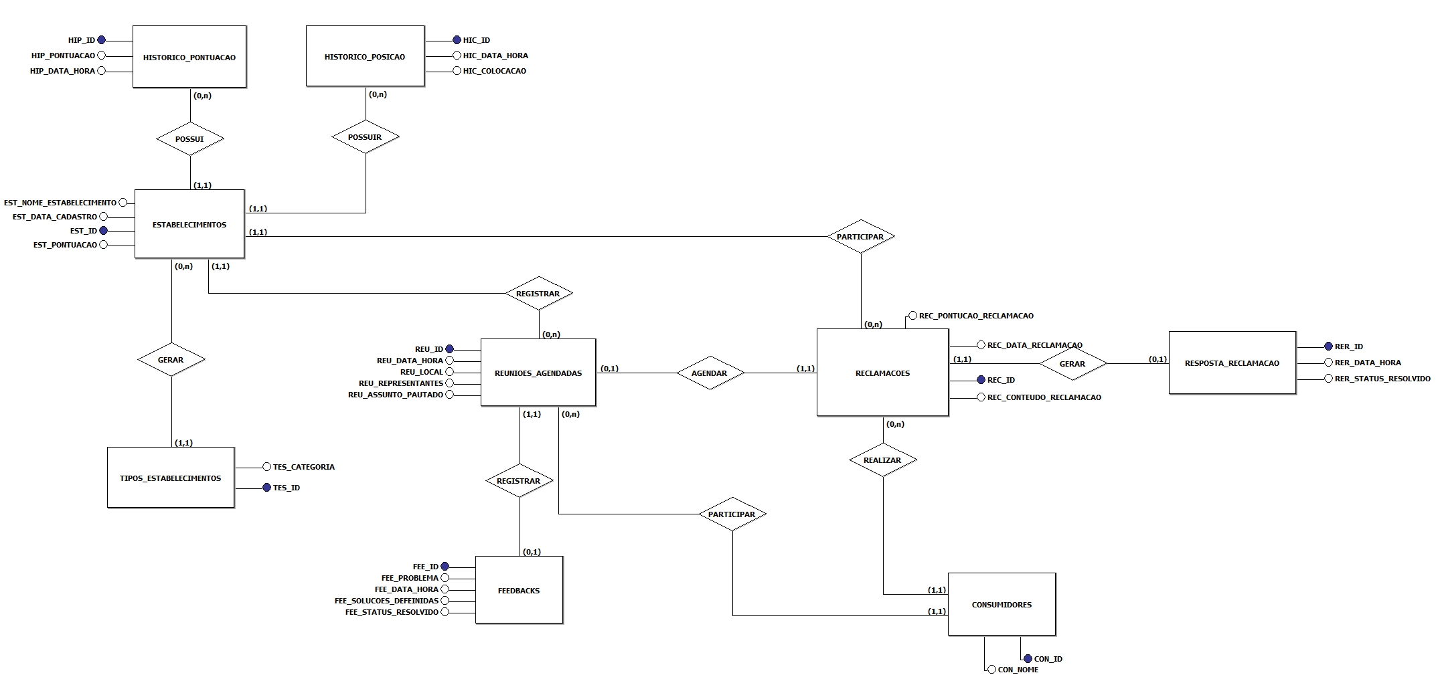

Slide 355
MODELO LÓGICO

Slide 356
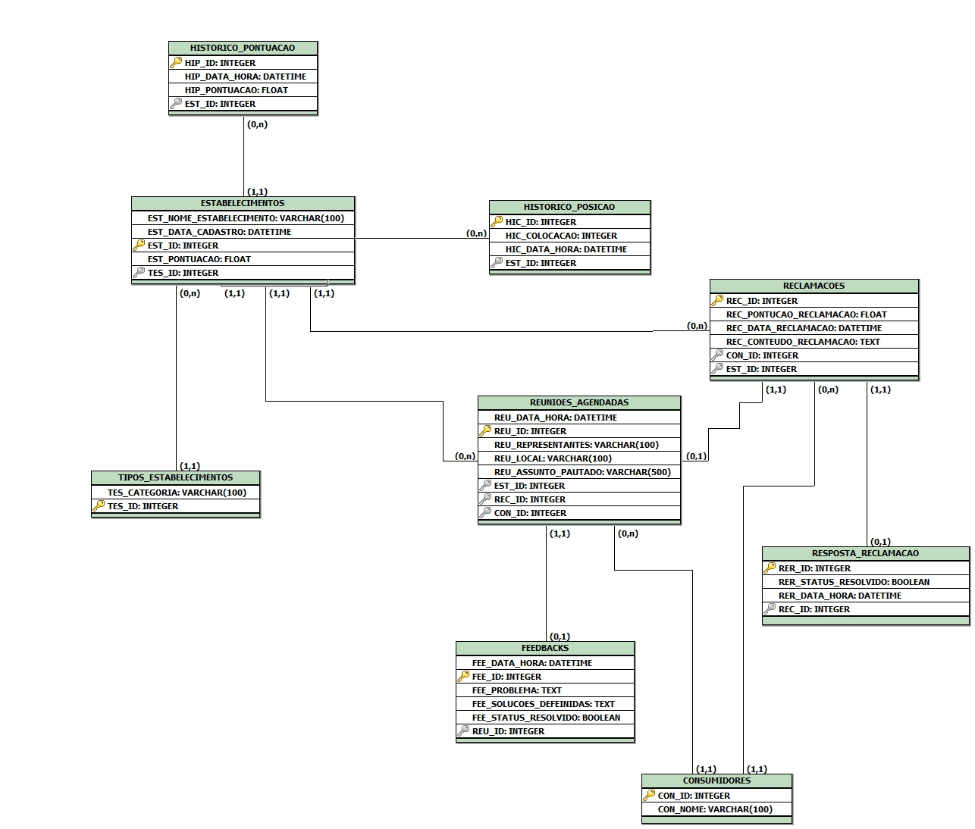

Slide 357
MODELO FÍSICO

Slide 358
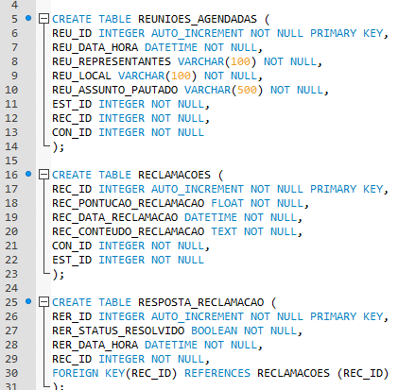
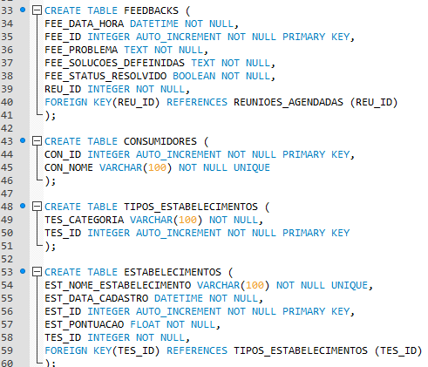
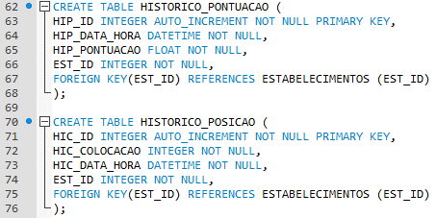

Slide 359
DICIONÁRIO DE DADOS

Slide 360
ENTIDADE: ESTABELECIMENTO
ATRIBUTO | DOMÍNIO (tamanho) | DESCRIÇÃO
EST_ID | INTEGER | Código do Estabelecimento. Chave primária da Tabela.
EST_NOME_ESTABELECIMENTO | VARCHAR(100) | Nome completo do estabelecimento cadastrado no banco do dados.
EST_DATA_CADASTRO | DATETIME | Data que o estabelecimento realizou o cadastro no site.

Slide 361
ENTIDADE: ESTABELECIMENTO
ATRIBUTO | DOMÍNIO (tamanho) | DESCRIÇÃO
EST_PONTUACAO | FLOAT | Pontuação geral do estabelecimento cadastrado.
TES_ID | INTEGER | Chave estrangeira da Tabela "TIPOS_ESTABELECIMENTOS".

Slide 362
ENTIDADE: HISTORICO_PONTUACAO
ATRIBUTO | DOMÍNIO (tamanho) | DESCRIÇÃO
HIP_ID | INTEGER | Código do histórico da pontuação. Chave primária da Tabela.
HIP_DATA_HORA | DATETIME | Data em que gerou a pontuação.
HIP_PONTUACAO | FLOAT | A pontuação gerada pelas avaliações dos consumidores.
EST_ID | INTEGER | Chave estrangeira da Tabela "ESTABELECIMENTOS".

Slide 363
ENTIDADE: HISTORICO_COLOCACAO
ATRIBUTO | DOMÍNIO (tamanho) | DESCRIÇÃO
HIC_ID | INTEGER | Código do histórico da colocação. Chave primária da Tabela.
HIC_DATA | DATETIME | A colocação em que o estabelecimento estava em determinada data.

Slide 364
ENTIDADE: HISTORICO_COLOCACAO
ATRIBUTO | DOMÍNIO (tamanho) | DESCRIÇÃO
HIC_COLOCACAO | FLOAT | A colocação do estabelecimento no ranking de acordo com a sua pontuação.
EST_ID | INTEGER | Chave estrangeira da Tabela "ESTABELECIMENTOS".

Slide 365
ENTIDADE: TIPOS_ESTABELECIMENTOS
ATRIBUTO | DOMÍNIO (tamanho) | DESCRIÇÃO
TES_ID | INTEGER | Código do tipo de estabelecimento. Chave primária da Tabela.
TES_CATEGORIA | VARCHAR(100) | Categoria em que o estabelecimento se encaixa. Ex: alimentício, saúde, educação, beleza e estética, etc.

Slide 366
ENTIDADE: FEEDBACKS
ATRIBUTO | DOMÍNIO (tamanho) | DESCRIÇÃO
FEE_ID | INTEGER | Código dos feedbacks. Chave primária da Tabela.
FEE_PROBLEMA | TEXT | O problema que ocasionou uma reunião entre o estabelecimento e o consumidor.
FEE_SOLUCOES_DEFINIDAS | TEXT | Soluções propostas para o problema abordado entre consumidor e empresa.

Slide 367
ENTIDADE: FEEDBACKS
ATRIBUTO | DOMÍNIO (tamanho) | DESCRIÇÃO
FEE_DATA_HORA | DATETIME | Data e hora em que o feedback da reunião entre empresa e consumidor foi registrado.
FEE_STATUS_RESOLVIDO | BOOLEAN | Situação do feedback, se foi resolvido ou não.
REU_ID | INTEGER | Chave estrangeira da Tabela "REUNIOES_AGENDADAS".

Slide 368
ENTIDADE: REUNIOES_AGENDADAS
ATRIBUTO | DOMÍNIO (tamanho) | DESCRIÇÃO
REU_ID | INTEGER | Código da Reunião agendada. Chave primária da Tabela.
REU_REPRESENTANTES | VARCHAR(100) | Representantes da empresa presentes na reunião.
REU_DATA_HORA | DATETIME | Data em que a reunião irá ser realizada.
REU_LOCAL | VARCHAR(100) | Local em que a reunião entre estabelecimento e consumidor irá ser realizada.

Slide 369
ENTIDADE: REUNIOES_AGENDADAS
ATRIBUTO | DOMÍNIO (tamanho) | DESCRIÇÃO
REU_ASSUNTO_PAUTADO | VARCHAR(500) | Assunto que irá ser abordado na reunião entre estabelecimento e consumidor.
EST_ID | INTEGER | Chave estrangeira da Tabela "ESTABELECIMENTO".
REC_ID | INTEGER | Chave estrangeira da Tabela "RECLAMACOES".
CON_ID | INTEGER | Chave estrangeira da Tabela "CONSUMIDOR".

Slide 370
ENTIDADE: CONSUMIDORES
ATRIBUTO | DOMÍNIO (tamanho) | DESCRIÇÃO
CON_ID | INTEGER | Código do Consumidor. Chave primária da Tabela.
CON_NOME | VARCHAR(100) | Nome completo do consumidor cadastrado no site.

Slide 371
ENTIDADE: RECLAMACOES
ATRIBUTO | DOMÍNIO (tamanho) | DESCRIÇÃO
REC_ID | INTEGER | Código das Reclamações. Chave primária da Tabela.
REC_DATA_RESOLUCAO | DATETIME | Data em que a reclamação foi resolvida.
REC_CONTEUDO_RECLAMACAO | TEXT | Conteúdo da reclamação feita por um consumidor através da caixa de texto.

Slide 372
ENTIDADE: RECLAMACOES
ATRIBUTO | DOMÍNIO (tamanho) | DESCRIÇÃO
REC_PONTUACAO_RECLAMACAO | FLOAT | Pontuação gerada a partir das reclamações realizadas pelo consumidor.
REC_DATA_RECLAMACAO | DATETIME | Data em que as reclamações foram registradas pelo consumidor.
CON_ID | INTEGER | Chave estrangeira da Tabela "CONSUMIDOR".
EST_ID | INTEGER | Chave estrangeira da Tabela "ESTABELECIMENTO".

Slide 373
ENTIDADE: RESPOSTA_RECLAMACAO
ATRIBUTO | DOMÍNIO (tamanho) | DESCRIÇÃO
RER_DATA_HORA | DATETIME | Data e hora em que a reclamação do consumidor foi respondida pelo estabelecimento.
REC_ID | INTEGER | Chave estrangeira da Tabela "RECLAMACOES".

Slide 374
ENTIDADE: RESPOSTA_RECLAMACAO
ATRIBUTO | DOMÍNIO (tamanho) | DESCRIÇÃO
RER_ID | INTEGER | Código das Respostas Reclamações. Chave primária da Tabela.
RER_STATUS_RESOLVIDO | BOOLEAN | Situação da reclamção, se foi resolvida ou não.

Slide 375
DIAGRAMA DE CLASSE
INTEGRANTES
Guilherme Assis
Lucas Spreng
Luísa Villela
Responsável: | Guilherme Assis

Slide 376
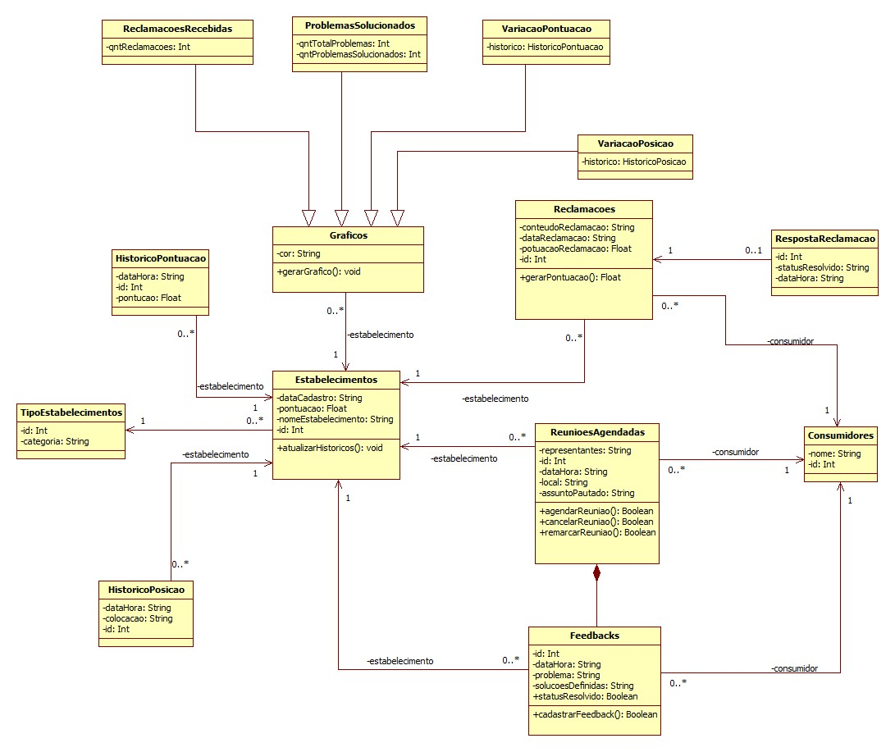

Slide 377
PLANEJAMENTO
INTEGRANTES – GRUPO 1
Lucas Spreng
Luísa Villela
Mayara Pires
INTEGRANTES – GRUPO 2
Guilherme Assis
Larissa Ribeiro
Marcus Vinicíus
Responsável: | Lucas Spreng

Slide 378
PLANEJAMENTO
ITERAÇÃO | CASOS DE USO | RESPONSÁVEL
#01 | Visualizar Rankings de Estabelecimentos | Grupo 2
 | Visualizar Gráficos de Problemas Solucionados | Grupo 1
Data Prevista | 03/07/2017

Slide 379
PLANEJAMENTO
ITERAÇÃO | CASOS DE USO | RESPONSÁVEL
#02 | Visualizar lista com estabelecimentos tendenciosos | Grupo 2
ITERAÇÃO | CASOS DE USO | RESPONSÁVEL
#02 | Visualizar Relatórios Tabulares com Filtros Personalizados das Avaliações | Grupo 2
 | Visualizar gráfico de número de reclamações recebidas nos últimos tempos | Grupo 1
Data Prevista | 28/08/2017

Slide 380
PLANEJAMENTO
ITERAÇÃO | CASOS DE USO | RESPONSÁVEL
#03 | Visualizar gráfico da variação da pontuação dos estabelecimentos | Grupo 1
 | Visualizar reclamações dos estabelecimentos nas últimas semanas | Grupo 2
ITERAÇÃO | CASOS DE USO | RESPONSÁVEL
#03 | Registrar feedback da reunião realizadas com o cliente | Grupo 1
 | Visualizar comparação gráfica e tabular entre duas empresas da mesma categoria | Grupo 2
Data Prevista | 25/09/2017

Slide 381
PLANEJAMENTO
ITERAÇÃO | CASOS DE USO | RESPONSÁVEL
#04 | Visualizar feedback das reuniões com estabelecimentos | Grupo 2
 | Visualizar gráfico da variação da colocação dos estabelecimentos | Grupo 1
Data Prevista | 30/10/2017

Slide 382
CASOS DE TESTE
INTEGRANTES
Guilherme Assis
Larissa Ribeiro
Luísa Villela
Mayara Pires
Responsável: | Luísa Villela

Slide 383
1. CASOS DE TESTE
Nome do Caso de Uso: | Visualizar ranking de estabelecimentos
Realizar verificações nos casos de o ranking se atualizar automaticamente a cada novo registro no banco; sua ordenação de maneira crescente ou decrescente alternando de acordo com a necessidade do usuário; o funcionamento do link de redirecionamento na página inicial e a atuação do campo de busca.
Quantidade: | 9
Data de entrega: | 03/07/2017

Slide 384
2. CASOS DE TESTE
Nome do Caso de Uso: | Visualizar Gráfico de problemas solucionados
Realizar verificações quanto à atualização do gráfico de acordo com novas entradas no banco de dados, o funcionamento da barra de busca com auto completar, validação do período selecionado no date picker.
Quantidade: | 13
Data de entrega: | 03/07/2017

Slide 385
CASOS DE USO COM ITERAÇÃO

Slide 386
CASO DE USO COM ITERAÇÃO
Sem desenvolvimento.
Breve dificuldade no estabelecimento da fase do desenvolvimento do módulo utilizando a estrutura MVC juntamente com o módulo PDO para utilização do Banco de Dados.
Impossibilidade do uso do Banco de Dados Integrado mediante à contradição das chaves estrangeiras.

Slide 387
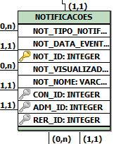
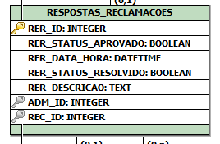
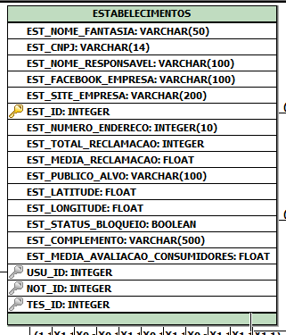
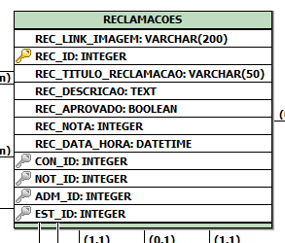
CASO DE USO COM ITERAÇÃO

Slide 388
CASO DE USO COM ITERAÇÃO
Necessidade de uma base de dados já com informações é imprescindível para a geração dos gráficos, rankings e relatórios do gráfico, sendo levadas como prioridades.
Desenvolvimento partindo do back-end para o front-end.
Persistência dos desenvolvedores em buscar utilizar o banco de dados integrado ao invés de utilizar o local como uma solução temporária.

Slide 389
Módulo 04 - Relatórios
INTEGRANTES
Larissa Ribeiro | Guilherme Assis
Luísa Villela | Marcus Vinicius
Lucas Spreng | Mayara Alves

Slide 390
Módulo 04 – Integrante
Nome do Integrante | Função no Projeto
Guilherme de Assis Mello | Analista
Principais Dificuldades
Não tive dificuldades e não encontrei motivos para brigar com a Luísa.

Slide 391
Principais Atividades Desenvolvidas
Documento de Caso de Teste;
Desenvolvimento do Banco Local:
MER e Modelo Lógico;
Diagrama de Classe;

Slide 392
Sugestões
Cumprir os prazos com mais antecedência;
Melhorar o comportamento em sala de aula (muito barulho).

Slide 393
Módulo 04 – Integrante
Nome do Integrante | Função no Projeto
Larissa Ribeiro | DBA
Principais Dificuldades
Não cruzar as linhas MER do Banco de Dados Integrado.

Slide 394
Principais Atividades Desenvolvidas
Desenvolvimento do Banco de Dados Local:
MER, Modelo Lógico e Físico;
Dicionário de Dados;
Integração do Banco de Dados;
Formulário de alterações no Banco;
Conclusão do documento de Casos de Teste.

Slide 395
Sugestões
Melhorar o comportamento em sala de aula (muito barulho).

Slide 396
Módulo 04 – Integrante
Nome do Integrante | Função no Projeto
Lucas Spreng | Desenvolvedor
Principais Dificuldades
Cumprir os prazos de entrega.
Fazer o uso do banco de dados integrado.
Buscar nova biblioteca capaz de atender a necessidade dos gráficos (Gráficos + Filtragem por data).

Slide 397
Principais Atividades Desenvolvidas
Desenvolvimento do Banco de Dados: Inserts;
Padronização com o MVC;
Conexão com o Banco de Dados no php.
Busca e compreensão da biblioteca para gerar gráficos (inicialmente ChartsJS, mudando para HighCharts, com o uso do HighStock).

Slide 398
Sugestões
Maior união e proatividade da turma como um todo, a fim de evitar e solucionar:
Mal funcionamento de questões supostamente já desenvolvidas (Ex: Banco Integrado).
Integração de toda a parte de desenvolvimento em um mesmo projeto/conjunto de diretórios.
Compartilhamento das classes de modelos e controle na utilização do MVC.

Slide 399
Sugestões
Adotar os mesmos padrões de desenvolvimento definidos por todos os desenvolvedores. Ex: PDO para as conexões ao Banco de Dados e MVC para estruturar todo o projeto.
Dar ouvidos a sugestões propostas pelo Breno e Luiz Ângelo para aprimoração do projeto. Ex: Modificação do template sugerida pelo Luiz Ângelo para maior ênfase do logo e possível uso da barra de navegação do bootstrap.

Slide 400
Módulo 04 – Integrante
Nome do Integrante | Função no Projeto
Luísa Villela | Analista
Principais Dificuldades
Complexidade do documento de Caso de Teste.

Slide 401
Principais Atividades Desenvolvidas
Documento de Caso de Teste;
Desenvolvimento do Banco Local:
MER e Modelo Lógico;
Diagrama de Classe;
Conclusão do Caso de Uso.

Slide 402
Sugestões
Melhorar o comportamento em sala de aula (muito barulho).

Slide 403
Módulo 04 – Integrante
Nome do Integrante | Função no Projeto
Marcus Vinicius | Desenvolvedor
Principais Dificuldades
Prazos curtos.
Muito barulho.

Slide 404
Principais Atividades Desenvolvidas
Desenvolvimento do Banco de Dados: Inserts;
Padronização em MVC;
Conexão com o Banco de Dados no PHP.

Slide 405
Sugestões
Melhorar o comportamento em sala de aula (muito barulho).

Slide 406
Módulo 04 – Integrante
Nome do Integrante | Função no Projeto
Mayara Pires | DBA
Principais Dificuldades
Complexidade do documento de Casos de Teste.

Slide 407
Principais Atividades Desenvolvidas
Desenvolvimento do Banco de Dados Local:
MER, Modelo Lógico e Físico;
Dicionário de Dados;
Integração do Banco de Dados;
Conclusão do documento de Casos de Teste.

Slide 408
Sugestões
Melhorar o comportamento em sala de aula (muito barulho).

Slide 409
Módulo 04 – Notas
Nomes dos Integrantes | Notas
Guilherme de Assis | 9.5
Larissa Ribeiro | 9.5
Lucas Spreng | 5
Luísa Vilela | 9
Marcus Vinicius | 5
Mayara Pires | 9.5
Nota do Módulo: | 8.0

Slide 410
Apresentação Bimestral de PDS
Módulo 05 – Administrativo

Slide 411
REFINAMENTO DAS ATIVIDADES
INTEGRANTES
Elizandra Nicolau
Gabriel Rehder

Slide 412
Objetivo
O objetivo desta atividade (refinamento dos documentos do 1° bimestre), foi fazer algumas alterações necessárias nos documentos do 1° bimestre, como no documento de casos de uso.

Slide 413
Atividades
MER (modelo entidade e relacionamento do módulo);
Dicionário de dados;
Diagrama de classes;
Documento do Planejamento de atividades;
Documento de Casos de Teste;
Casos de uso com integração no banco de dados.

Slide 414
BANCO DE DADOS
MÓDULO 01
Amanda Souza | Gustavo Moisés
Elizandra Nicolau | Ingrid Lima
Gabriel Rehder | Luiz Fernando Delchello
Winnie Cristina
Responsáveis | Winnie e Luiz Fernando

Slide 415
DIAGRAMA DE ENTIDADE E RELACIOMENTO

Slide 416
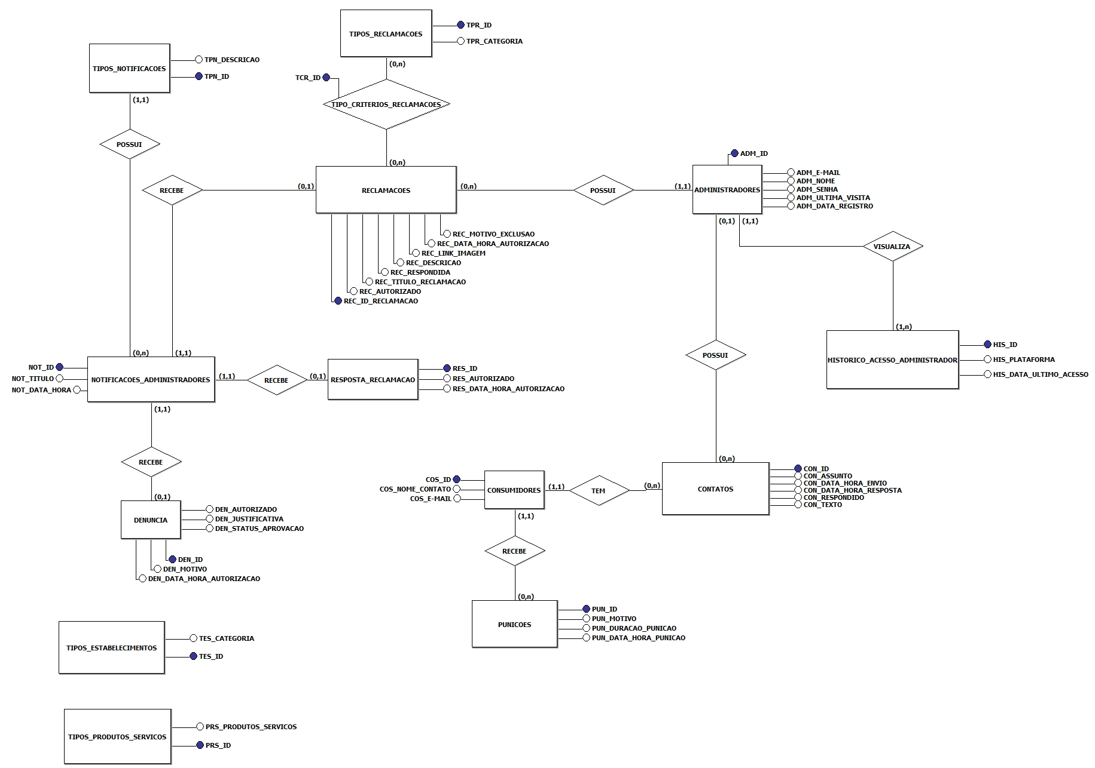

Slide 417
MODELO LÓGICO

Slide 418
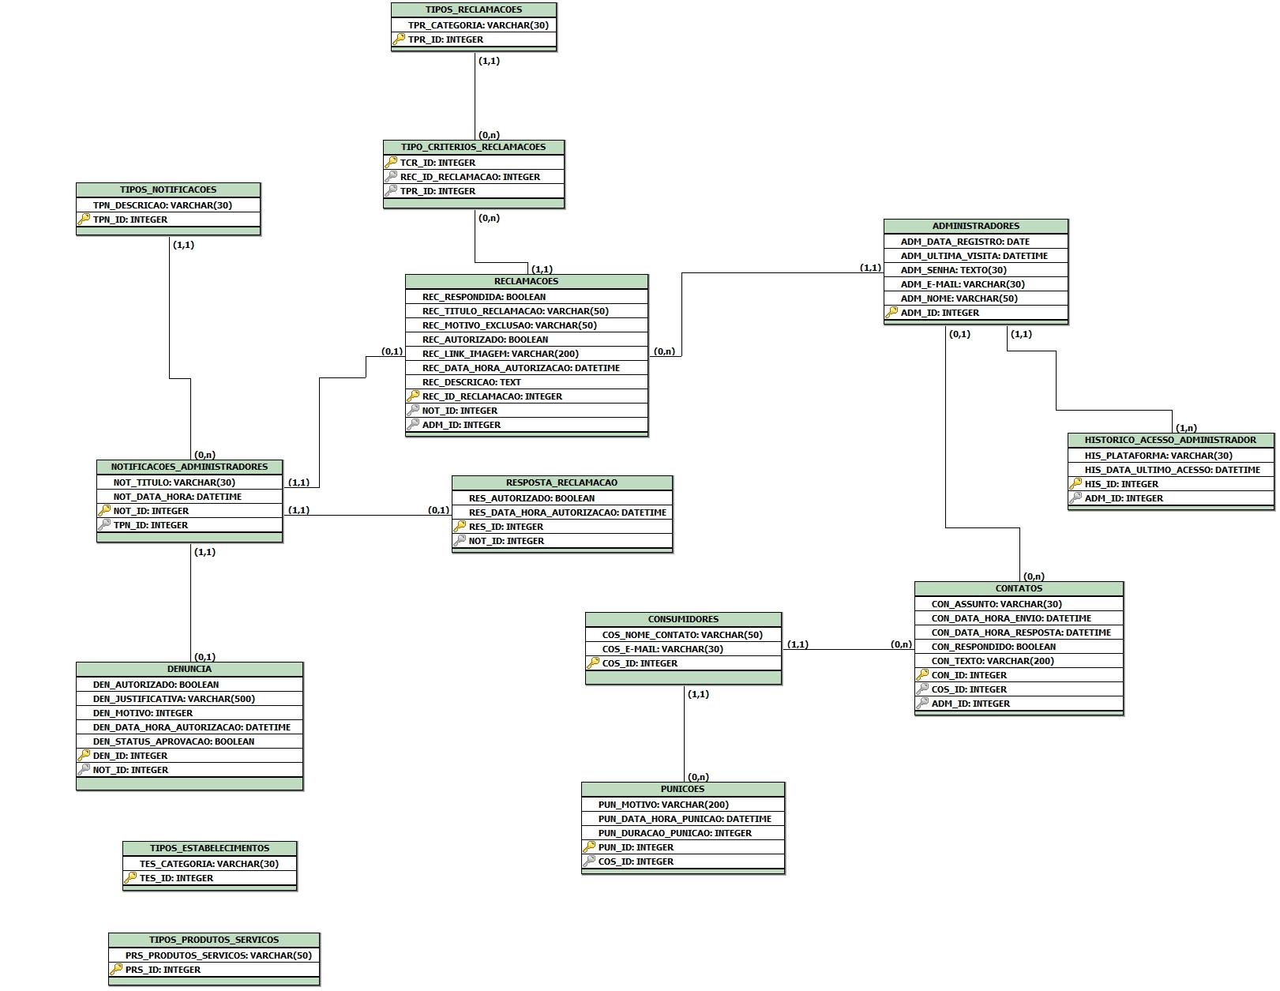

Slide 419
MODELO FÍSICO

Slide 420
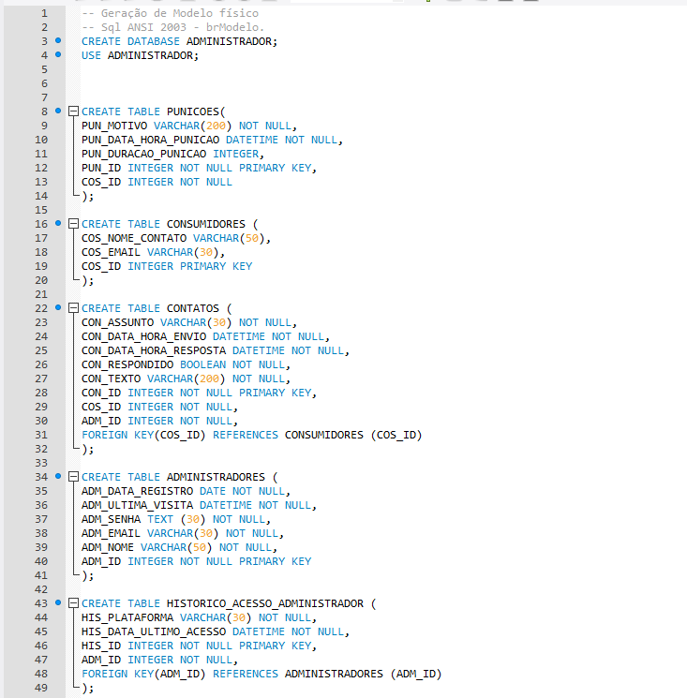
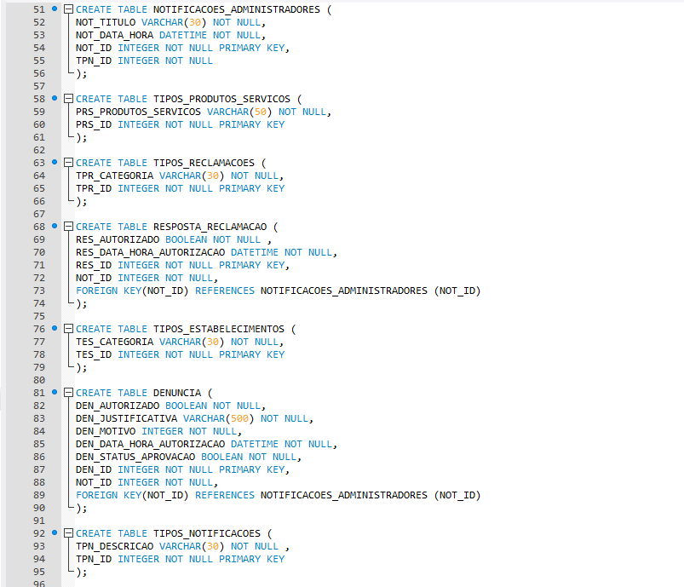
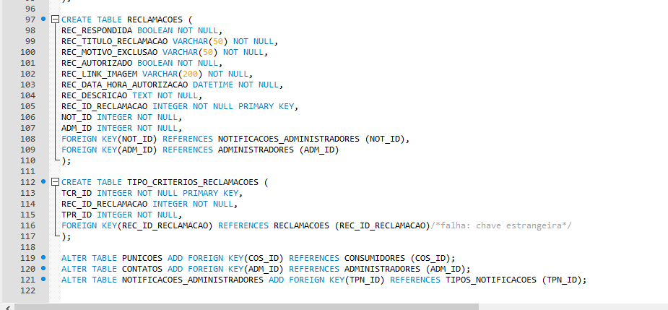

Slide 421
DICIONÁRIO DE DADOS

Slide 422
ENTIDADE: ADMINISTRADORES
ATRIBUTO | DOMÍNIO (tamanho) | DESCRIÇÃO
ADM_ID | INTEGER(10) | Código do Administrador.Chave primária da Tabela
ADM_NOME | VARCHAR(50) | Nome e Sobrenome do Administrador
ADM_E-MAIL | VARCHAR(30) | E-mail do administrador.

Slide 423
ENTIDADE: ADMINISTRADORES
ATRIBUTO | DOMÍNIO (tamanho) | DESCRIÇÃO
ADM_SENHA | TEXTO(30) | Senha do administrador, para logar no site.
ADM_ULTIMA_VISITA | DATETIME | Salva no banco de dados a data e hora do ultimo login do Administrador
ADM_DATA_REGISTRO | DATE | Insere no banco de dados a data de registro do Administrador

Slide 424
ENTIDADE: HISTORICO_ACESSO_ADMINISTRADORES
ATRIBUTO | DOMÍNIO (tamanho) | DESCRIÇÃO
ADM_SENHA | TEXTO(30) | Senha do administrador, para logar no site.
ADM_ULTIMA_VISITA | DATETIME | Salva no banco de dados a data e hora do ultimo login do Administrador
ADM_DATA_REGISTRO | DATE | Insere no banco de dados a data de registro do Administrador

Slide 425
ENTIDADE: HISTORICO_ACESSO_ADMINISTRADORES
ATRIBUTO | DOMÍNIO (tamanho) | DESCRIÇÃO
HIS_ID | INTEGER(10) | Código do histórico de acesso do Administrador.Chave primária da Tabela
HIS_DATA_ULTIMO_ACESSO | DATETIME | Data e hora de todos os acessos do Administrador.

Slide 426
ENTIDADE: HISTORICO_ACESSO_ADMINISTRADORES
ATRIBUTO | DOMÍNIO (tamanho) | DESCRIÇÃO
HIS_PLATAFORMA | VARCHAR(30) | Salva o tipo de plataforma que o Administrador utilizou para acessar o site.
ADM_ID | INTEGER(10) | Código do Administrador. Chave estrangeira da Tabela ADMINISTRADORES

Slide 427
ENTIDADE: CONTATOS
ATRIBUTO | DOMÍNIO (tamanho) | DESCRIÇÃO
CON_ID | INTEGER(10) | Código do Contato. Chave primária da tabela.
CON_ASSUNTO | VARCHAR(30) | Assunto do contato do consumidor
CON_DATA_HORA_ENVIO | DATETIME | Data e hora do envio do e-mail do consumidor.
CON_DATA_HORA_RESPOSTA | DATETIME | Data e hora da resposta do e-mail do consumidor.
CON_TEXTO | VARCHAR(200) | Texto contendo as duvidas do usuário.

Slide 428
ENTIDADE: CONTATOS
ATRIBUTO | DOMÍNIO (tamanho) | DESCRIÇÃO
CON_RESPONDIDO | BOOLEAN | De princípio recebe valor falso (false) após ser respondido passa a receber valor verdadeiro (true)
COS_ID | INTEGER(10) | Código do consumidor. Chave estrangeira da Tabela CONSUMIDORES
ADM_ID | INTEGER(10) | Código do Administrador. Chave estrangeira da Tabela ADMINISTRADORES

Slide 429
ENTIDADE: CONSUMIDORES
ATRIBUTO | DOMÍNIO (tamanho) | DESCRIÇÃO
COS_ID | INTEGER(10) | Código do Consumidor. Chave primária da tabela.
COS_NOME_CONTATO | VARCHAR(30) | Nome do Consumidor.
COS_E-MAIL | VARCHAR(30) | E-mail do consumidor.

Slide 430
ENTIDADE: PUNICOES
ATRIBUTO | DOMÍNIO (tamanho) | DESCRIÇÃO
PUN_ID | INTEGER(10) | Código da punição. Chave primária da tabela.
PUN_DATA_HORA_PUNICAO | DATETIME | Data e hora da punição do consumidor.
PUN_MOTIVO | VARCHAR(30) | Motivo da Punição.

Slide 431
ENTIDADE: PUNICOES
ATRIBUTO | DOMÍNIO (tamanho) | DESCRIÇÃO
PUN_DURACAO_PUNICAO | INTEGER(10) | Punição (em horas), do consumidor.
COS_ID | INTEGER(10) | Código da punição. Chave estrangeira da tabela CONSUMIDORES

Slide 432
ENTIDADE: NOTIFICACOES_ADMINISTRADORES
ATRIBUTO | DOMÍNIO (tamanho) | DESCRIÇÃO
NOT_DATA_HORA | DATETIME | Data e hora da notificação pro Administrador.
NOT_TITULO | VARCHAR(30) | Titulo da notificação
NOT_ID | INTEGER(10) | Código da notificação. Chave primária da tabela
TPN_ID | INTEGER(10) | Código da punição. Chave estrangeira da tabela TIPOS_NOTIFICACOES.

Slide 433
ENTIDADE: RECLAMACOES
ATRIBUTO | DOMÍNIO (tamanho) | DESCRIÇÃO
REC_ID_RECLAMACAO | INTEGER(10) | Código da reclamação. Chave primária da tabela.
REC_AUTORIZADO | BOOLEAN | De princípio recebe valor falso (false) após ser autorizado passa a receber valor verdadeiro(true)
REC_RESPONDIDA | BOOLEAN | De princípio recebe valor falso (false) após ser respondida passa a receber valor verdadeiro(true)

Slide 434
ENTIDADE: RECLAMACOES
ATRIBUTO | DOMÍNIO (tamanho) | DESCRIÇÃO
REC_MOTIVO_EXCLUSAO | VARCHAR(30) | Motivo da exclusão.
REC_DATA_HORA_AUTORIZACAO | DATETIME | Data e hora da autorização da reclamação
REC_TITULO_RECLAMACAO | VARCHAR(50) | Titulo da reclamação.

Slide 435
ENTIDADE: RECLAMACOES
ATRIBUTO | DOMÍNIO (tamanho) | DESCRIÇÃO
REC_LINK_IMAGEM | VARCHAR(200) | Link da imagem.
REC_DESCRICAO | TEXT | Descrição da reclamação.
NOT_ID | INTEGER(10) | Código da notificação. Chave estrangeira da tabela NOTIFICACOES_ADMINISTRADORES
ADM_ID | INTEGER(10) | Código do Administrador. Chave estrangeira da Tabela ADMINISTRADORES

Slide 436
ENTIDADE: TIPOS_NOTIFICACOES
ATRIBUTO | DOMÍNIO (tamanho) | DESCRIÇÃO
TPN_ID | INTEGER(10) | Código do tipo de notificação.
TPN_DESCRICAO | VARCHAR(30) | Descrição do tipo de notificação.

Slide 437
ENTIDADE: DENUNCIA
ATRIBUTO | DOMÍNIO (tamanho) | DESCRIÇÃO
DEN_ID | INTEGER(10) | Código da denuncia. Chave primária da tabela.
DEN_AUTORIZADO | BOOLEAN | De princípio recebe valor falso (false) após ser autorizado passa a receber valor verdadeiro(true)
DEN_JUSTIFICATIVA | VARCHAR(500) | Justificativa da denuncia.

Slide 438
ENTIDADE: DENUNCIA
ATRIBUTO | DOMÍNIO (tamanho) | DESCRIÇÃO
DEN_MOTIVO | INTEGER(10) | Motivo da denuncia selecionado através de um checkbox.
DEN_DATA_HORA_AUTORIZAZAO | DATETIME | Data e hora da autorização da denuncia.
DEN_STATUS_APROVACAO | BOOLEAN | De princípio recebe valor falso (false) após ser autorizado passa a receber valor verdadeiro(true)

Slide 439
ENTIDADE: DENUNCIA
ATRIBUTO | DOMÍNIO (tamanho) | DESCRIÇÃO
NOT_ID | INTEGER(10) | Código da notificação. Chave estrangeira da tabela NOTIFICACOES_ADMINISTRADORES

Slide 440
ENTIDADE: TIPOS_CRITERIOS_RECLAMACOES
ATRIBUTO | DOMÍNIO (tamanho) | DESCRIÇÃO
TCR_ID | INTEGER | Código dos tipos de critérios de reclamações. Chave primaria.
REC_ID_RECLAMACOES | INTEGER | Código das reclamações. Chave primária.
TPR_ID | INTEGER | Código dos tipos de reclamações da tabela. Chave primaria.

Slide 441
ENTIDADE: TIPOS_RECLAMACOES
ATRIBUTO | DOMÍNIO (tamanho) | DESCRIÇÃO
TPR_CATEGORIA | VARCHAR(30) | Descrição dos tipos de reclamações.
TPR_ID | INTEGER | Código das reclamações. Chave primária.

Slide 442
ENTIDADE: TIPOS_PRODUTOS_SERVICOS
ATRIBUTO | DOMÍNIO (tamanho) | DESCRIÇÃO
PRS_PRODUTOS_SERVICOS | VARCHAR(50) | Tipos de produtos e serviços do admiministrador.
PRS_ID | INTEGER | Código dos tipos de produtos e serviços do administrador. Chave primária.

Slide 443
DIAGRAMA DE CLASSE
INTEGRANTES
Gabriel Rehder
Ingrid Lima
Winnie Cristina

Slide 444
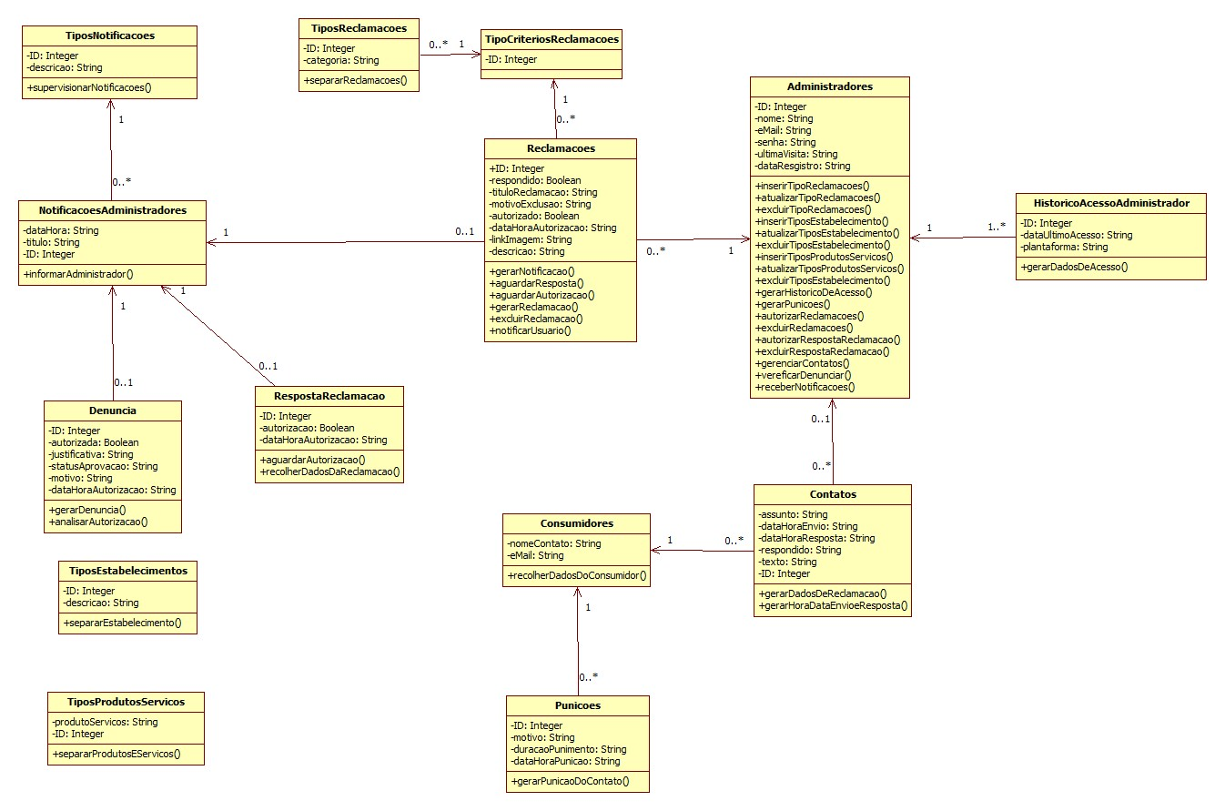

Slide 445
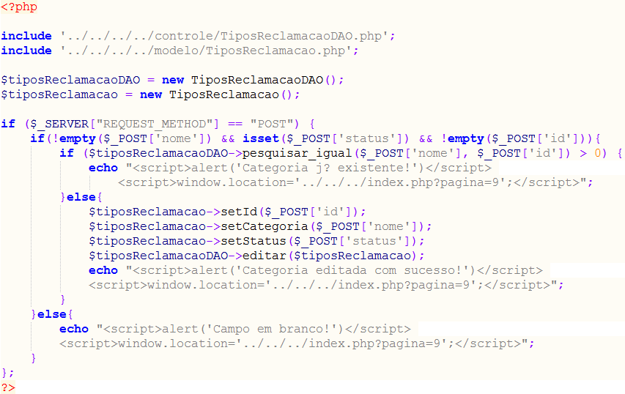
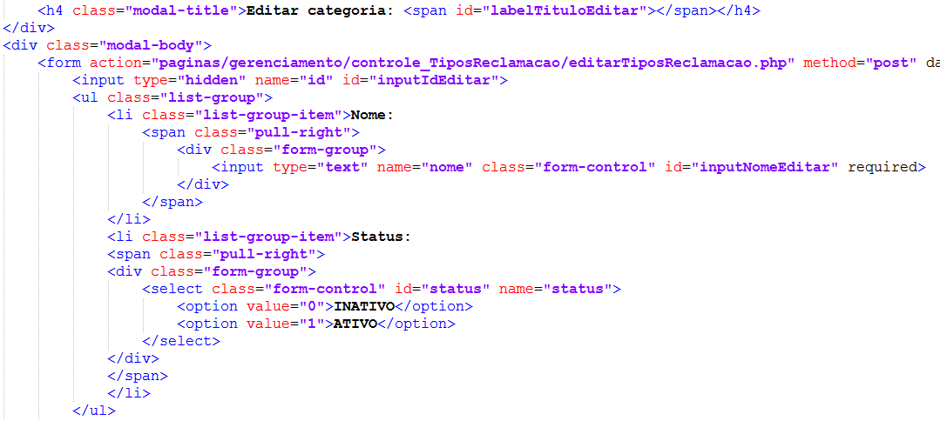
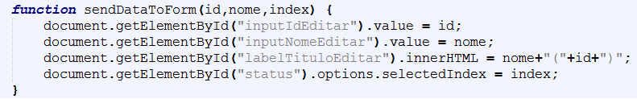
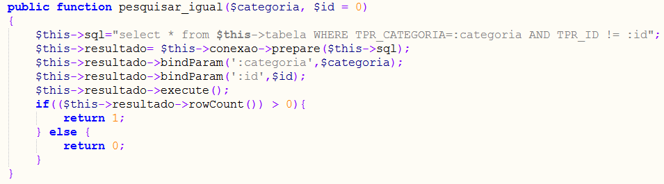
Desenvolvimento
Código responsável pela edição da categoria do tipo de reclamação, mudando dados do formulário dinamicamente com JavaScript e na submissão verificando dados repetidos e campos em branco.
Quantificação de linhas | 2.200

Slide 446
PLANEJAMENTO
INTEGRANTES – GRUPO 1
Gabriel Rehder
Ingrid Lima
Winnie
INTEGRANTES – GRUPO 2
Elizandra Nicolau
Luiz Fernando Delchello
Gustavo Moisés
Responsável: | Amanda Souza

Slide 447
PLANEJAMENTO
ITERAÇÃO | CASOS DE USO | RESPONSÁVEL
#01 | Atualizar Tipos de Estabelecimento | Grupo 1
 | Excluir Tipos de Estabelecimento | Grupo 1
 | Inserir Tipos de Estabelecimento | Grupo 1
ITERAÇÃO | CASOS DE USO | RESPONSÁVEL
#01 | Atualizar Tipos de Estabelecimento | Grupo 1
 | Excluir Tipos de Estabelecimento | Grupo 1
 | Inserir Tipos de Estabelecimento | Grupo 1
Data Prevista | 03/07/2017

Slide 448
PLANEJAMENTO
ITERAÇÃO | CASOS DE USO | RESPONSÁVEL
#01 | Atualizar Tipos de Estabelecimento | Grupo 1
 | Excluir Tipos de Estabelecimento | Grupo 1
 | Inserir Tipos de Estabelecimento | Grupo 1
ITERAÇÃO | CASOS DE USO | RESPONSÁVEL
#01 | Atualizar Tipos de Reclamação | Grupo 2
 | Excluir Tipos de Reclamações | Grupo 2
 | Inserir Tipos de Reclamações | Grupo 2
Data Prevista | 03/07/2017

Slide 449
PLANEJAMENTO
ITERAÇÃO | CASOS DE USO | RESPONSÁVEL
#02 | Atualizar Tipos de Produtos e Serviços | Grupo 1
 | Excluir Tipos de Produtos e Serviços | Grupo 1
 | Inserir Tipos de Produtos e Serviços | Grupo 1
ITERAÇÃO | CASOS DE USO | RESPONSÁVEL
#02 | Atualizar Tipos de Produtos e Serviços Oferecidos | Grupo 1
 | Editar Tipos de Produtos e Serviços Oferecidos | Grupo 1
 | Excluir Tipos de Produtos e Serviços Oferecidos | Grupo 1
Data Prevista | 28/08/2017

Slide 450
PLANEJAMENTO
ITERAÇÃO | CASOS DE USO | RESPONSÁVEL
#02 | Tornar Administrador | Grupo 2
 | Editar Usuário | Grupo 2
 | Excluir Usuário | Grupo 2
ITERAÇÃO | CASOS DE USO | RESPONSÁVEL
#02 | Atualizar Tipos de Produtos e Serviços Oferecidos | Grupo 1
 | Editar Tipos de Produtos e Serviços Oferecidos | Grupo 1
 | Excluir Tipos de Produtos e Serviços Oferecidos | Grupo 1
Data Prevista | 28/08/2017

Slide 451
PLANEJAMENTO
ITERAÇÃO | CASOS DE USO | RESPONSÁVEL
#03 | Controlar Autorização das Respostas de Reclamação | Grupo 1
 | Enviar e-mail Resposta de Reclamação | Grupo 1
ITERAÇÃO | CASOS DE USO | RESPONSÁVEL
#03 | Controlar Autorização de Reclamação | Grupo 1
 | Enviar e-mail Reclamação | Grupo 1
Data Prevista | 25/09/2017

Slide 452
PLANEJAMENTO
ITERAÇÃO | CASOS DE USO | RESPONSÁVEL
#03 | Controlar Autorização das Respostas de Reclamação | Grupo 1
 | Enviar e-mail Resposta de Reclamação | Grupo 1
ITERAÇÃO | CASOS DE USO | RESPONSÁVEL
#03 | Controlar Autorização de Reclamação | Grupo 2
 | Enviar e-mail Reclamação | Grupo 2
Data Prevista | 25/09/2017

Slide 453
PLANEJAMENTO
ITERAÇÃO | CASOS DE USO | RESPONSÁVEL
#04 | Caixa de Pesquisa | Grupo 1
 | Enviar Respostas de Dúvidas (Fale-Conosco) | Grupo 1
Data Prevista | 30/10/2017

Slide 454
PLANEJAMENTO
ITERAÇÃO | CASOS DE USO | RESPONSÁVEL
#04 | Caixa de Pesquisa | Grupo 1
 | Enviar Respostas de Dúvidas (Fale-Conosco) | Grupo 1
ITERAÇÃO | CASOS DE USO | RESPONSÁVEL
#04 | Punir Consumidor | Grupo 2
Data Prevista | 30/10/2017

Slide 455
CASOS DE TESTE
INTEGRANTES
Ingrid Lima
Elizandra Nicolau
Amanda Souza
INTEGRANTES
Gustavo Moisés
Gabriel Rehder

Slide 456
CASOS DE TESTE
Nome do Caso de Uso: | Atualizar Tipos de Estabelecimentos
Este caso de Teste será responsável por modificar a área de atuação do estabelecimento.
Quantidade: | 4
Data de entrega: | 26/06/2017

Slide 457
CASOS DE TESTE
Nome do Caso de Uso: | Excluir Tipos de Estabelecimentos
Este caso de Teste será responsável por excluir a área de atuação dos estabelecimentos.
Quantidade: | 4
Data de entrega: | 26/06/2017

Slide 458
CASOS DE TESTE
Nome do Caso de Uso: | Inserir Tipos de Estabelecimentos
Este caso de Teste será responsável por adicionar uma nova área de atuação dos estabelecimento.
Quantidade: | 4
Data de entrega: | 26/06/2017

Slide 459
CASOS DE TESTE
Nome do Caso de Uso: | Atualizar Tipos de Reclamações
Este caso de Teste será responsável por atualizar o tipo de reclamação, como, “Mal atendimento”.
Quantidade: | 5
Data de entrega: | 26/06/2017

Slide 460
CASOS DE TESTE
Nome do Caso de Uso: | Excluir Tipos de Reclamações
Este caso de Teste será responsável por excluir o tipo de reclamação das opções.
Quantidade: | 4
Data de entrega: | 26/06/2017

Slide 461
CASOS DE TESTE
Nome do Caso de Uso: | Inserir Tipos de Reclamações
Este caso de Teste será responsável por adicionar uma nova opção de reclamação.
Quantidade: | 6
Data de entrega: | 26/06/2017

Slide 462
CASOS DE USO COM ITERAÇÃO

Slide 463
#01 CASOS DE USO COM ITERAÇÃO
Nome do Caso de Uso: | Atualizar Tipos de Reclamação
Aparecer um Pop-Up com um Formulário para a alteração de categoria
Caso de Teste | CT #30
Status | Sucesso

Slide 464
#01 CASOS DE USO COM ITERAÇÃO
Nome do Caso de Uso: | Atualizar Tipos de Reclamação
Atualizar o tipo de reclamação e recarregar a página com os dados atualizados
Caso de Teste | CT #31
Status | Sucesso

Slide 465
#01 CASOS DE USO COM ITERAÇÃO
Nome do Caso de Uso: | Atualizar Tipos de Reclamação
Ocultar o Pop-Up e cancelar a operação
Caso de Teste | CT #32
Status | Sucesso

Slide 466
#01 CASOS DE USO COM ITERAÇÃO
Nome do Caso de Uso: | Atualizar Tipos de Reclamação
Exibir um Pop-Up com mensagem de que campos estão em branco, impedindo a alteração.
Caso de Teste | CT #33
Status | Sucesso

Slide 467
#01 CASOS DE USO COM ITERAÇÃO
Nome do Caso de Uso: | Atualizar Tipos de Reclamação
Exibir mensagem de erro se o Administrador inserir um campo já existente.
Caso de Teste | CT #34
Status | Sucesso

Slide 468
#01 CASOS DE USO COM ITERAÇÃO
Nome do Caso de Uso: | Excluir Tipos de Reclamação
Aparecer um pop-up para confirmar a exclusão
Caso de Teste | CT #26
Status | Sucesso

Slide 469
#01 CASOS DE USO COM ITERAÇÃO
Nome do Caso de Uso: | Excluir Tipos de Reclamação
Remover o tipo de reclamação selecionado da tabela
Caso de Teste | CT #27
Status | Sucesso

Slide 470
#01 CASOS DE USO COM ITERAÇÃO
Nome do Caso de Uso: | Excluir Tipos de Reclamação
Ocultar o pop-up e cancelar a operação
Caso de Teste | CT #28
Status | Sucesso

Slide 471
#01 CASOS DE USO COM ITERAÇÃO
Nome do Caso de Uso: | Excluir Tipos de Reclamação
Exibir um pop-up com uma mensagem de erro, quando um Tipo de Reclamação possuir reclamações vinculadas
Caso de Teste | CT #29
Status | Falha

Slide 472
#01 CASOS DE USO COM ITERAÇÃO
Nome do Caso de Uso: | Inserir Tipos de Reclamação
Exibir um pop-up para adicionar um novo tipo de reclamação.
Caso de Teste | CT #20
Status | Sucesso

Slide 473
#01 CASOS DE USO COM ITERAÇÃO
Nome do Caso de Uso: | Inserir Tipos de Reclamação
Atualizar a tabela com a nova categoria inserida
Caso de Teste | CT #21
Status | Sucesso

Slide 474
#01 CASOS DE USO COM ITERAÇÃO
Nome do Caso de Uso: | Inserir Tipos de Reclamação
Ocultar o pop-up quando clicado em cancelar
Caso de Teste | CT #23
Status | Sucesso

Slide 475
#01 CASOS DE USO COM ITERAÇÃO
Nome do Caso de Uso: | Inserir Tipos de Reclamação
Exibir um pop-up alertando que algum campo está em branco.
Caso de Teste | CT #24
Status | Sucesso

Slide 476
#01 CASOS DE USO COM ITERAÇÃO
Nome do Caso de Uso: | Inserir Tipos de Reclamação
Exibir um pop-up alertando que o tipo de reclamação já existe.
Caso de Teste | CT #25
Status | Sucesso

Slide 477
#01 CASOS DE USO COM ITERAÇÃO
Nome do Caso de Uso: | Gerenciar Tipos de Estabelecimento
Quando clicado em “Estabelecimentos” no sub-menu
Caso de Teste | CT #02
Status | Sucesso

Slide 478
#01 CASOS DE USO COM ITERAÇÃO
Nome do Caso de Uso: | Gerenciar Tipos de Estabelecimento
Quando selecionado “Procurar”
Caso de Teste | CT #03
Status | Sucesso

Slide 479
#01 CASOS DE USO COM ITERAÇÃO
Nome do Caso de Uso: | Gerenciar Tipos de Estabelecimento
Quando clicar em “+ Adicionar”.
Caso de Teste | CT #04
Status | Sucesso

Slide 480
#01 CASOS DE USO COM ITERAÇÃO
Nome do Caso de Uso: | Gerenciar Tipos de Estabelecimento
Quando clicar em “mostrar registros“
Caso de Teste | CT #05
Status | Sucesso

Slide 481
#01 CASOS DE USO COM ITERAÇÃO
Nome do Caso de Uso: | Gerenciar Tipos de Estabelecimento
Clicado em ordenação por id e categoria.
Caso de Teste | CT #06
Status | Sucesso

Slide 482
#01 CASOS DE USO COM ITERAÇÃO
Nome do Caso de Uso: | Gerenciar Tipos de Estabelecimento
Clicar em navegação de páginas
Caso de Teste | CT #07
Status | Sucesso

Slide 483
#02 CASOS DE USO COM ITERAÇÃO
Nome do Caso de Uso: | Inserir Tipos de Estabelecimento
Quando clicar em “+adicionar”.
Caso de Teste | CT #08
Status | Sucesso

Slide 484
#02 CASOS DE USO COM ITERAÇÃO
Nome do Caso de Uso: | Inserir Tipos de Estabelecimento
Quando clicado em “+Adicionar”.
Caso de Teste | CT #09
Status | Sucesso

Slide 485
#02 CASOS DE USO COM ITERAÇÃO
Nome do Caso de Uso: | Inserir Tipos de Estabelecimento
Se administrador não preencher o campo.
Caso de Teste | CT #10
Status | Sucesso

Slide 486
#02 CASOS DE USO COM ITERAÇÃO
Nome do Caso de Uso: | Inserir Tipos de Estabelecimento
Se administrador inserir um tipo de estabelecimento já existente.
Caso de Teste | CT #11
Status | Sucesso

Slide 487
#03 CASOS DE USO COM ITERAÇÃO
Nome do Caso de Uso: | Atualizar Tipos de Estabelecimento
Se administrador inserir um tipo de estabelecimento já existente.
Caso de Teste | CT #12
Status | Sucesso

Slide 488
#03 CASOS DE USO COM ITERAÇÃO
Nome do Caso de Uso: | Atualizar Tipos de Estabelecimento
Clicado em ordenação por id e categoria.
Caso de Teste | CT #13
Status | Sucesso

Slide 489
#03 CASOS DE USO COM ITERAÇÃO
Nome do Caso de Uso: | Atualizar Tipos de Estabelecimento
Clicar em navegação de paginas.
Caso de Teste | CT #14
Status | Sucesso

Slide 490
#03 CASOS DE USO COM ITERAÇÃO
Nome do Caso de Uso: | Atualizar Tipos de Estabelecimento
Quando administrador atualizar, se ele colocar o nome de um tipo de estabelecimento já existente.
Caso de Teste | CT #15
Status | Sucesso

Slide 491
#04 CASOS DE USO COM ITERAÇÃO
Nome do Caso de Uso: | Excluir Tipos de Estabelecimento
Selecionar “X” na tabela Ações das categorias do Estabelecimento.
Caso de Teste | CT #16
Status | Sucesso

Slide 492
#04 CASOS DE USO COM ITERAÇÃO
Nome do Caso de Uso: | Excluir Tipos de Estabelecimento
Quando clicado em “Confirmar”.
Caso de Teste | CT #17
Status | Sucesso

Slide 493
#04 CASOS DE USO COM ITERAÇÃO
Nome do Caso de Uso: | Excluir Tipos de Estabelecimento
Quando selecionado “Cancelar”.
Caso de Teste | CT #18
Status | Sucesso

Slide 494
#04 CASOS DE USO COM ITERAÇÃO
Nome do Caso de Uso: | Excluir Tipos de Estabelecimento
Caso haja estabelecimentos cadastrados no Tipo de Estabelecimento que está sendo excluído.
Caso de Teste | CT #19
Status | Sucesso

Slide 495
RESUMO DOS CASOS DE TESTE
Nome do Caso de Uso | Quantidade de Testes | Quantidade de Falhas | Quantidade de Sucessos
Gerenciar tipos de estabelecimento | 7 | 0 | 7
Inserir tipos de estabelecimento | 4 | 0 | 4
Atualizar Tipos de Estabelecimento | 4 | 0 | 4
Excluir Tipos de Estabelecimento | 4 | 1 | 4
Atualizar tipos de reclamações | 3 | 0 | 3

Slide 496
CASO DE USO COM ITERAÇÃO
Nome do Caso de Uso | Cadastrar Página
Botão
Nome do Caso de Uso | Cadastrar Página
Botão

Slide 497
MÓDULO 05 – ADMINISTRATIVO
INTEGRANTES
Amanda Souza | Gustavo Henrique
Elizandra Nicolau | Ingrid Lima
Gabriel Rehder | Luiz Fernando
Winnie Cristina

Slide 498
INTEGRANTE
Nome do Integrante | Função no Projeto
Amanda Caroline | Analista
Principais Dificuldades:
Neste bimestre não houve dificuldades.

Slide 499
Principais Atividades Desenvolvidas
Kanbam e Redmine
Planejamento das atividades
Caso de teste
Diagrama de classe

Slide 500
Sugestões
Não há sugestões, pois o grupo trabalhou de forma adequada este bimestre.

Slide 501
INTEGRANTE
Nome do Integrante | Função no Projeto
Elizandra | Analista
Principais Dificuldades
Neste bimestre não houve dificuldades.

Slide 502
Principais Atividades Desenvolvidas
Kanbam e Redmine (vale ressaltar que foi para ajudar o responsável)
Planejamento das atividades
Caso de teste
Diagrama de classe
Refinamento das atividades.

Slide 503
Sugestões
Não há sugestões no momento, pois o grupo cooperou e trabalhou em equipe.

Slide 504
INTEGRANTE
Nome do Integrante | Função no Projeto
Ingrid | Analista
Principais Dificuldades
Não houve dificuldades.

Slide 505
Principais Atividades Desenvolvidas
Redmine
Planejamento das atividades
Caso de teste
Diagrama de classe

Slide 506
Sugestões
Não há sugestões.

Slide 507
INTEGRANTE
Nome do Integrante | Função no Projeto
Luiz Fernando | DBA
Principais Dificuldades
Cardinalidade
Fazer tarefa de outros integrantes do Módulo

Slide 508
Principais Atividades Desenvolvidas
MER
Dicionário de dados.
Planejamento das atividades.

Slide 509
Sugestões
Não há sugestões.

Slide 510
INTEGRANTE
Nome do Integrante | Função no Projeto
Winnie Cristina | DBA
Principais Dificuldades
Não houve dificuldades.

Slide 511
Principais Atividades Desenvolvidas
Dicionário de dados
Mer.(modelo entidade e relacionamento)
Caso de teste
Planejamento das atividades

Slide 512
Sugestões
Não há sugestões.

Slide 513
INTEGRANTE
Nome do Integrante | Função no Projeto
Gustavo Henrique | Desenvolvedor
Principais Dificuldades
Utilização de JavaScript.

Slide 514
Principais Atividades Desenvolvidas
Auxilio na elaboração do Banco de Dados
Desenvolvimento Casos de Uso.
Implementação modelo MVC.
Planejamento de atividades.
Auxilio à outros desenvolvedores.

Slide 515
Sugestões
Nada a declarar!

Slide 516
INTEGRANTE
Nome do Integrante | Função no Projeto
Gabriel Rehder | Desenvolvedor
Principais Dificuldades
Inserção no PDO

Slide 517
Principais Atividades Desenvolvidas
Saindo protótipo para modelo funcional do tipos de estabelecimento contendo adicional, editar e “excluir” as categorias inseridas.
Ajuste nas documentos caso de teste, caso de uso, refinamento, banco de dados e diagrama de classe.

Slide 518
Sugestões
Nada a declarar!

Slide 519
Módulo 05 – Notas
Nomes dos Integrantes | Notas
Amanda | 9,5
Elizandra | 9,5
Gabriel R. | 9,5
Gustavo Moisés | 9,5
Ingrid | 9,5
Luiz Fernando | 9,5
Winnie | 9,5
Nota do Módulo: | 9,8

Slide 520
Apresentação Bimestral de PDS
Banco de Dados Integrado

Slide 521
INTEGRANTES
MÓDULO 01
Camila Tódero
Beatriz Barros
MÓDULO 02
Giovana Cazaroto
Ellen Souza

Slide 522
INTEGRANTES
MÓDULO 03
Gabrielle Orrú
Guilherme Damaceno
MÓDULO 04
Larissa Ribeiro
Mayara
MÓDULO 05
Winnie Cristina
Luiz Fernando

Slide 523
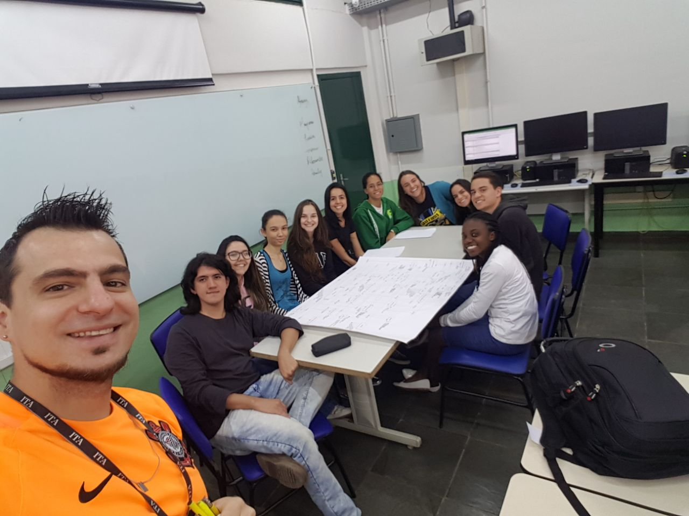

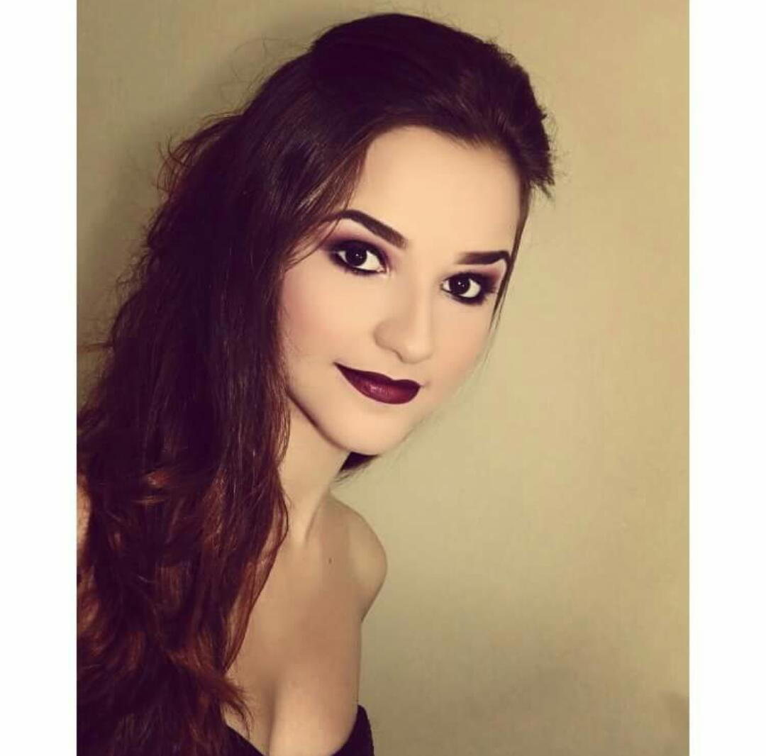
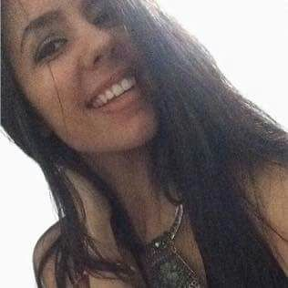
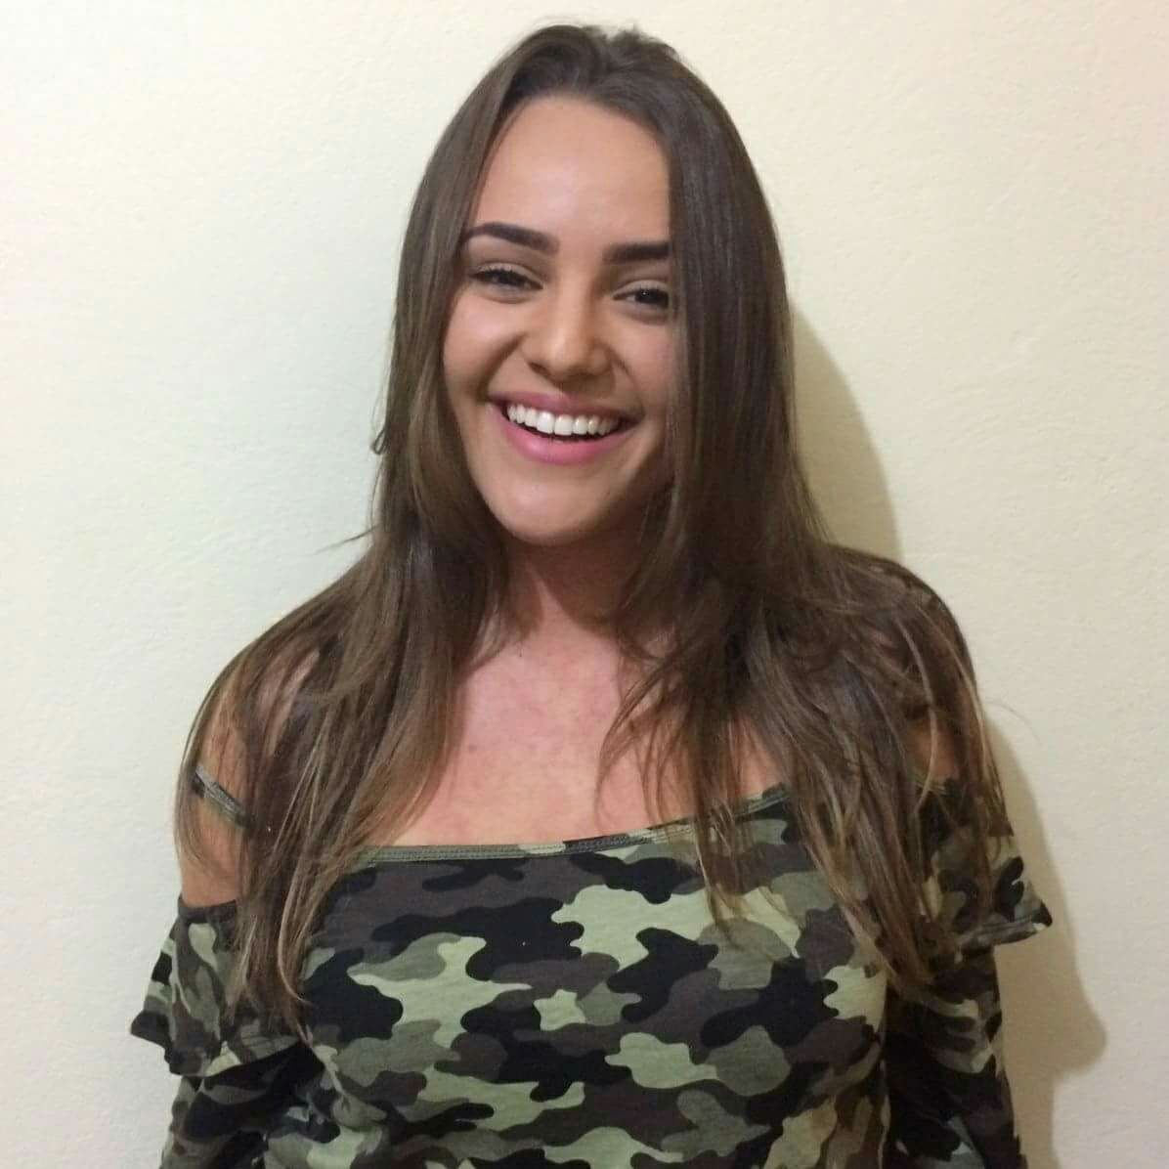


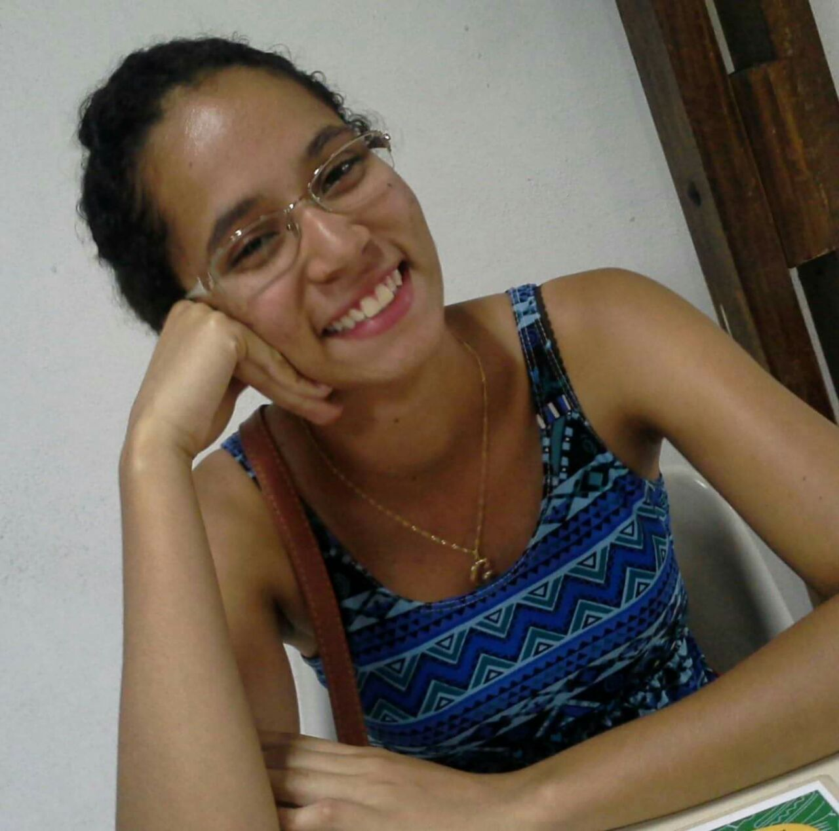




APRESENTAÇÃO DBAs

Slide 524
DIAGRAMA DE ENTIDADE E RELACIONAMENTO

Slide 525
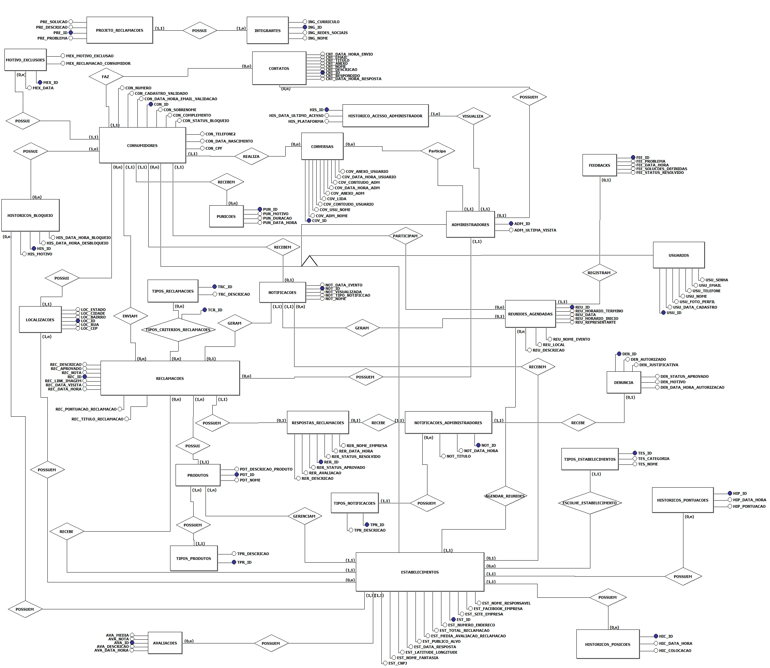
MER ANTES DA REVISÃO

Slide 526
DIAGRAMA DE ENTIDADE E RELACIONAMENTO (finalizado)

Slide 527
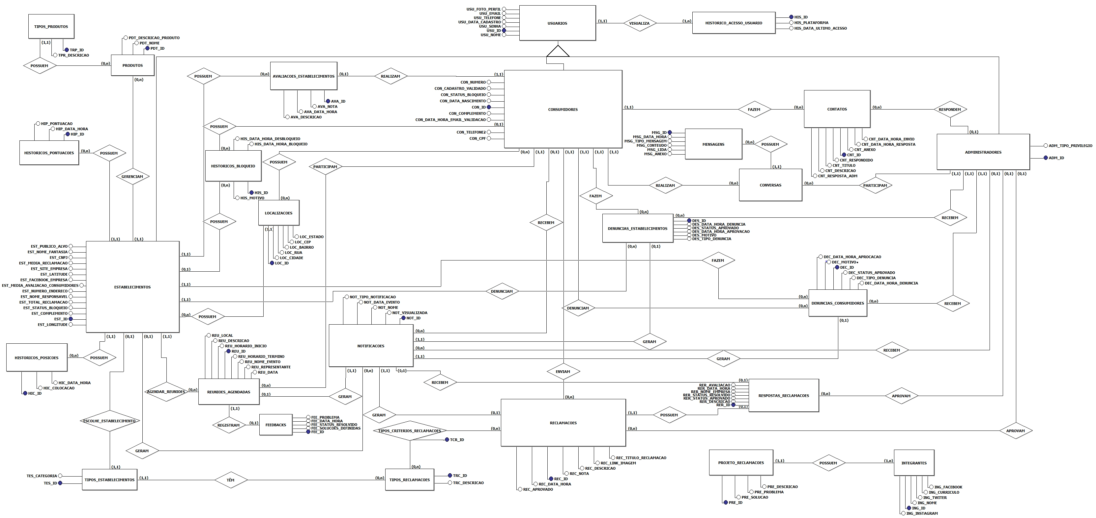

Slide 528
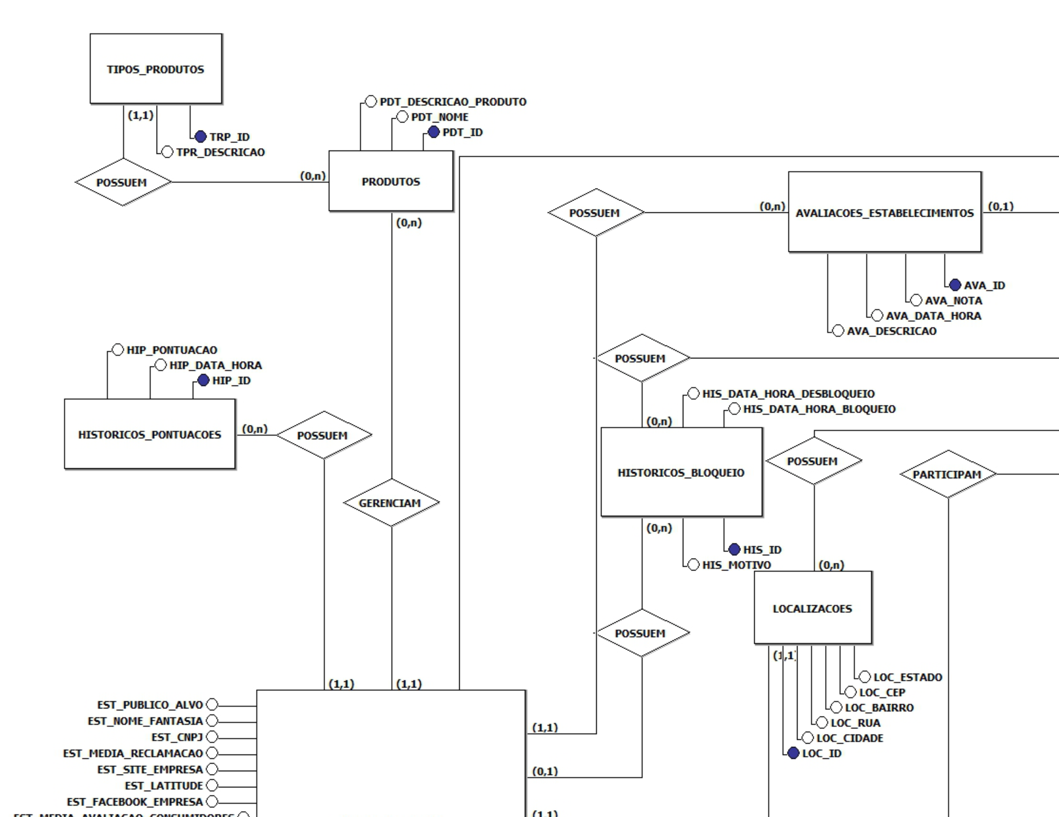

Slide 529
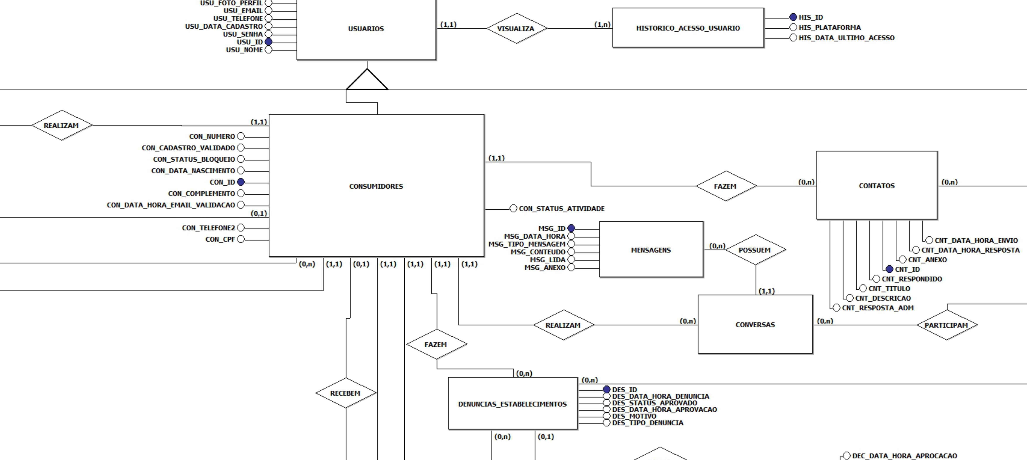

Slide 530
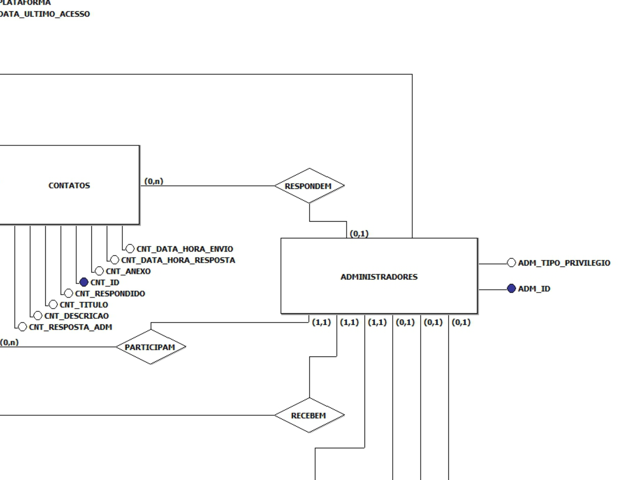

Slide 531
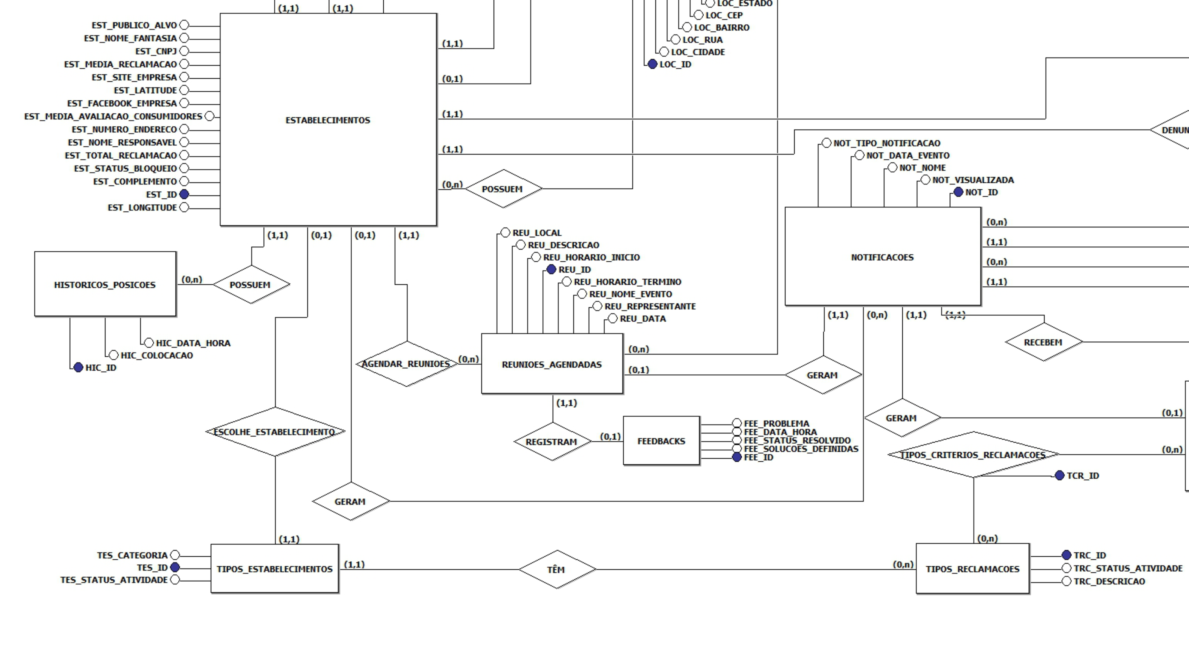

Slide 532
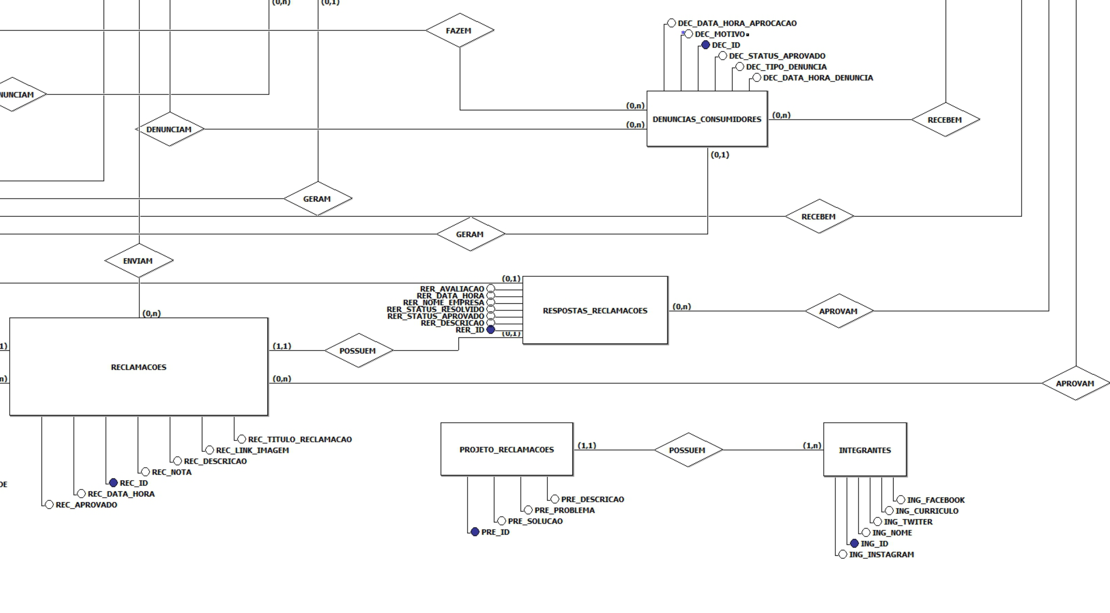

Slide 533
MODELO LÓGICO

Slide 534


Slide 535


Slide 536


Slide 537


Slide 538


Slide 539


Slide 540
MODELO FÍSICO

Slide 541




Quantificação das Tabelas: 28

Slide 542
DICIONÁRIO DE DADOS

Slide 543



Slide 544




Slide 545





Slide 546



Slide 547



Slide 548



Slide 549



Slide 550





Slide 551




